Slide 1
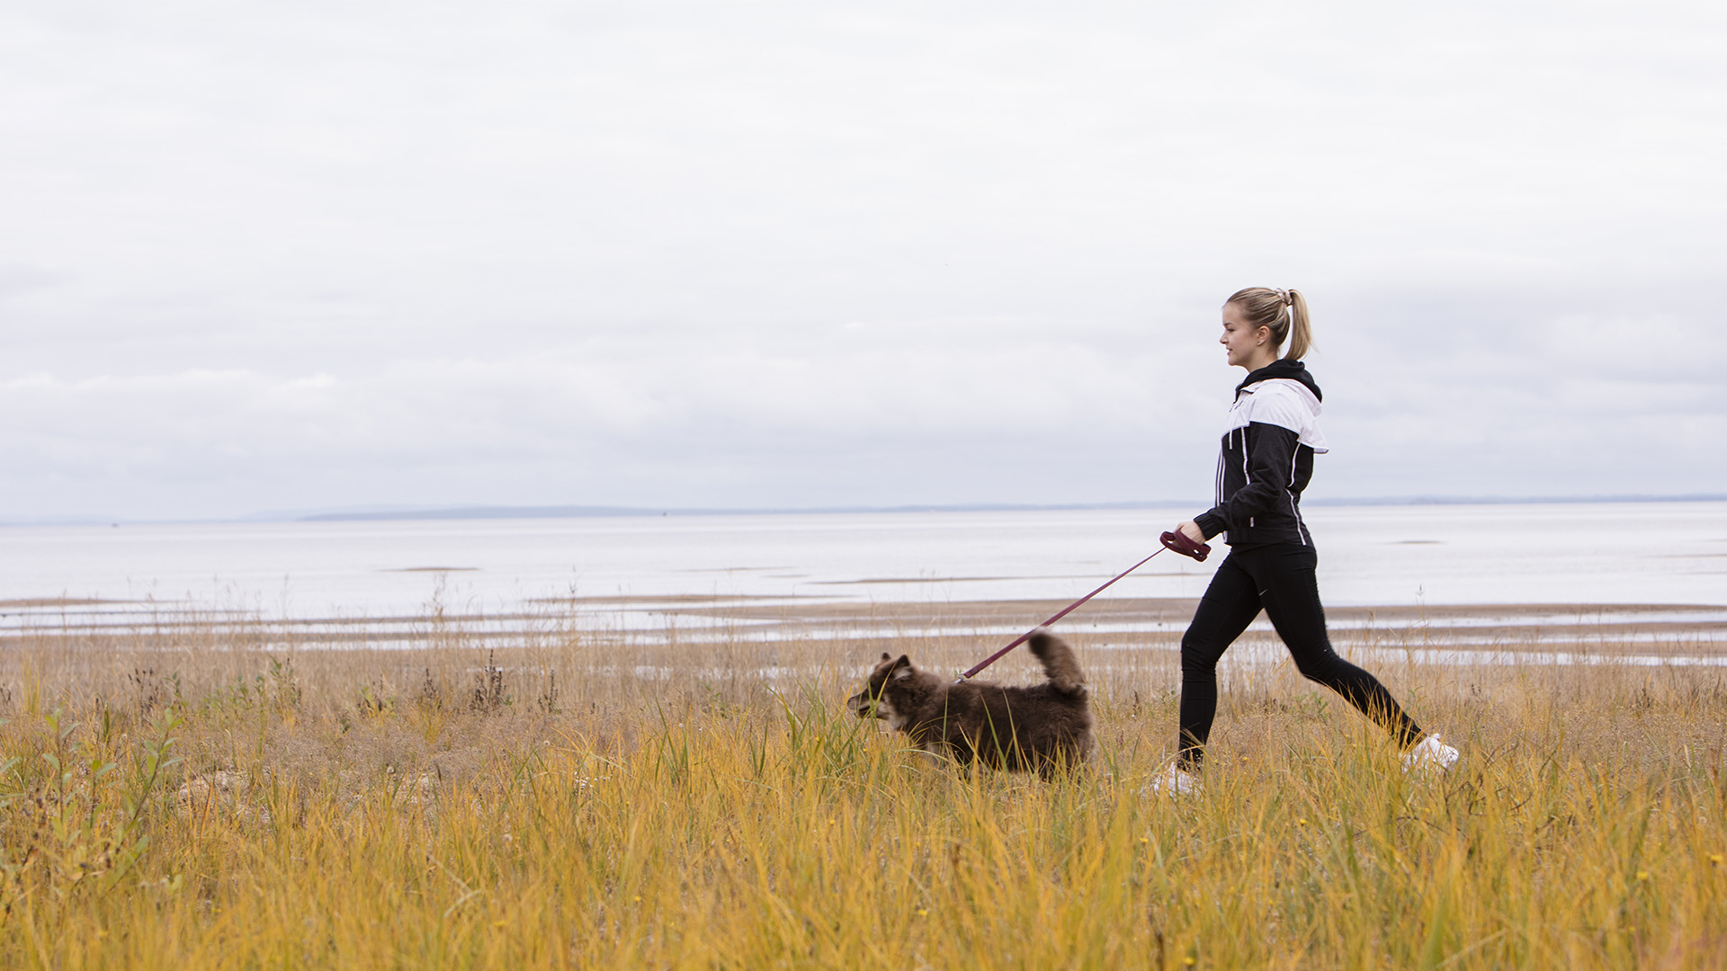


Vaalan kävelyn ja pyöräilyn edistämisohjelma

Slide 2
SISÄLLYS
1. | Johdanto | Johdanto | 3
 | 1.1 | Työn kulku | 4
 | 1.2 | Edistämisohjelman suhde olemassa oleviin strategioihin | 5
 | 1.3 | Asukkaiden suhtautuminen kävelyn ja pyöräilyn edistämiseen | 7
 | 1.4 | Kuntien muuttuva rooli hyvinvointialueiden myötä | 8
2. | Nykytila-analyysi ja lähtökohdat |  | 9
 | 2.1 | Nykyinen kävelyn ja pyöräilyn verkko | 10
 | 2.2 | Keskustan kävelyn ja pyöräilyn verkko | 11
 | 2.3 | Pyöräpysäköinti ja kestävät matkaketjut | 13
 | 2.4 | Matkailu ja virkistys | 14
 | 2.5 | Kävelyä ja pyöräilyä koskeva viestintä ja informaatio | 16
 | 2.6 | Kävely- ja pyöräilyolosuhteiden maastohavainnot | 17
 | 2.7 | Pyöräpysäköinti ja muut palvelut | 19
 | 2.8 | Asukkaiden näkemykset nykytilasta | 20
 | 2.9 | Kävelyn ja pyöräilyn turvallisuus | 22
 |  | Vaalan mahdollisuudet ja haasteet kävelyn ja pyöräilyn näkökulmasta | 23
3. | Kävelyn ja pyöräilyn kehitystarpeet | Johdanto | 24
 | 3.1 | Asukaskyselyssä nousseet kehitystarpeet | 25
 | 3.2 | Haastatteluissa nousseet kehitystarpeet | 26
 | 3.3 | Maastokäynnillä nousseet kehitystarpeet | 27
 | 3.4 | Kehitystarpeiden yhteenveto | 28
4. | Kävelyn ja pyöräilyn kehittäminen Vaalassa |  | 29
 | 4.1 | Jalankulkuympäristö ja kävely-yhteyksien laatu | 30
 | 4.2 | Katujen toiminnallinen luokittelu ja liikenteen rauhoittaminen | 32
 | 4.3 | Keskustan kävelyolosuhteet | 34
 | 4.4 | Kävelyn potentiaali | 35
 | 4.5 | Pyöräilyn tavoiteverkko | 36
 | 4.6 | Pyöräilyn laatutasotavoitteet | 37
 | 4.7 | Pyöräpysäköinti | 40
 | 4.8 | Virkistyspyöräily | 41
5. | Toimenpideohjelma, seuranta ja vaikuttavuus |  | 42
 | 5.1 | Toimenpideohjelma | 43
 | 5.2 | Seuranta ja vaikuttavuus | 48
6 |  | Liitteet | 51

Slide 3

JOHDANTO
1
Globaalit ilmiöt, kuten ilmastonmuutos sekä energiakriisi luovat entistä suuremman tarpeen kestävien ratkaisuiden kehittämiseksi kaikilla sektoreilla ja hallintotasoilla. Globaalit, valtakunnalliset ja alueelliset strategiset linjaukset pyrkivät vastaamaan kriiseihin laajemmassa kuvassa, mutta kunnilla on keskeinen rooli asukkaiden kestävien arkivalintojen mahdollistamisessa. Kävelyn ja pyöräilyn edistämisohjelma on yksi kehitystoimenpiteistä, joilla yhteiskuntaa pyritään kehittämään kestävämpään suuntaan.
Kävelyn ja pyöräilyn olosuhteiden kehittämisellä on myös avainasema kansanterveydellisiin haasteisin vastaamisessa. Liikkumattomuus on tunnistettu yhdeksi merkittävimmistä terveysriskeistä 2020-luvulla. Toteuttamalla houkuttelevat, turvalliset sekä viihtyisät kävely- sekä pyöräily-ympäristöt kannustetaan asukkaita valitsemaan yhä useammin kestävä ja aktiivinen kulkutapa jokapäiväisille matkoilleen.
Tämä työ on ensimmäinen askel pitkäjänteiselle ja systemaattiselle kehitystyölle kävelyn ja pyöräilyn olosuhteiden parantamiseksi Vaalassa. Työssä on tunnistettu Vaalan olennaisimmat kehityskohteet ja selvitetty asukkaiden näkökulmia kävelyn ja pyöräilyn edistämiseen.
Työn pääasiallisena tavoitteena oli tunnistaa Vaalan kävelyn ja pyöräilyn nykytilan tärkeimmät kehityskohteet ja laatia niiden pohjalta systemaattinen kehityssuunnitelma. Vaalassa korostuivat erityisesti keskustaajaman olosuhteet, vapaa-ajan liikkuminen sekä liikenneturvallisuus.
Kävelyn ja pyöräilyn olosuhteita parantamalla Vaalan tunnettavuus kestävän liikkumisen kuntana paranee, jolla on vaikutus niin kunnan brändiin kuin houkuttelevuuteen asuinpaikkana ja vapaa-ajan kohteena. Kaikenikäisille turvallinen ja kestävä liikenneympäristö toimii käyntikorttina Vaalalle.
Työn lopputuloksena Vaalassa on selkeä näkemys tärkeimmistä kehitettävistä pyöräily-yhteyksistä ja jalankulun alueista. Lisäksi edistämisohjelmassa tunnistetuille toimenpiteille on suurempi mahdollisuus saada Traficomin kävelyn ja pyöräilyn investointitukea sekä liikkumisenohjauksen avustusta. Edistämisohjelma kokoaa yhteen kävelyn ja pyöräliikenteen edistämistoimet niin infrastruktuurin, viestinnän, palveluiden ja seurannan osalta.
Työn toimenpiteet tulee lähtökohtaisesti ohjelmoida toteutettavaksi vuoteen 2030 mennessä.
”Suomen valtio on sitoutunut lisäämään kävellen ja pyörällä tehtäviä matkoja vuoteen 2030 mennessä 30 %. Kunnilla ja kaupungeilla on erittäin tärkeä rooli kävelyn ja pyöräliikenteen edistämisessä”

Slide 4
Työn kulku
1.1
Työ aloitettiin keräämällä ja perehtymällä laajasti avoimista lähteistä löytyviin ja Vaalan toimittamiin lähtöaineistoihin. Merkittävimmäksi lähtöaineistoksi työn kannalta voidaan nostaa Vaalan paikalliset, Pohjois-Pohjanmaan sekä Oulun seudun strategiat.
Osana projektia järjestettiin laaja Vaalan asukkaille suunnattu kysely, joka keräsi lähes 200 vastausta. Kyselyllä kartoitettiin asukkaiden suhtautumista kävelyn ja pyöräilyn edistämiseen sekä kerättiin kehitysideoita edistämistyön tueksi. Kysely toteutettiin Harava -kyselytyökalulla Työn aikana haastateltiin kunnan edustajia sekä Vaalan Yrittäjien edustajaa.
Työn pääasialliset yhteyshenkilöt Vaalan kunnassa olivat Jaana Lämsä ja Marianne Ojala. Työn ohjausryhmä koostui Vaalan eri hallintoalojen edustajista. Ohjausryhmä kokoontui kaikkiaan neljä kertaa.
Konsulttina työssä toimi Sweco Finland Oy. Konsultin projektipäällikkönä toimi kestävän liikkumisen asiantuntija Eeropekka Lehtinen ja pääsuunnittelijana liikennesuunnittelija Liisa Mustonen. Työhön osallistuivat lisäksi infra-asiantuntija Teemu Vaara ja kestävän matkailun johtava asiantuntija Kimmo Vähäjylkkä.

Slide 5
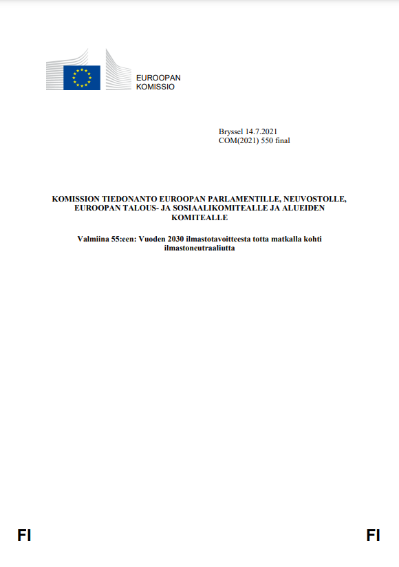




Edistämisohjelman suhde kansallisiin ja EU-tason strategioihin
1.2
EU:n ja kansalliset tavoitteet ja strategiat
Alueelliset ja paikalliset strategiat
Keskeinen pyöräliikenteen kehittämistä ohjaava kansallinen strategia on vuonna 2018 valmistunut Kävelyn ja pyöräilyn edistämisohjelma. Ohjelmassa linjataan pyöräilyn edistämisen perusteet ja asetetaan tavoitteet näin:
”Kävelyn ja pyöräilyn edistämisohjelmalla halutaan parantaa kävelyn ja pyöräilyn edellytyksiä suomalaisissa kunnissa sekä tukea liikenteen kasvihuonekaasupäästöjen vähentämistä ja kansanterveyden parantamista Suomessa. Edistämisohjelmassa kävelyn ja pyöräilyn vuoden 2030 tavoitteeksi asetetaan 30 % matkamäärien kasvu. Tavoite on sama kuin kansallisessa energia- ja ilmastostrategiassa.”
Pyöräliikenteen merkitystä korostetaan myös 2021 valmistuneissa Fossiilittoman liikenteen tiekartassa ja Valtakunnallisessa liikennejärjestelmäsuunnitelmassa vuosille 2021–2032.
Erittäin merkittävä parannus pyöräliikenteen asemaan on ensimmäinen pelkästään pyöräilyä varten valmistunut Pyöräliikenteen suunnitteluohje, jonka Väylävirasto julkaisi loppuvuodesta 2020. Uusi pyöräliikenteen suunnitteluohje tuo keinovalikoimaa entistä sujuvampien pyöräilyolosuhteiden luomiseen perusajatuksena nähdä pyöräliikenne omana kulkumuotona, joka vaatii oikeat ratkaisut oikeaan paikkaan.
Jalankulun suunnitteluohjeessa (2022) määritellään laadukkaan ja turvallisen kävely-ympäristön suunnitteluratkaisut, joita Vaalassakin tulee noudattaa.
Lähtökohtana on, että Vaalassa tehdään jatkossa ainoastaan suunnitteluohjeiden mukaisia ratkaisuja – toki paikalliset olosuhteet huomioiden.
Strategioita ja ohjeita suorempi vaikutus on sillä, että pyöräliikenteen asemaa parannettiin merkittävästi kesäkuussa 2020 voimaan astuneessa tieliikennelain kokonaisuudistuksessa. Yhteisenä nimittäjänä pyöräilyn liikennesääntöjen uudistuksille on ollut vahvistaa pyöräliikenteen luonnetta ajoneuvo-liikenteenä. Näin vihdoin lainsäädännössäkin otetaan askelia pois ”kevyen liikenteen” -ajattelusta, jossa kaksi hyvin erilaista liikennemuotoa, kävely ja pyöräily niputetaan yhteen.
Vaalan kävelyn ja pyöräilyn edistämis-ohjelma

Slide 6



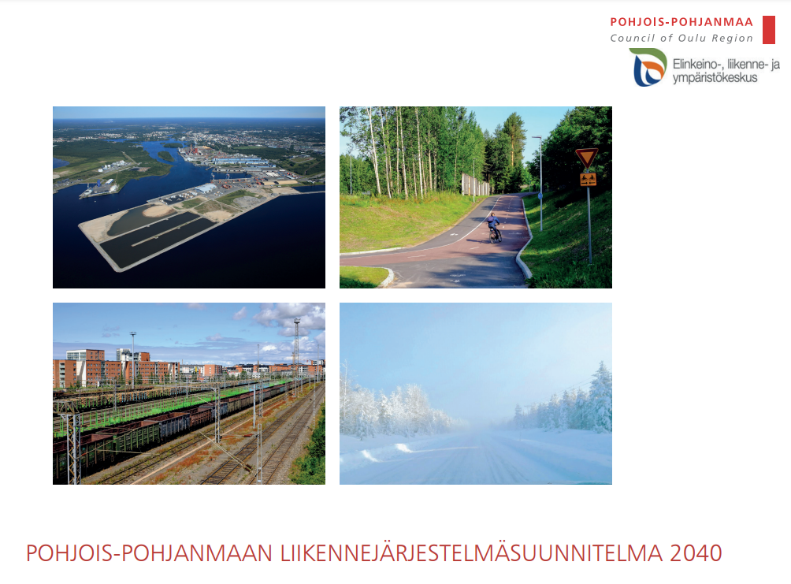
Edistämisohjelman suhde paikallisiin strategioihin
1.2
Pohjois-Pohjanmaan maakuntaohjelmassa 2022-2025 (2021) aktiivinen, hyvä ja toimiva arki sekä kestävästi kasvava -kärkiteemat korostavat kävelyn ja pyöräilyn merkitystä. Aktiivinen, hyvä ja toimiva arki-kärkiteemassa tavoitteena on lisätä liikuntaa ja parantaa liikkumismahdollisuuksia sekä varmistaa laadukkaiden viherympäristöjen ja luontokohteiden saavutettavuus arjessa. Kestävästi kasvava -kärkiteeman tavoitteena on tehokas maankäyttö ja vähäpäästöinen liikkuminen, joiden kehittämispainopisteisiin kuuluu vähäpäästöiset liikennevälineet sekä kestävän liikkumisen infrastruktuuri ja palvelut.
Pohjois-Pohjanmaan liikennejärjestelmäsuunnitelman 2040 (2020) yksi toimintalinja on Liikennejärjestelmä kannustaa kestävään liikkumiseen ja toimintalinjan kärkihanke on Rakennetaan Pohjois-Pohjanmaasta kestävän liikkumisen pilottimaakunta. Päästöjen vähentämisessä keskeisessä roolissa nähdään kestävän liikkumisen kulkutapaosuuden kasvattaminen. Toimintalinjan yksi tavoitteista on: ”Kävely- ja pyöräilyolosuhteet kannustavat liikkumaan kestävästi kaupunkiseuduilla, taajamissa ja matkailukeskuksissa. Jalankulku- ja pyöräilyverkot ovat yhtenäisiä, turvallisia, esteettömiä, liikkumaan kannustavia ja hyvin hoidettuja. Kävely ja pyöräily ovat tärkeä osa päivittäisiä matkaketjuja.”
Vaalan kuntastrategiassa 2030 (2022) yhtenä tavoitteena Vaalalla on olla yhteisöllinen ja hyvinvoiva kunta. Hyvinvoinnilla strategiassa tarkoitetaan turvallista ja terveellistä arkea, sekä viihtyisää ympäristöä, joka tukee kuntalaisten arjen sujuvuutta ja hyvinvointia. Vuonna 2030 Vaala on viihtyisä kunta, jonka ympäristö kannustaa liikkumaan.
Vaalan hyvinvointisuunnitelmassa 2021-2025 (2022) pyritään esimerkiksi koululaisten kävelyn ja pyöräilyn lisäämiseen, luontoreittien aktiiviseen käyttöön, keskustan viihtyisyyden lisäämiseen, liikenneturvallisuuden parantamiseen ja esteettömyyden edistämiseen. Kävelyn ja pyöräilyn edistämisohjelma tähtää samoihin tavoitteisiin ja tukee hyvinvointisuunnitelman toteutumista.
Kokonaisuudessaan kävelyn ja pyöräilyn olosuhteiden kehittämiselle on vahva strateginen tuki niin valtakunnallisella kuin paikallisellakin tasolla.

Slide 7
Asukkaiden suhtautuminen kävelyn ja pyöräilyn edistämiseen
1.3
Valtakunnallisten ja paikallisten strategioiden lisäksi kävelyn ja pyöräilyn edistämistyölle on vahva peruste asukkaiden myönteisessä asenneilmapiirissä. Tämän työn yhteydessä laadittuun asukaskyselyyn vastanneista 93% suhtautuu vähintään jonkin verran puolesta kävelyn ja 95% pyöräilyn edistämiseen. Vain yksi prosentti vastaajista oli jonkin verran pyöräilyn edistämistä vastaan ja kukaan ei vastustanut kävelyn edistämistä.
Kuntalaisten vahva tuki edesauttaa hankkeiden ja parannustoimenpiteiden toteuttamista. Se kertoo myös kuntalaisten odotuksista kävelyn ja pyöräilyn edistämiselle: Kuntalaiset selvästi odottavat Vaalan edistävän kestäviä liikkumismuotoja.

Slide 8
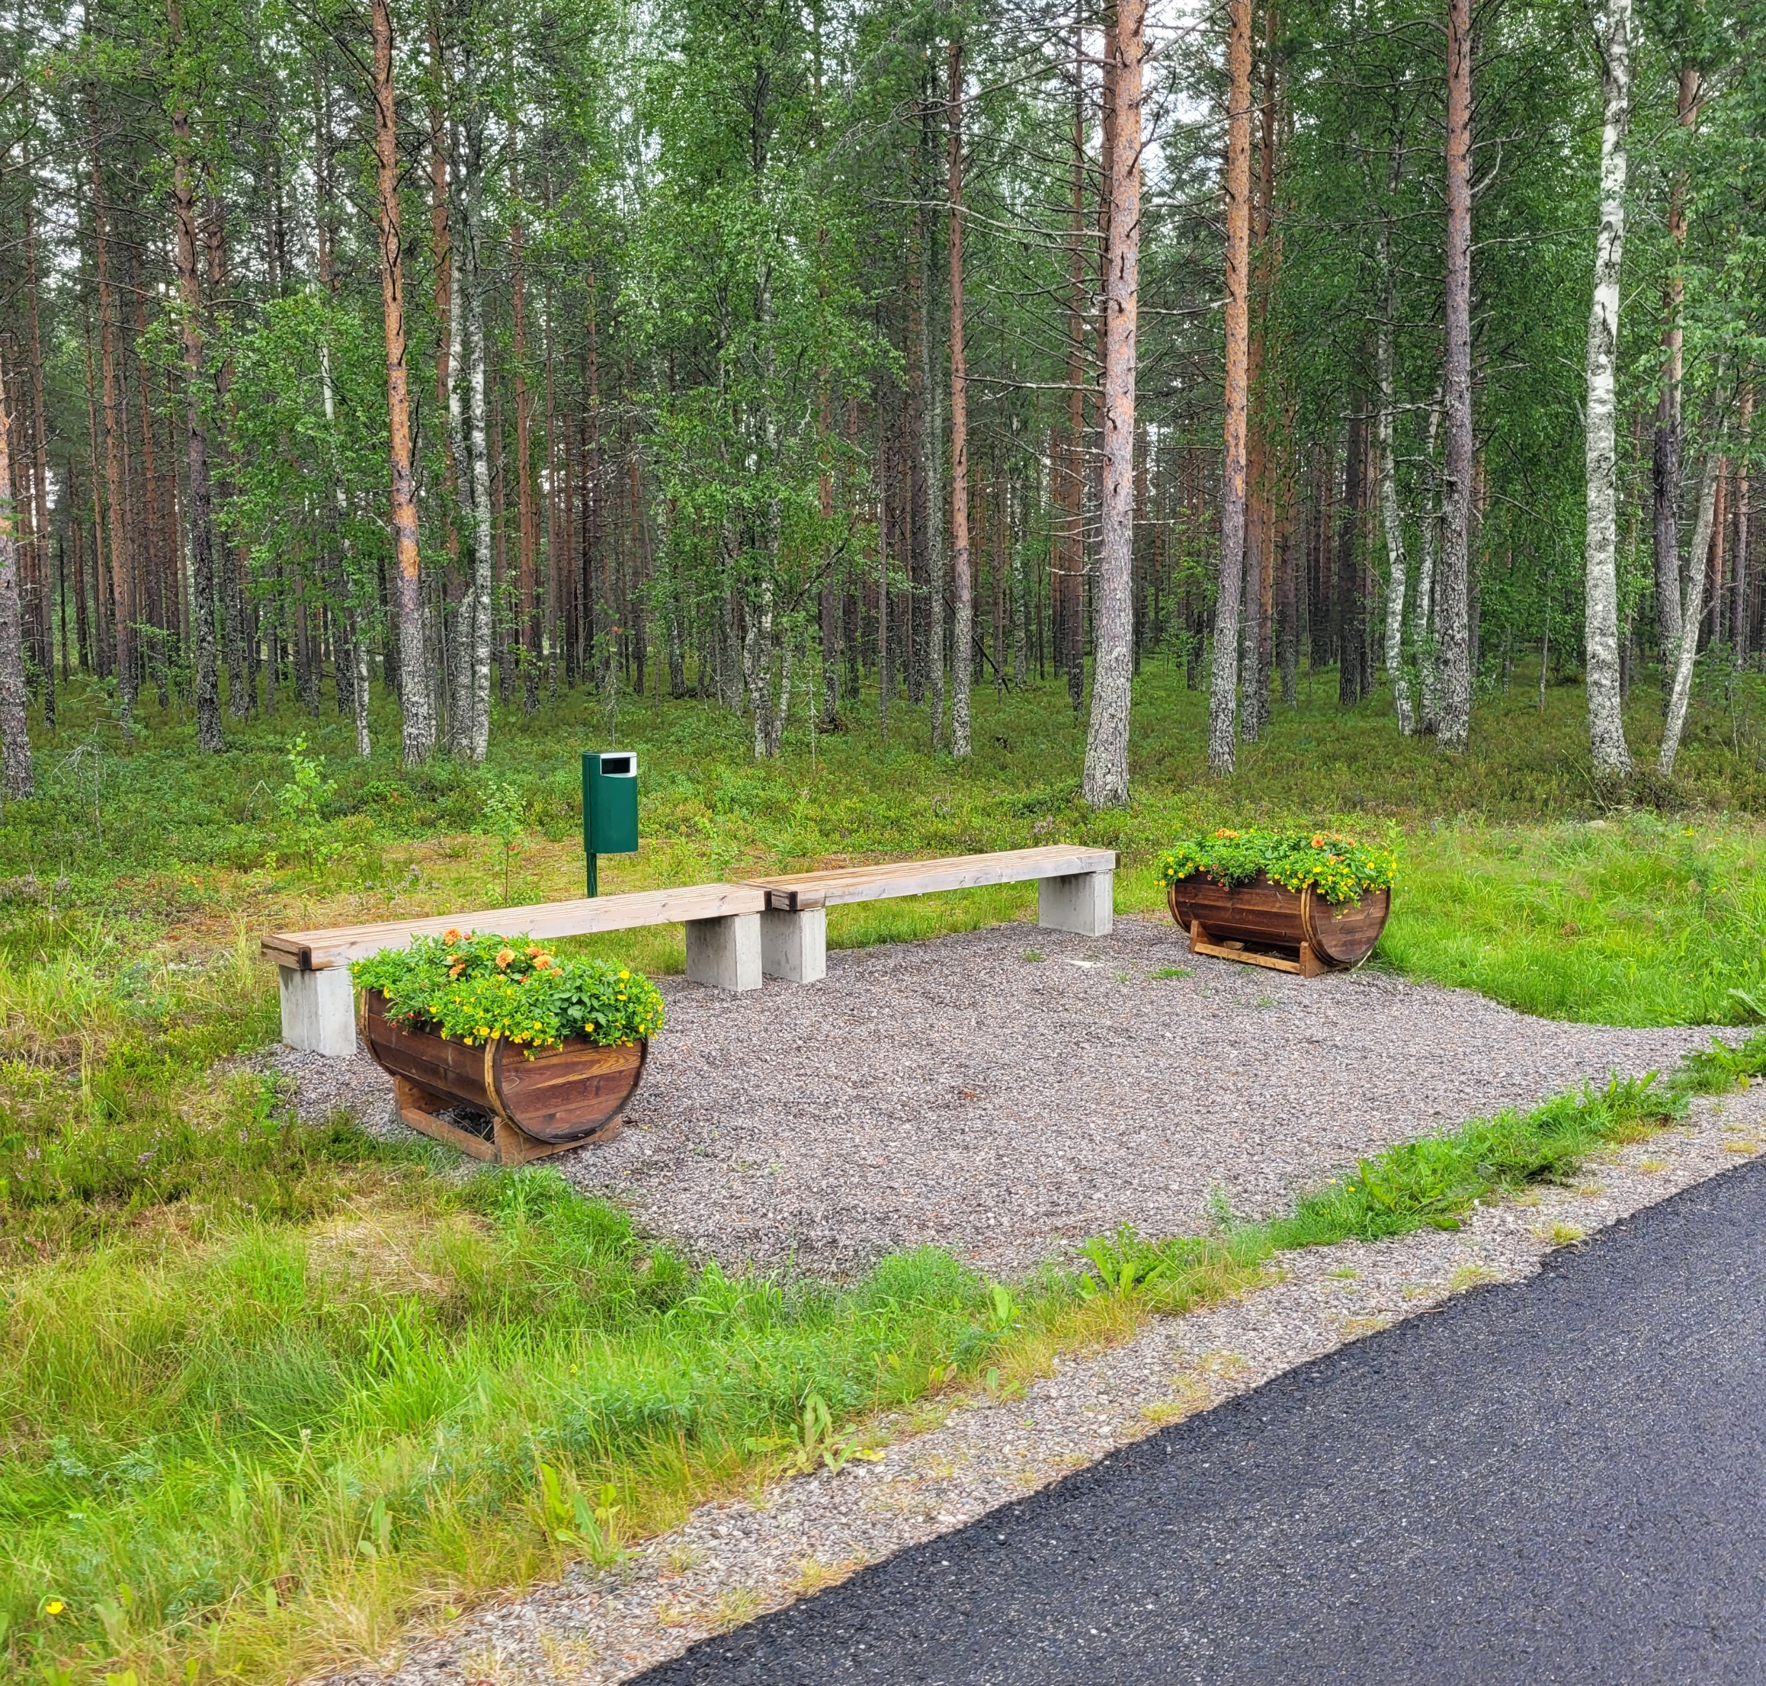
Kuntien muuttuva rooli hyvinvointialueiden myötä
1.4
Sosiaali- ja terveydenhuollon ja pelastustoimen uudistuksen myötä kuntien rooli korostuu jatkossa entistä vahvemmin hyvinvoinnin edistäjinä. Asukkaiden hyvinvoinnin ja ennaltaehkäisevän terveystyön perustat ovat asukkaiden parempien arkivalintojen mahdollistamisessa. Kävelyn ja pyöräilyn edistämistyö kunnissa on avainroolissa hyvinvoinnin ja terveellisimpien valintojen mahdollistamisessa asukkaiden arkipäivässä.
”Kunta luo itse tulevaisuuttaan: se muokkaa toiminnoillaan, teoillaan ja valinnoillaan toimintaympäristöään ja sen kehitystä. Itsehallinnolliset kunnat edistävät paikallista yhteisöllisyyttä, hyvinvointia ja elinvoimaa..
Kunta edistää omalta osaltaan kuntalaisten hyvinvointia. Kunta tarjoaa mahdollisuuksia aktiiviseen ja hyvinvoivaan elämään turvallisessa ja viihtyisässä elinympäristössä. Kunnat huolehtivat puhtaasta ja terveellisestä asuinympäristöstä sekä monipuolisista harrastusmahdollisuuksista”. –Kuntaliitto 2022.
Vaala aikoo jatkossa kehittää entistä aktiivisemmalla otteella kunnan kestävän liikkumisen olosuhteita. Arkiliikunta, eri ikäisten liikkumismahdollisuudet, viehättävä ja viihtyisä taajama sekä toimivat vapaa-ajan reitit ovat tärkeitä sisältöjä kunnan tulevassa hyvinvointitoiminnassa.
Vaalan kävelyn ja pyöräilyn edistämisohjelma vastaa osaltaan tuleviin hyvinvointitavoitteisiin ja –haasteisiin. Kaiken ikäisten aktiivinen ja kestävä arkiliikkuminen tulee jatkossa olemaan entistä näkyvämmässä roolissa Vaalan tavoitteissa ja strategioissa.

Slide 9
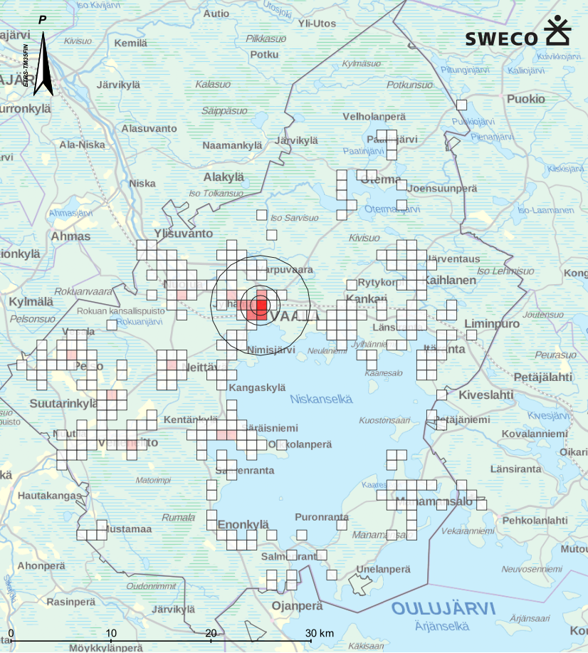
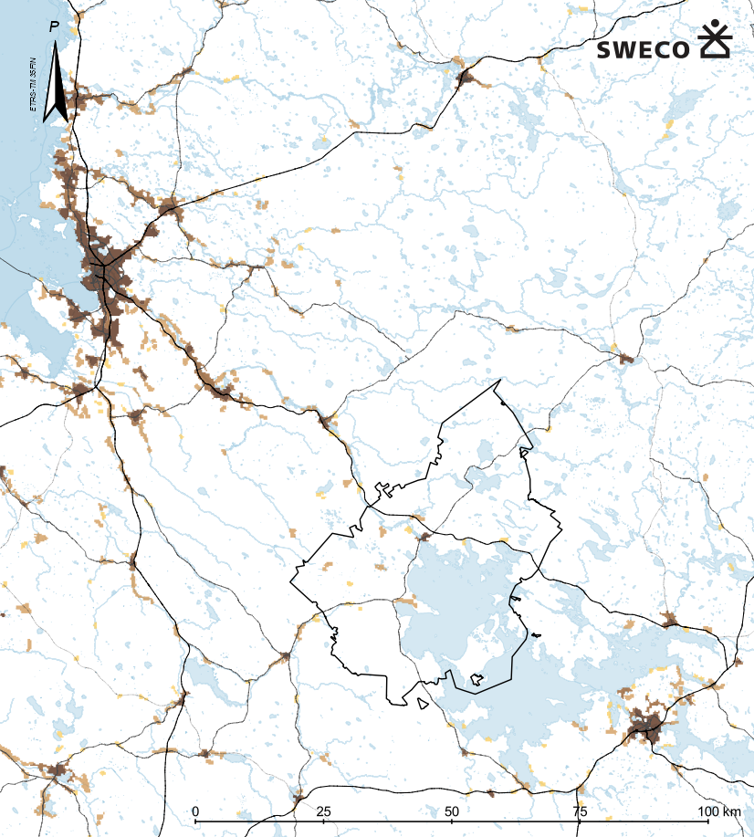
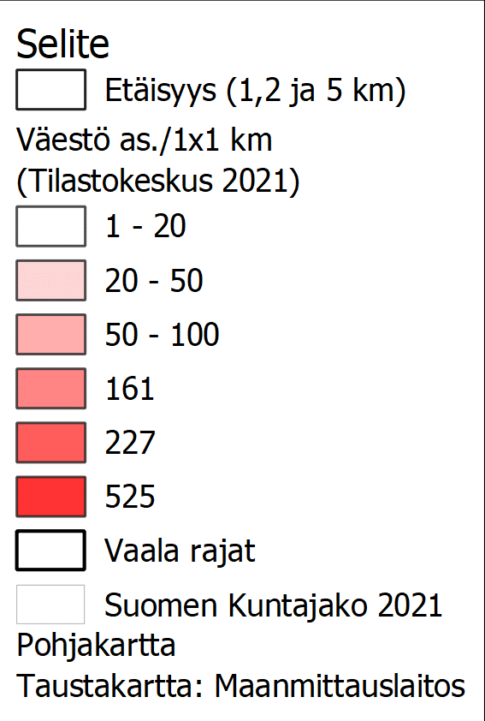
NYKYTILA-ANALYYSI JA LÄHTÖKOHDAT
2
Vaala sijaitsee Pohjois-Pohjanmaan maakunnassa valtatie 22 varrella. Vaalan lähimmät suuret kaupungit ovat Oulu ja Kajaani, joihin on teitse noin 90 km matka.
Vaalan asukasluku oli 2 673 asukasta vuonna 2021. Tilastokeskuksen väestöruutuaineiston (1 km x 1km) mukaan 46,6 % väestöstä asuu 2 km ja 49,7 % asuu 5 km säteellä keskustasta. Vaalan palvelut sijaitsevat pääosin kunnan keskustassa potentiaalisten kävely- ja pyöräilyetäisyyksien sisällä. Palvelut ja työpaikat ovat kävellen ja pyörällä helposti saavutettavissa noin puolella Vaalan asukkaista. Vaalan työllisistä 72 % käy oman kuntansa alueella töissä. Vuonna 2022 Vaalassa oli 1652 vapaa-ajan asuntoa, mikä lisää Vaalan väkilukua erityisesti lomakausina.
Vuonna 2021 Vaalan asukkaista noin 45% oli eläkkeellä (Tilastokeskus 2023). Laadukas, esteetön ja turvallinen kävely- ja pyöräily-ympäristö mahdollistaa omatoimisen liikkumisen myös vanhemmalla iällä.
PUDASJÄRVI
OULU
KEMPELE
PUOLANKA
LIMINKA
TYRNÄVÄ
MUHOS
UTAJÄRVI
Taulukko 1. Vaalan asukkaiden sijoittuminen kunnassa:
Taulukko 2. Vaalan työlliset työpaikan sijainnin mukaan 2019:
VAALA
PALTAMO
Etäisyys keskustasta | Väestö (lkm) | Väestö (%)
2 km | 1182 | 44,2
5 km | 1332 | 49,7
Asuinkunnassaan työssäkäyvät | 609 (72 %)
Asuinkuntansa ulkopuolella työssäkäyvät | 237 (28 %)
Alueelle pendelöivät | 227
SIIKALATVA
KAJAANI
PYHÄNTÄ
HAAPAVESI
Lähde: Pohjois-Pohjanamaan liitto

Slide 10
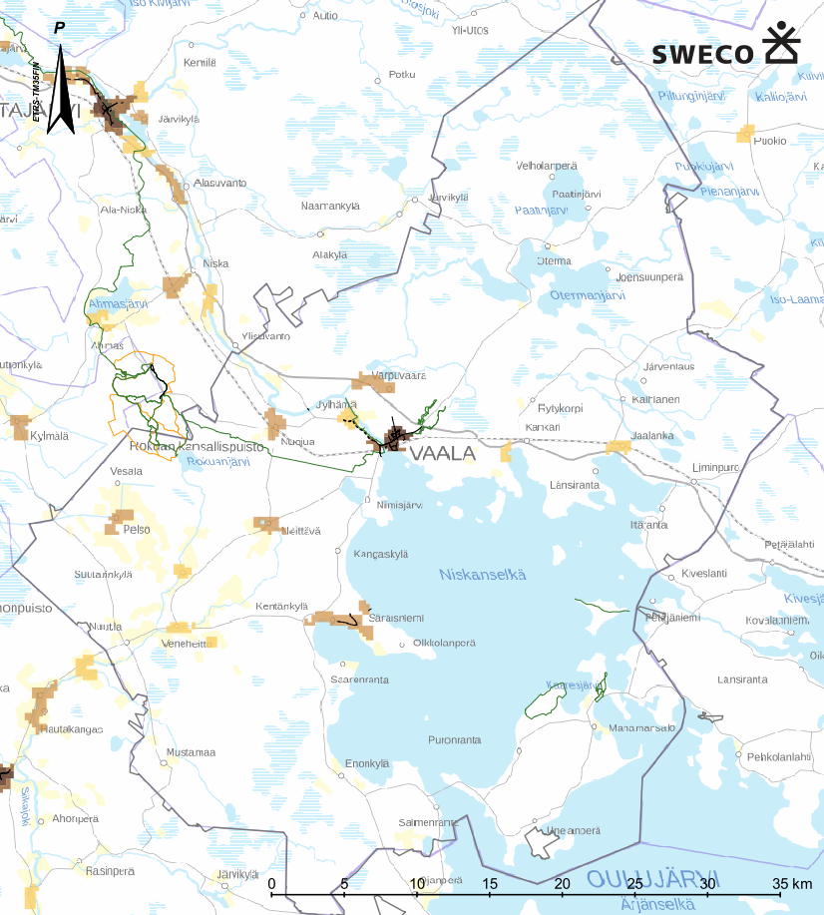
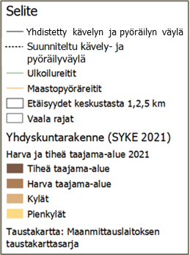
Nykyinen kävelyn ja pyöräilyn
verkko
2.1
Vaalan jalankulun ja pyöräilyn verkko koostuu nykytilassaan keskustan kattavasta yhdistettyjen kävelyn ja pyöräilyn väylien reiteistä. Keskustan lisäksi Säräisniemessä on noin 2,3 kilometrin pituinen yhdistetty kävelyn ja pyöräilyn väylä. Vaalan jalankulun ja pyöräilyn väylillä kulkumuotoja ei ole eroteltu toisistaan. Reittejä ei ole juurikaan opastettu, eikä verkkoa ole luokiteltu hierarkkisesti.
Vaalan kävelyn ja pyöräilyn verkko kattaa koko keskustan ja merkittävimpien puuttuvien yhteyksien rakentamista on jo suunniteltu keskustaan ja Jylhämäentien varteen Koskentien risteykseen asti. Lähtötilanne on Vaalassa verkon kattavuuden osalta hyvä. Vaalan keskustasta etäisyydet lähimpiin kyliin ja taajamiin on potentiaalisiin käyttäjämääriin nähden niin pitkät, ettei jalankulku- ja pyöräilyväylien verkkoa kannata jatkaa merkittävästi suunniteltua kauemmas. Jalankulun ja pyöräilyn väylien ulkopuolella kävelyn ja pyöräilyn paikka on pientareella tai ajoradan reunassa.
Vaalassa on yhdistettyjen kävelyn ja pyöräilyn väylien lisäksi maastopyöräreittejä ja ulkoilu- ja vaellusreittejä. Vaellusreittiä Vaalan keskustasta Rokualle kunnostetaan parhaillaan myös pyöräilylle sopivaksi, ja samalla parannetaan opastusta ja pitkospuut uusitaan. Reitit ovat virkistäytymisen ja matkailun kannalta tärkeitä, mutta niitä ei käytetä merkittävästi arkimatkoihin. Vaalassa on mahdollista vuokrata pyörä Vaalan keskustasta ja Rokualta. Keskustan pyöränvuokrausmahdollisuudesta ei kuitenkaan löydy tietoa helposti.
10
10

Slide 11
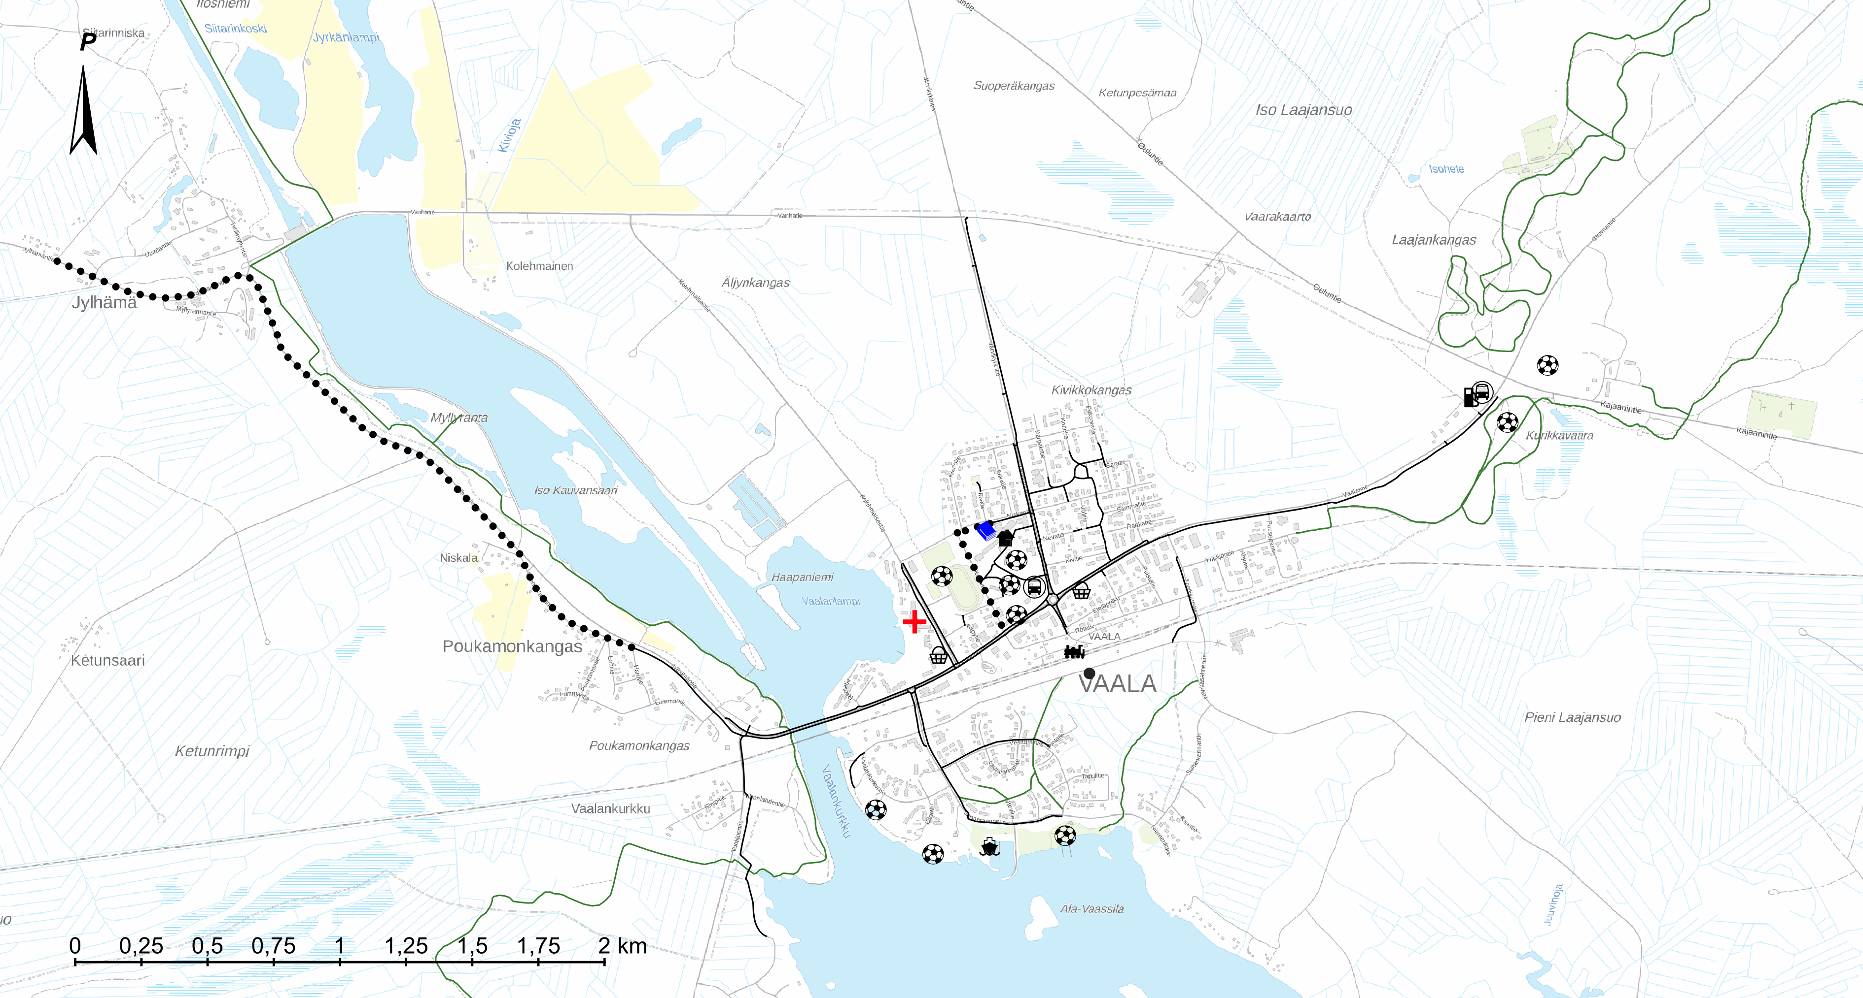
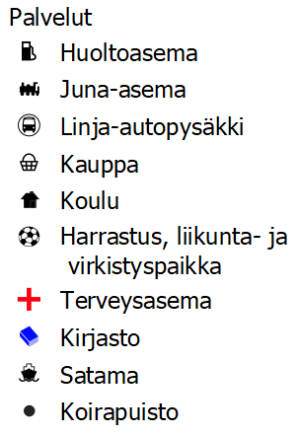

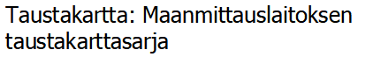
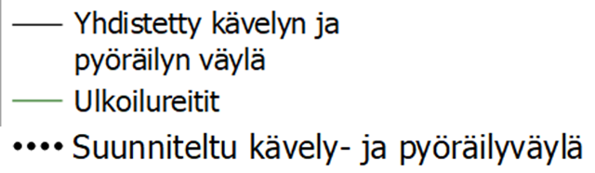
Keskustan kävely- ja pyöräilyverkko
2.2

Slide 12
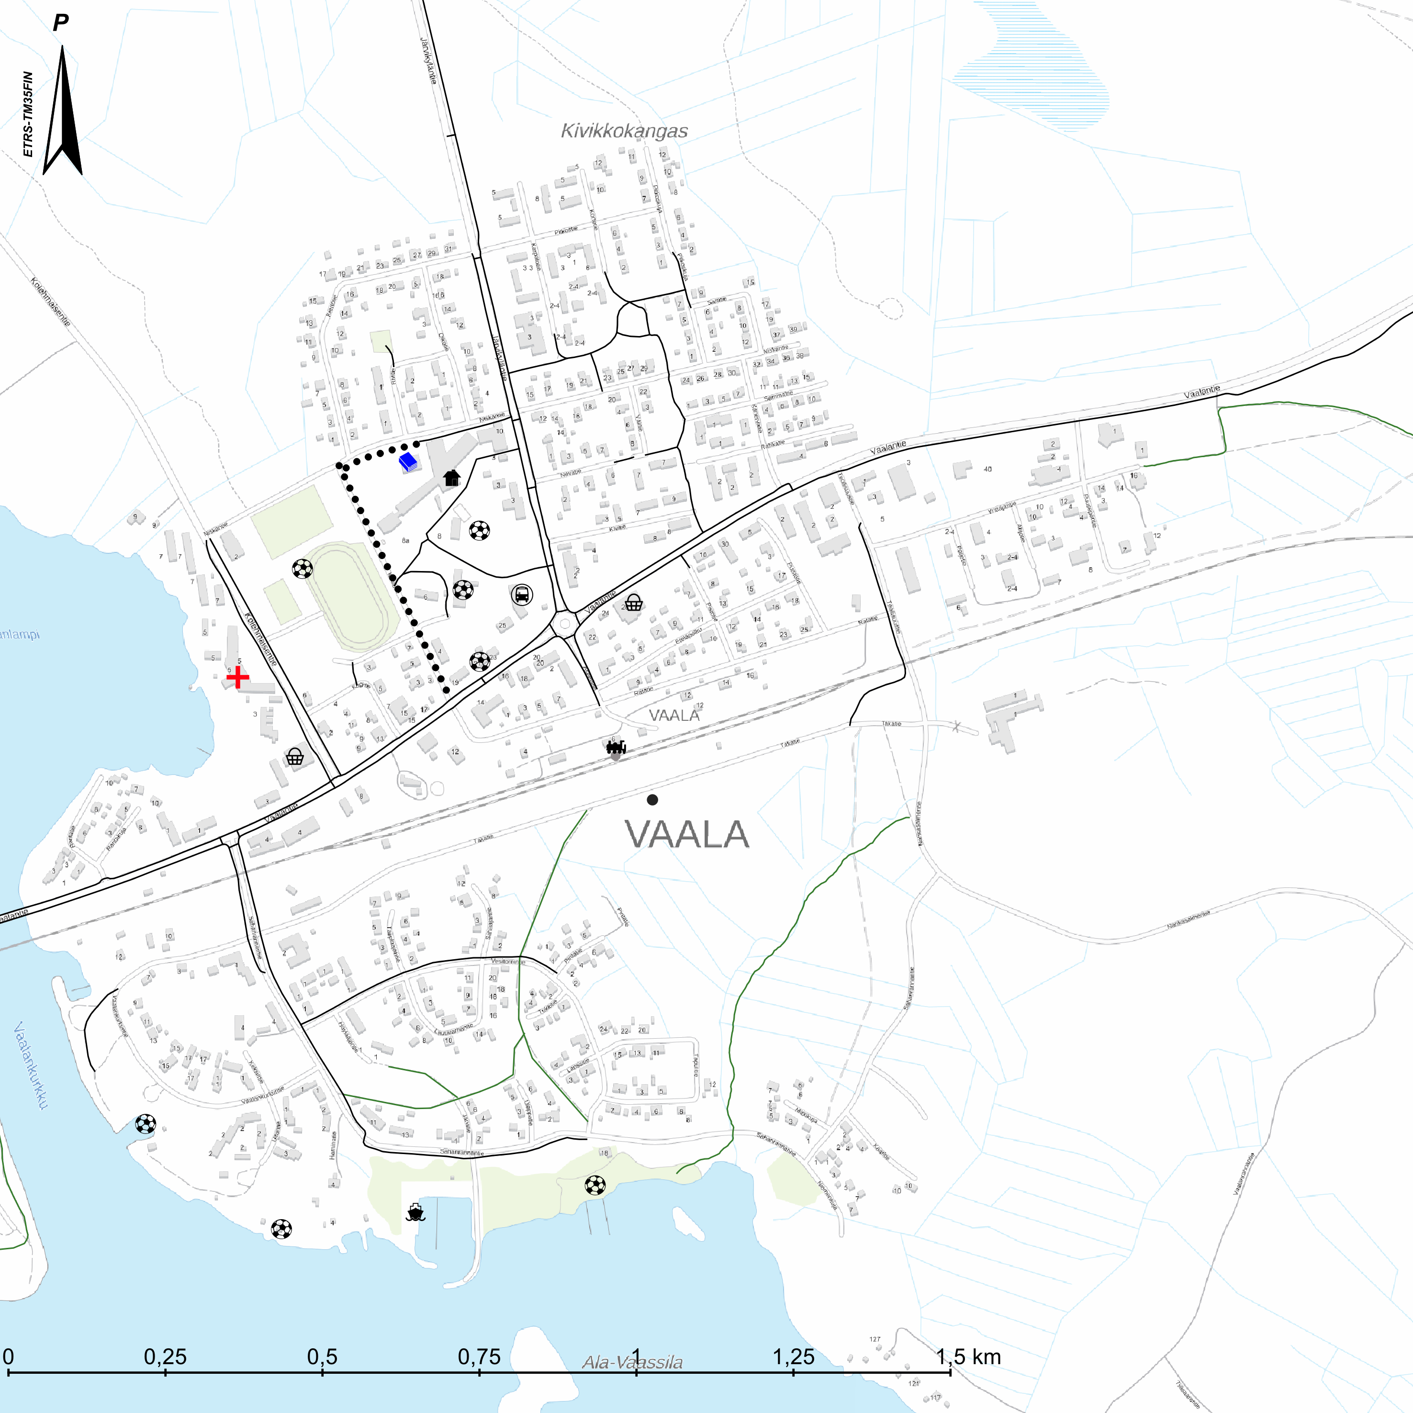
Keskustan kävely- ja pyöräilyverkko
2.2
Vaalan keskustassa on kattava kävelyn ja pyöräilyn verkko ja keskusta on kompaktin kokonsa vuoksi helposti käveltävissä ja pyöräiltävissä. Oheisessa kartassa näkyy nykyisten reittien lisäksi lähitulevaisuudessa toteutettavat reittiparannukset. Koulutien varteen rakennettava jalankulku- ja pyöräväylä parantaa erityisesti koulu- ja harrastusmatkojen turvallisuutta.
Jalankulun ja pyöräilyn verkko koostuu pääasiassa ajoradan vieressä kulkevista yhdistetyistä kävely- ja pyöräväylistä. Idässä jalankulun ja pyöräilyn väylä päättyy valtatien risteykseen, jossa sijaitsee huoltoasema, linja-autopysäkki ja Vaalan frisbeegolfradat. Kävelyn ja pyöräilyn verkkoa on vastikään laajennettu pohjoiseen Järvikyläntien vartta Vanhantien risteykseen asti uuden vankilan rakentamisen yhteydessä. Luoteessa Jylhämäentiellä kävely- ja pyöräilyn väylä päättyy Niskalaan, mutta ELY-keskus aikoo rakentaa väylää Jylhämään Koskentien risteykseen asti. Lounaassa kävelyn ja pyöräilyn väylä jatkaa Vuolijoentien vartta Laskumiehentielle asti, mutta rautatiesillan alla reitti on jalkakäytävää.
Rautatie jakaa Vaalan keskustaa kahtia ja Sahanrannasta keskustan palveluille kierretään Nahkasalmentien tai Sahanrannantien kautta, vaikka suorin yhteys kulkisi juna-aseman kohdalta. Rautatien eteläpuolella samansuuntaisen Takatien varressa sijaitsee koirapuisto, jonne kierretään samojen reittien kautta.
Ajoradan viertä seuraava kävely- ja pyöräilyväylä voi olla viihtyisyydeltään välttävä, erityisesti jos toisella puolella on pysäköintialue. Jalankulun ja pyöräilyn kannalta viihtyisiä reittejä ovat erityisesti ne, joiden laatu on hyvä ja joiden varrella on katsottavaa tai luontoa. Keskustaajaman koillisen asuinalueen puistoinen kävely- ja pyöräily-yhteys on viihtyisä ja puistomainen reitti, joka palvelee myös arkimatkoja.

Slide 13
Pyöräpysäköinti ja kestävät matkaketjut
2.3
Pyöräpysäköinti on tärkeässä roolissa pyöräilyn edistämisessä yleisesti ja erityisesti kestävien matkaketjujen näkökulmasta. Pyörää pysäköidessä käyttäjä arvioi varkauden ja ilkivallan riskejä, joihin voidaan vaikuttaa pyöräpysäköinnin laadulla. Laadukas pyöräpysäköinti on tärkeää erityisesti joukkoliikenteen asemilla, joissa pysäköintitarve on kestoltaan lähtökohtaisesti pidempiaikaista. Vaalan pyöräpysäköintikohteista tai niiden laadusta ei ole tietoa saatavilla Vaalan internetsivuilla. Maastokäynnillä runkolukittavia pyörätelineitä oli vain Vaalan ABC:llä. Linja-autoasemalla oli rengasteline. Juna-asemalla ei ole pyörätelineitä.
Vaalan joukkoliikennetarjonta koostuu juna- sekä linja-autoliikenteestä. Junia kulkee Vaalan kautta Kajaani-Oulu-väliä 3-4 vuoroa/suunta päivässä. Matka-aika Kajaaniin ja Ouluun on noin 1h 5min. Junien aikataulujen sovittaminen työssäkäyntiin Vaalasta Ouluun tai Kajaaniin voi olla haastavaa.
Linja-autoliikenteen vuoroja Vaalasta Ouluun Muhoksen ja Utajärven kautta kulkee maanantaista torstaihin kolme suuntaansa, perjantaisin neljä ja sunnuntaisin yksi. Vaalasta Kajaaniin Paltamon kautta linja-autoliikenteen vuoroja kulkee maanantaista torstaihin kaksi suuntaansa, perjantaisin kolme ja sunnuntaisin yksi. Lauantaisin linja-autoja ei kulje. Osa vuoroista jatkaa Kajaanista Sotkamo-Nurmes-Juuka-Joensuu-reittiä. Rokualle on järjestetty bussiyhteys kesäkautena reitille Utajärvi-Rokua-Vaala, mikä mahdollistaa vierailut kansallispuistossa ilman autoa. Lisäksi kunta järjestää koulukyydityksen lapsille, joiden koulumatka on vähintään 3,1 km.
Joukkoliikenteen houkuttelevuutta voidaan arvioida liikennöintiajan ja vuorovälin lisäksi vertaamalla joukkoliikenteen matka-aikaa henkilöautoon. Henkilöautolla ajoaika Vaalasta Muhokselle on noin 42 minuuttia, Ouluun on noin 75 minuuttia (1:15 h:min) ja Kajaaniin 67 minuuttia (1:06). Matka-ajat ovat hieman lyhyempiä junalla henkilöautoon ja linja-autoon verrattuna. Matka-ajat joukkoliikenteellä ovat kilpailukykyisiä henkilöautoon nähden. Taulukoissa 3 ja 4 on esitetty tarkempia tietoja joukkoliikenteen matka-ajoista.
Taulukko 3. Vaalan junayhteydet huhtikuussa 2023:
VR - JUNAT
Päivät | Oulu | Matka-aika | Vaala | Matka-aika | Kajaani
ma-la | 7:10 | 1:03 | 8:13 | 1:04 | 9:17
ma-su | 10:03 | 1:03 | 11:06 | 1:04 | 12:10
ma-su | 12:24 | 1:01 | 13:25 | 1:05 | 14:30
ma-su | 18:12 | 1:08 | 19:20 | 1:11 | 20:31
 | Kajaani | Matka-aika | Vaala | Matka-aika | Oulu
ma-su | 9:17 | 1:07 | 10:24 | 1:12 | 11:36
ma-su | 14:32 | 1:00 | 15:32 | 1:07 | 16:39
ma-su | 17:36 | 1:04 | 18:40 | 1:05 | 19:45
ma-pe, su | 21:08 | 1:11 | 22:19 | 1:02 | 23:21
Taulukko 4. Esimerkki Vaalan kautta kulkevan linja-autoliikenteen vuorojen aikataulusta
Linja-autot (esimerkki ma-pe-vuorosta)
Pysäkki | Oulu | Muhos | Utajärvi | Vaala ABC | Paltamo | Kajaani
Kellonaika | 16:30 | 17:00 | 17:25 | 17:55 | 18:40 | 19:10
Matka-aika Vaala (h:min) | 1:25 | 0:55 | 0:30 |  | 0:45 | 1:15
Pysäkki | Kajaani | Paltamo | Vaala ABC | Utajärvi | Muhos | Oulu
Kellonaika | 6:00 | 6:30 | 7:10 | 7:40 | 8:05 | 8:35
Matka-aika Vaala (h:min) | 1:10 | 0:40 |  | 0:30 | 0:55 | 1:25
13
13

Slide 14
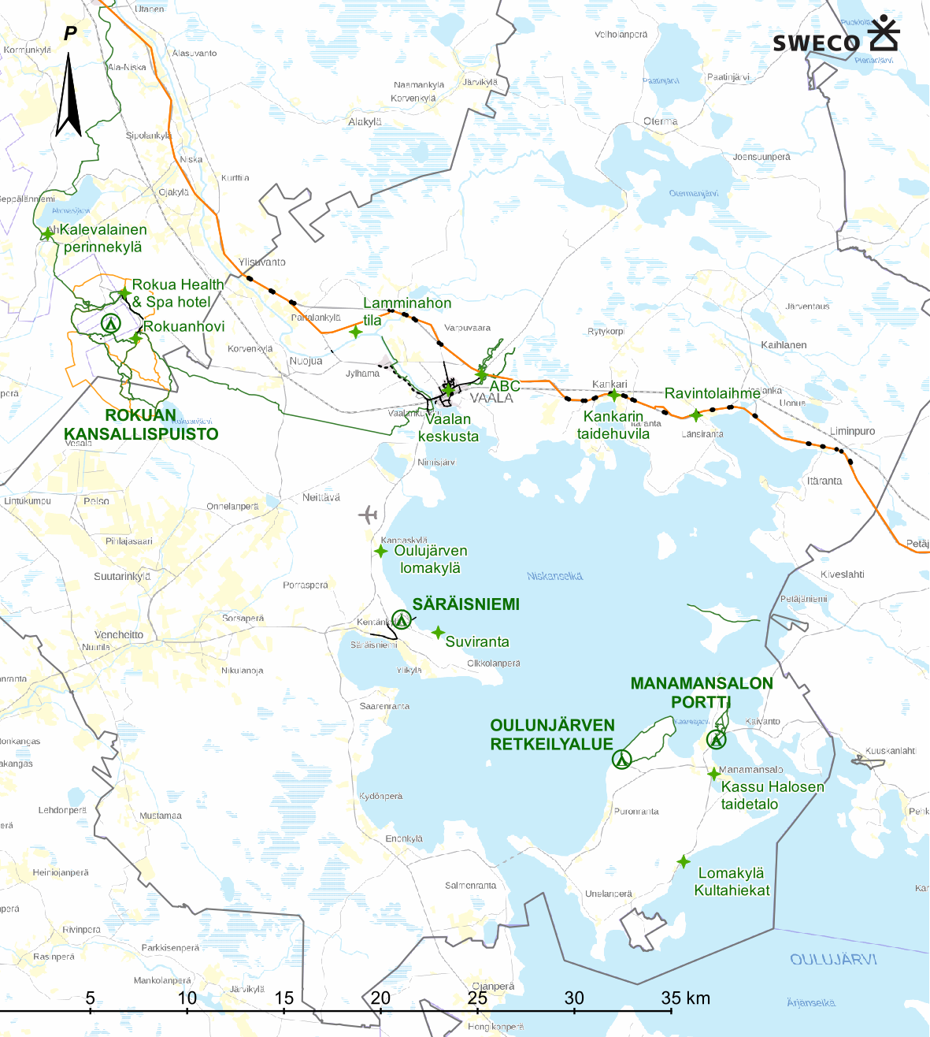
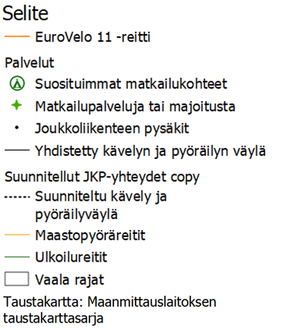
Matkailu ja virkistys
2.4
Vaalassa on paljon upeita luontokohteita sekä matkailupalveluita matkailijoille, vaeltajille ja pyöräilijöille. Matkailupalvelut painottuvat Oulunjärven rantaan ja Rokualle. Vaalasta Rokualle kunnostetaan vaellus- ja maastopyöräreitti, joka pidentää maastopyöräreitistön pituutta merkittävästi. Vaalasta lähtee myös Tervareitti, jota pitkin pääsee vaeltamaan Utajärven ja Muhoksen kautta Ouluun. Vaalaan pääsee kätevästi joukkoliikenteellä pyörän kanssa.
Matkailun palvelut ovat jo olemassa, mutta vaeltajien ja pyöräilijöiden opastuksessa on parantamisen varaa. Vaalan nettisivuilla on kuvaukset virkistyskohteista sekä niiden varusteista, mutta kaikista kohteista ei löydy reitti- ja palvelukarttoja. Maastossa opasteita on harvoin.
Vaalan läpi kulkee Eurovelo 11-pyöräilyreitti, joka on nykyisin linjattu kulkemaan valtatietä 22, mutta valtatien pientareella pyöräily autojen ajaessa ohi 100 km tuntinopeudella ei ole pyöräilijälle miellyttävin ympäristö. Valtatien sijaan Eurovelo 11-reitin linjausta voitaisiin siirtää kulkemaan Paltamosta Manamansaloon ja Niskanselän länsirantaa Vaalaan, josta reitti jatkuisi Rokuan kautta Utajärvelle. Reitillä on paljon matkailupalveluita ja luontokohteita, ja liikennemäärät sekä ajonopeudet ovat valtatietä matalampia. Reittiluonnos on esitelty sivulla 41.
Oulujärven Niskanselänkierto on pituudeltaan noin 100 kilometriä ja sen varrella on palveluita tasaisin välimatkoin. Niskanselänkierto soveltuisi yhden tai kahden päivän pyöräretkelle.
Matkailu- ja virkistyspyöräreittien kehittämisessä keskeistä on luoda ja markkinoida valmiita kokonaisuuksia, johon kuuluvat reittikartat palveluineen. Matkailijoiden tulisi löytää palveluiden aukioloajat helposti ja reitin tulisi olla maastossa selkeä.

Slide 15
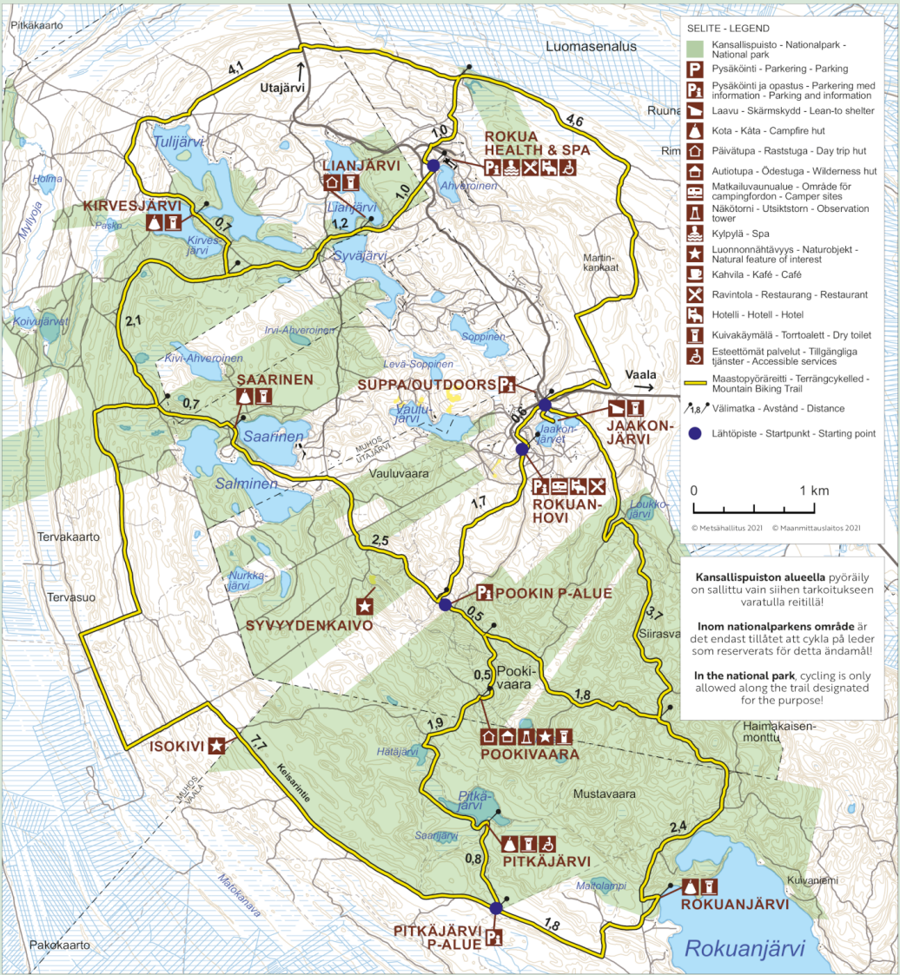
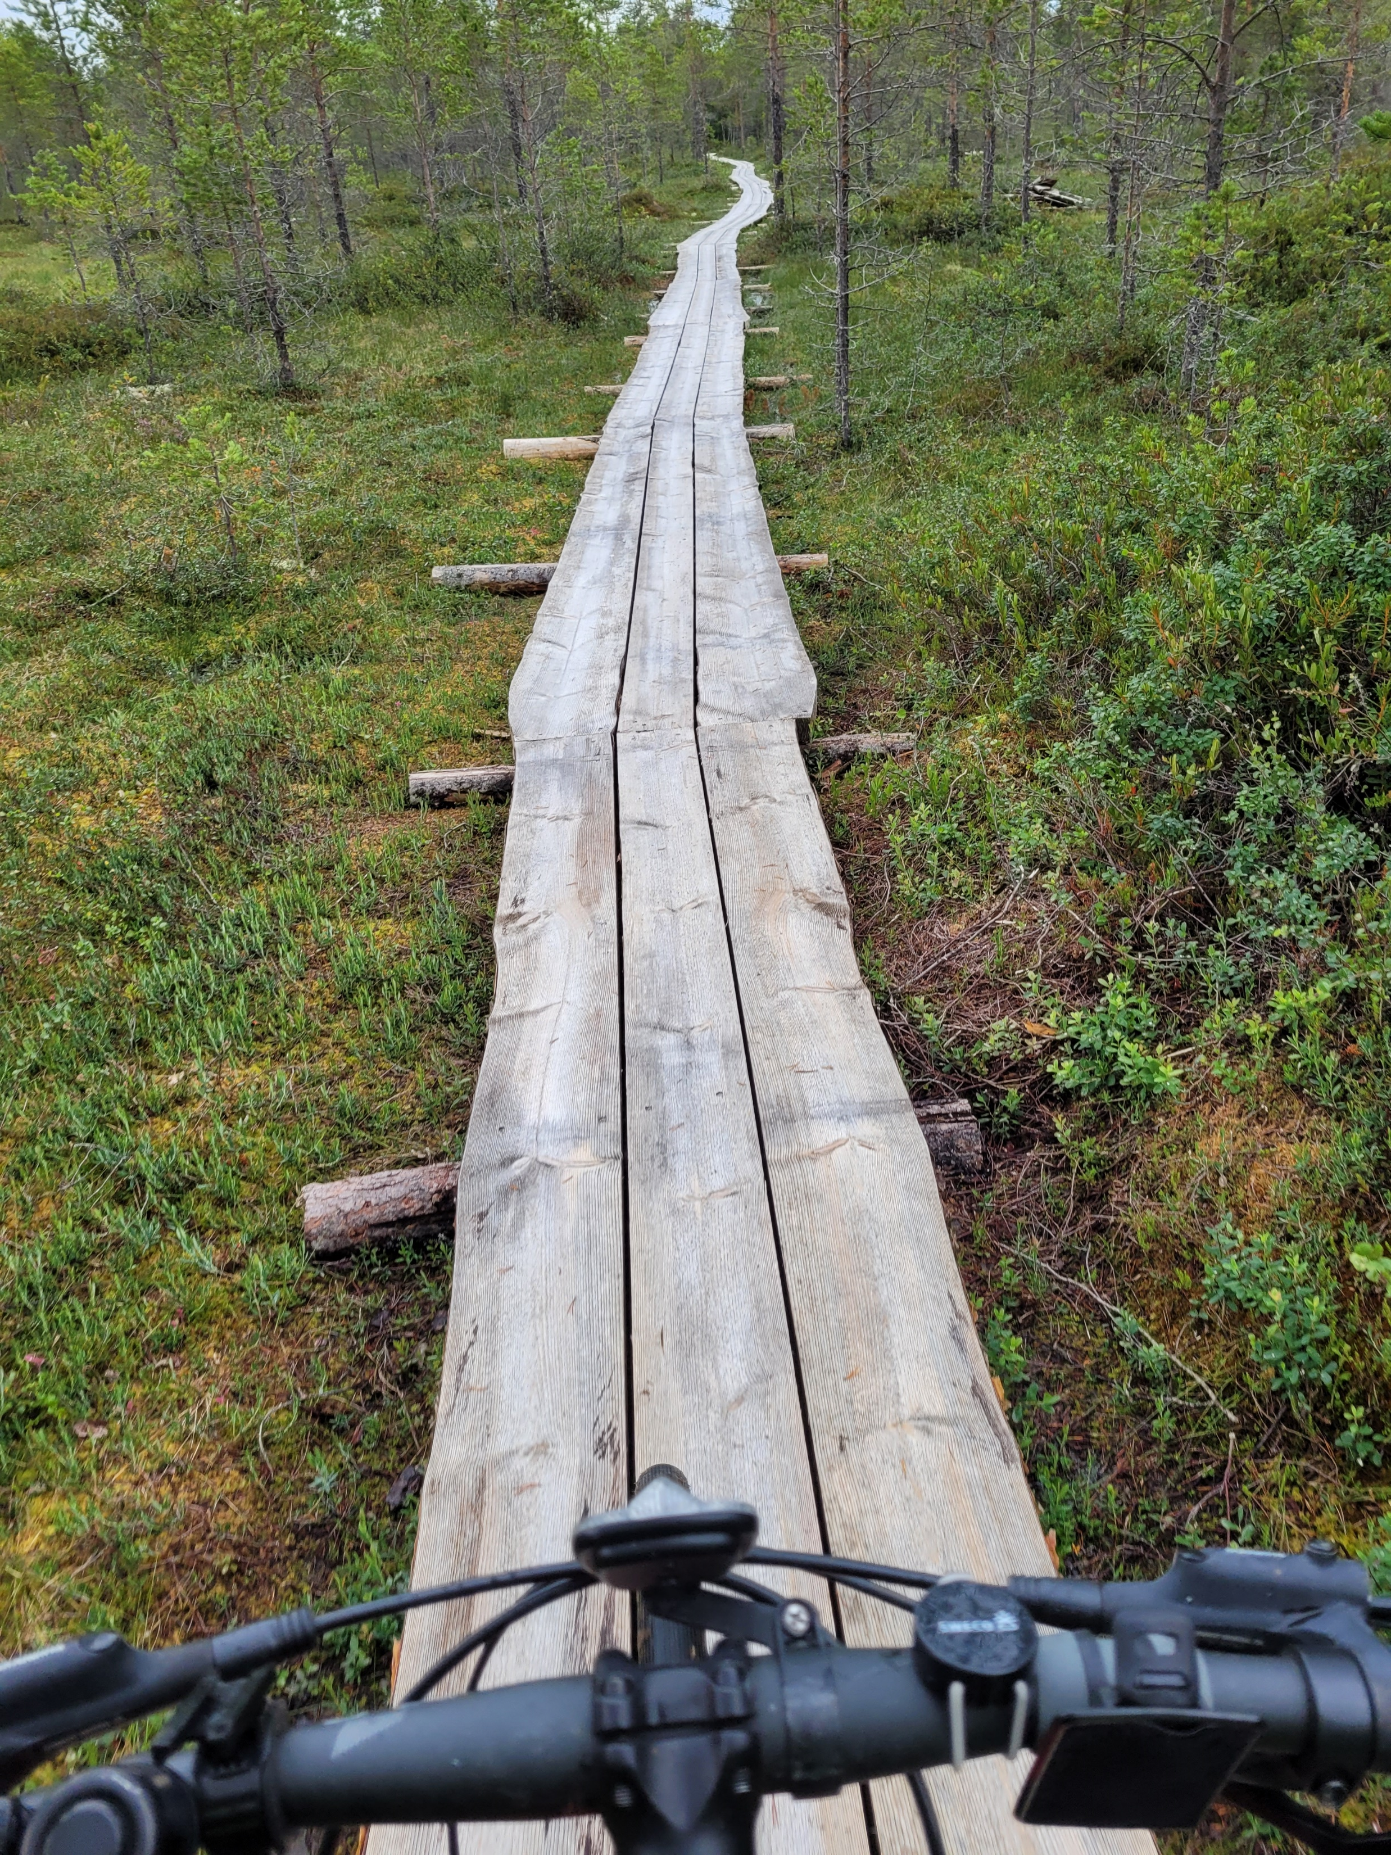
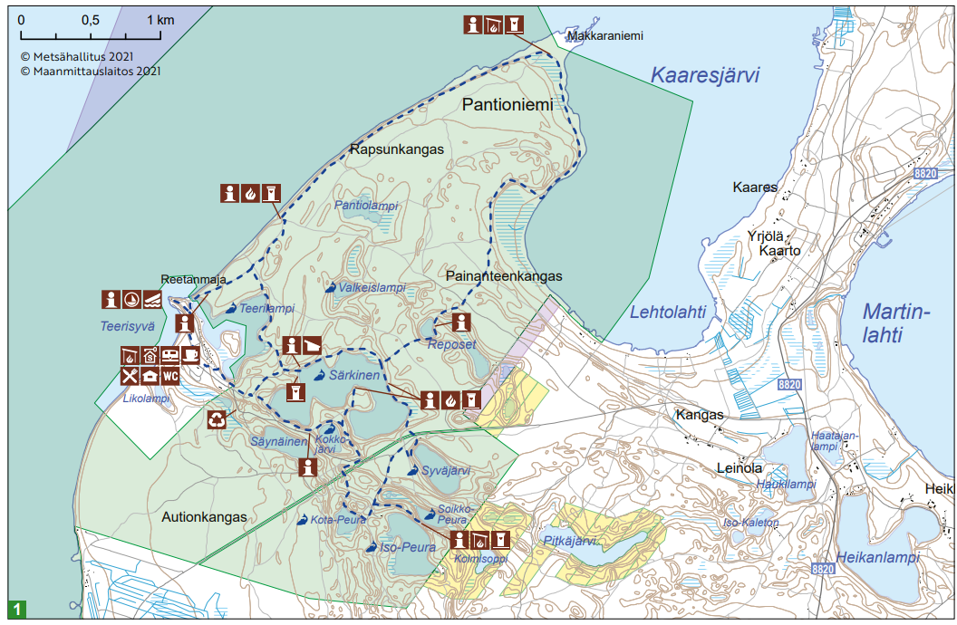
Rokuan kansallispuisto ja Manamansalo
2.4
Vaalan tärkeimmät luontovirkistyskohteet ovat Rokuan kansallispuisto sekä Manamansalon alue. Rokualla on hotelleja, mökkimajoitusta sekä leiriytymispalveluita. Kylpylä ja Manamansalossa on majoitus- ja ravintolapalveluita sekä mahdollisuus vuokrata maastopyöriä. Molemmissa kohteissa on patikkareittejä sekä maastopyöräilyyn soveltuvia reittejä, mutta Manamansalon pyöräilyreittejä ei ole merkattu maastoon.
Vaalan keskustasta on noin 20 kilometrin pyörämatka Rokualle ja noin 50 kilometrin pyörämatka Manamansaloon. Molemmat kohteista soveltuvat hyvin virkistyspyöräilyyn sekä pyörämatkailuun. Rokualta matkaa voi jatkaa 30 km päässä sijaitsevaan Utajärven keskustaan ja Manamansalosta 50 km päässä sijaitsevaan Paltamoon.
Kuvien lähteet: Metsähallitus, RokuaGeopark ja
Liisa Mustonen

Slide 16



Kävelyä ja pyöräilyä koskeva viestintä ja informaatio
2.5
Hyvin informoiduilla ja opastetuilla reiteillä on ensiarvoisen suuri merkitys niin työmatka- ja muussa arkipyöräilyssä kuin virkistys- ja harrastuspyöräilyssä.
Hyvin informoitu palvelu sisältää tietoa pyöräreiteistä, niiden kunnossapidosta, liityntäyhteyksistä ja joukkoliikennepalveluista, reittien varrella olevista kohteista ja palveluista. Tärkeää on myös kertoa, millä taholla on kokonaisvastuu alueen pyöräilyn kehittämisestä ja miten kehittämiseen voi vaikuttaa. Onnistunutta informaatiota tukevat erilaiset sähköiset karttapalvelut ja reittien ja pyöräteiden varteen sijoitetut fyysiset opasteet. Hyvät opasteet pyöräteiden ja pyöräreittien varrella ovat näkyviä, selkeitä, yhdenmukaisia, informatiivisia, persoonallisia ja sopivat ympäristöönsä. Parhaimmillaan hyvälle reitistölle muodostuu houkutteleva brändi.
Ajantasainen tieto väylien kunnossapidon tilanteesta on olennaista erityisesti talvisin. Lisäksi mahdollisista häiriötilanteista (esim. työmaat) tiedottaminen on tärkeää matkan ennakoitavuuden vuoksi.
Saatavilla oleva informaatio Vaalan kävelyn ja pyöräilyn reiteistä pitää sisällään lähinnä virkistysreittien karttoja, mutta kaikista virkistysreiteistä ja niiden palveluista ei ole saatavilla karttatietoa. Taajamien kävely- ja pyöräväylistä ei ole saatavilla tietoa. Reittien merkkaaminen maastoon on vaihtelevaa. Luontopolkujen lähtöpisteissä ja nähtävyyksien yhteydessä on joitain informaatiotauluja. GPS-reittejä tai mobiilisovelluksiin saatavilla olevia kunnan tarjoamia reittejä ei ole saatavilla.

Slide 17
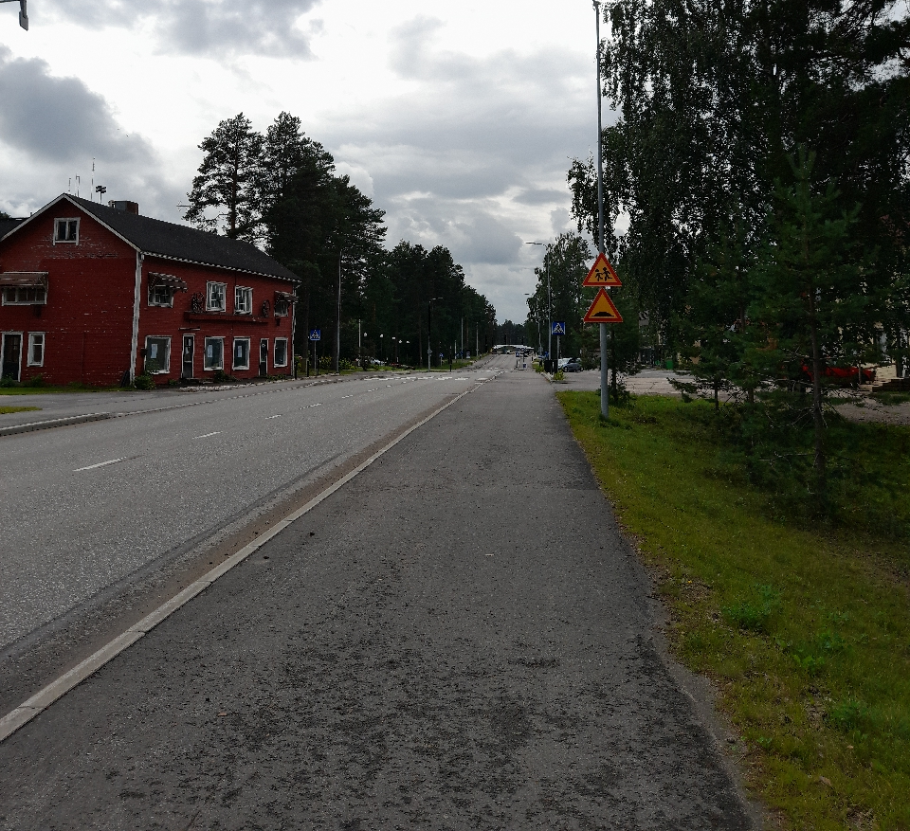
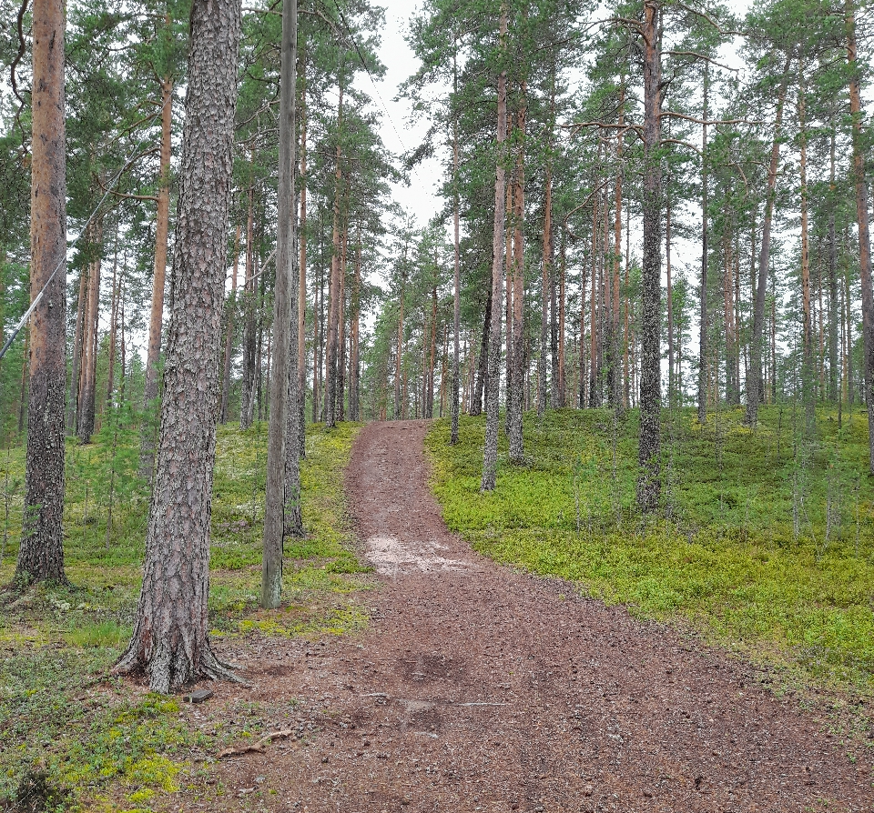
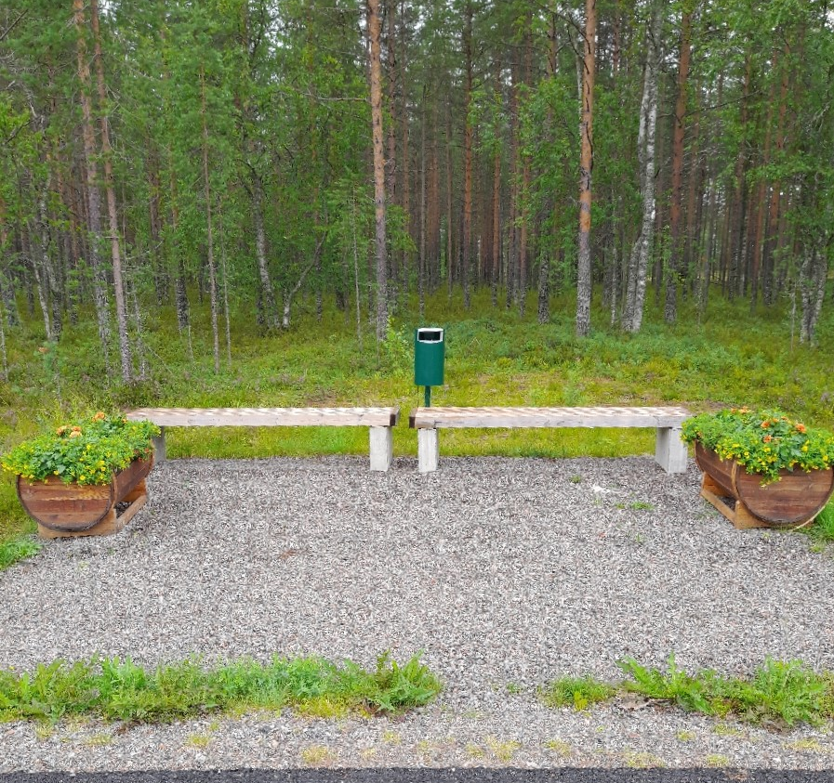
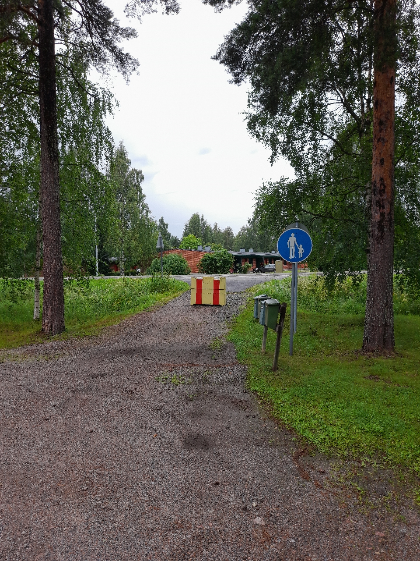
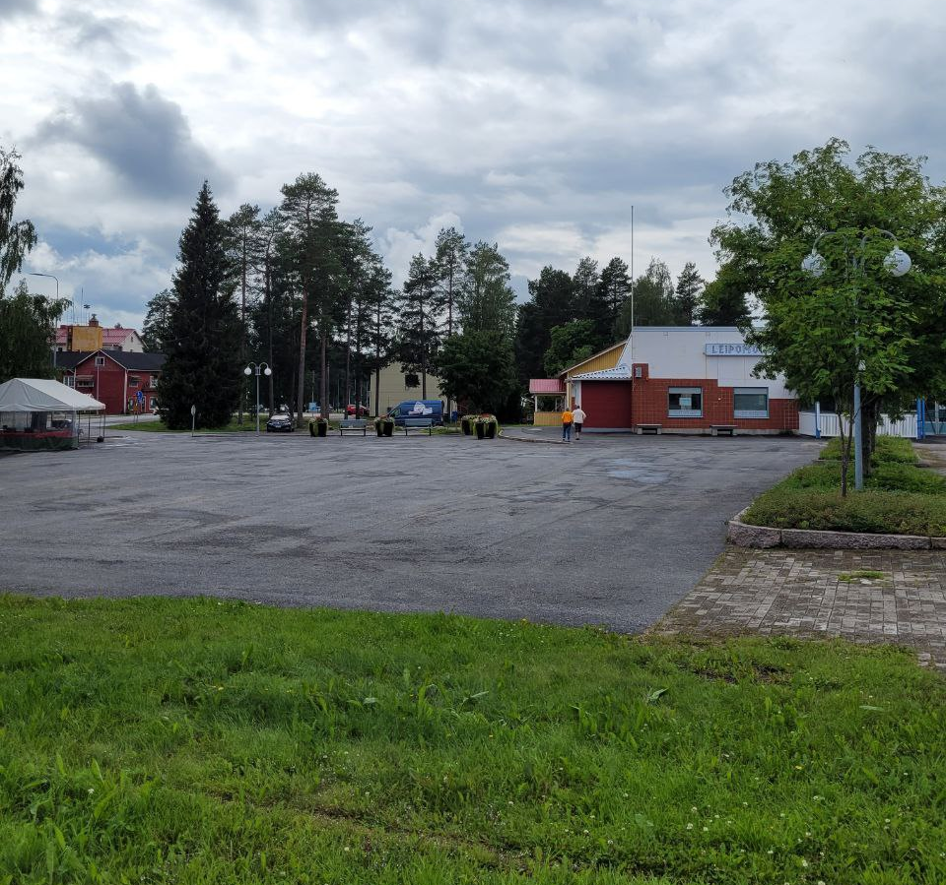
Kävelyn nykytila – maastohavainnot
2.6
Työn maastokatselmuksissa tehtiin havaintoja Vaalan kävelyn nykytilasta. Kävelyolosuhteet taajamissa ovat pääosin hyvät. Kävelyverkosto on laaja ja palvelut on saavutettavissa turvallisesti jalan. Jalankulku tapahtuu useimmiten yhdistetyillä jalankulun ja pyöräilyn väylillä. Tonttikadut ovat mittakaavaltaan sekaliikenteelle sopivia, eivätkä ne muodosta pitkiä korkeisiin ajonopeuksiin houkuttelevia suoria reittejä. Päättyvien tonttikatujen päässä jatkuvat kävely- ja pyöräväylät, jotka muodostavat sujuvia ja viihtyisiä oikoreittejä.
Väylät olivat leveydeltään pääosin riittäviä, mutta väylien päällyste oli paikoin todella huonossa kunnossa. Umpikujaan päättyvin tonttikatujen ja niiltä lähtevien jalankulkuväylien väliin on laitettu paikoin suuria betoniporsaita, jotka estävät autolla ajamisen, mutta ne jättävät esteettömyyden kannalta liian kapean tilan kävelijälle.
Vaalan keskustassa käytetään töyssyjä ja korotettuja suojateitä sekä saarekkeita turvallisen kadun ylityksen varmistamiseksi. Järvikyläntiellä liikennettä rauhoittavat elementit puuttuvat, vaikka katua ylitetään koulumatkoilla. Taajama-alueella on myös useita suojateitä, joissa ei ole suojatiemaalausta. Suojatiemaalaukset helpottavat suojateiden havaittavuutta kaikille kulkumuodoille ja korostavat autoilijan väistämisvelvollisuutta.
Vaalan keskustassa ei ole erityistä oleskelu- ja istuskelupaikkaa, johon kuntalaiset kokoontuisivat. Kävelyreittien varrella on kuitenkin jonkin verran penkkejä ja istutuksia. Leikkivälineitä taajamassa on koulun pihan lisäksi Sahanrannassa ja Rahkatien länsipäässä asuinalueella. Leikkipaikat toimivat kokoontumispaikkoina lapsiperheille.
Kävelijälle opasteita on vähän ja suunnistamisessa on apuna lähinnä autoliikenteen kyltit. Autoliikenteen opasteet toimivat pääosin hyvin pienessä taajamassa.

Slide 18
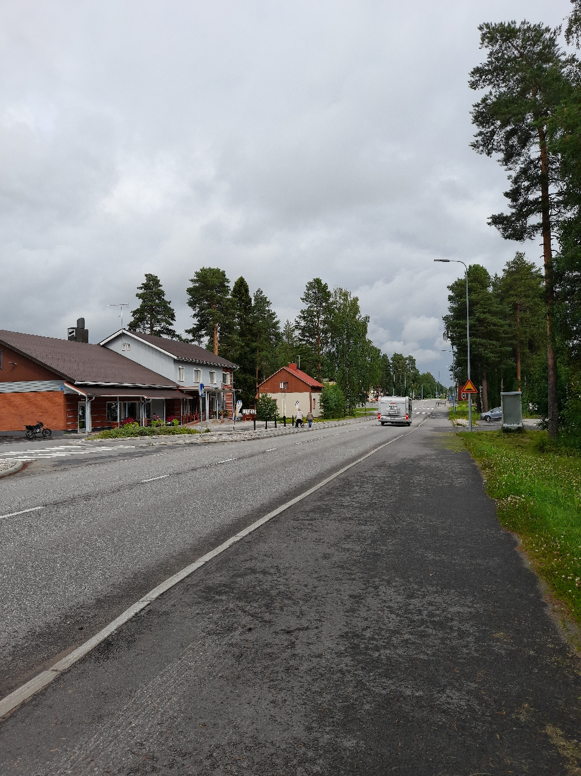
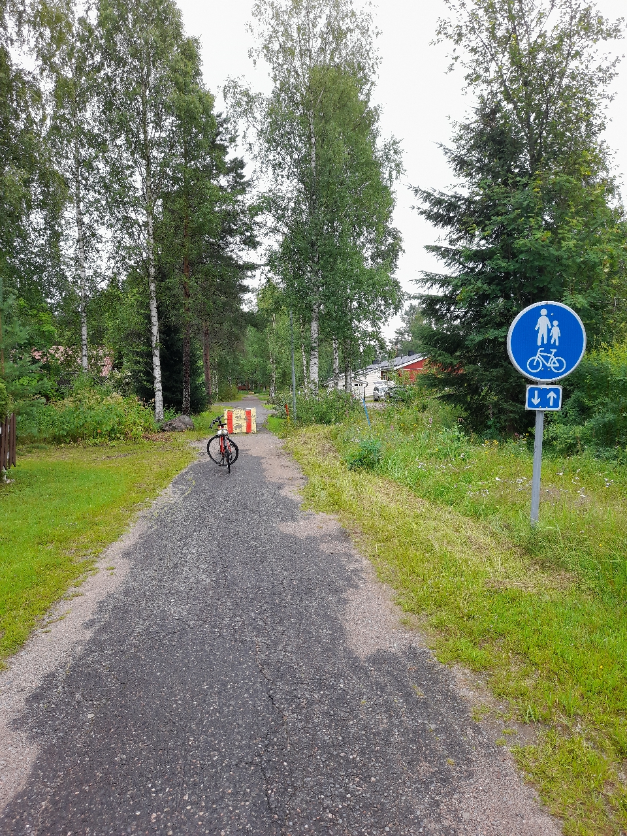
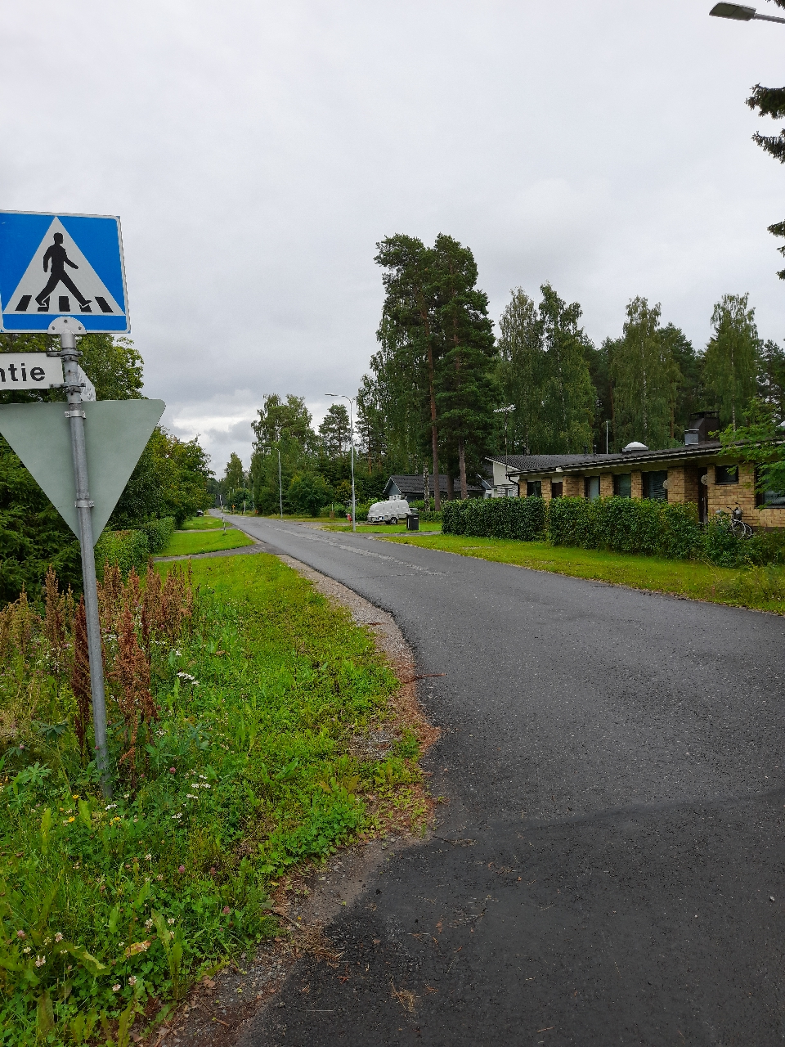
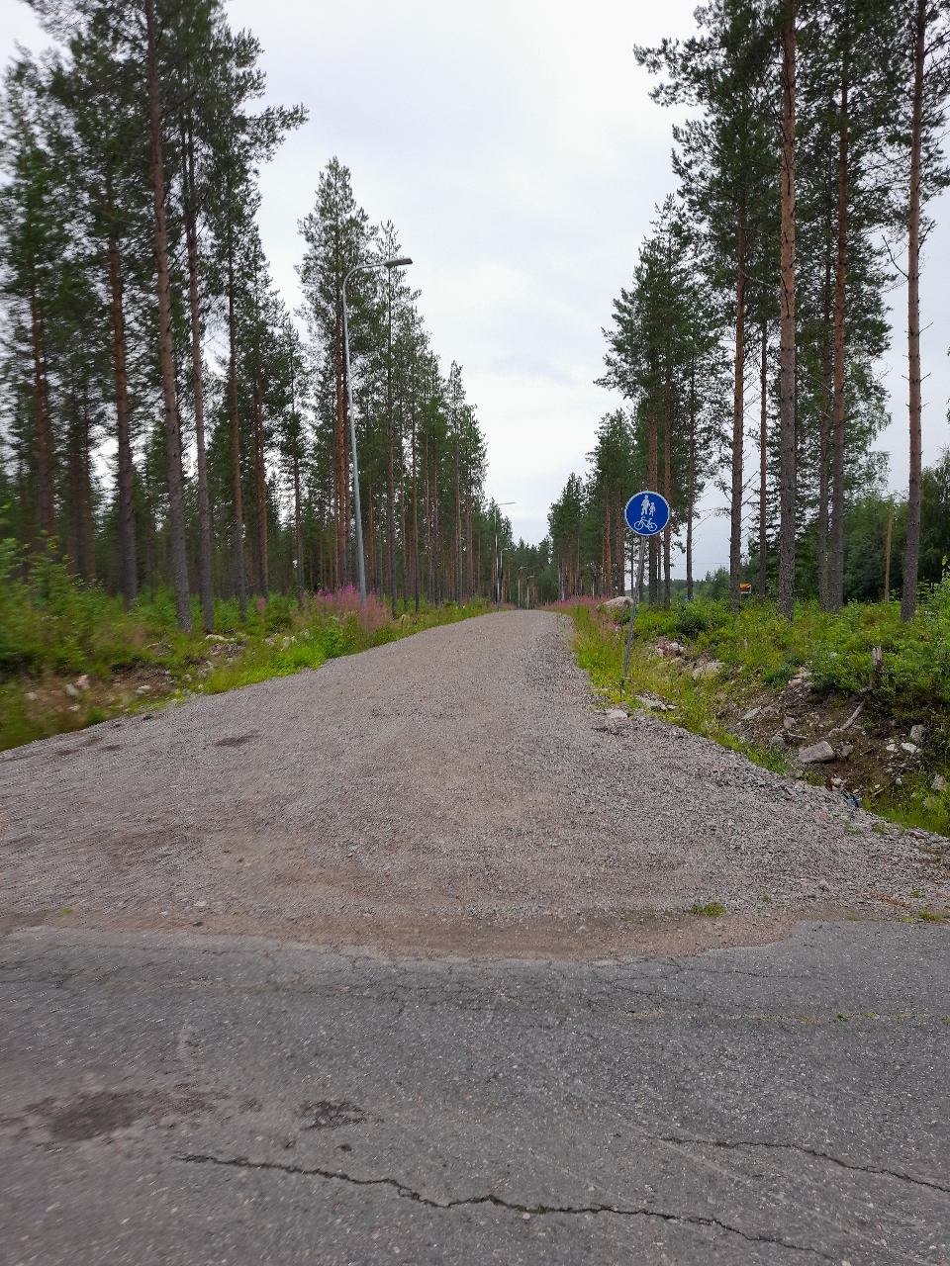
Pyöräilyn nykytila – maastohavainnot
2.6
Tärkeimmät pyöräväylät ovat hyvässä kunnossa ja pyöräväylien verkko on kattava. Väylät ovat pääosin asvalttipäällysteisiä, mutta sorapäällysteisiä väyliä on Vesitornintiellä, Vuolijoentien suuntaisesti sekä Kurikan asuinalueella. Joidenkin asvalttipäällysteisten väylien pinta oli huonossa kunnossa. Huonokuntoisimpia väylät olivat Kolehmaisentiellä, jossa on kävely- ja pyöräilyväylät tien molemmin puolin, mutta päällyste on vanhaa ja rapistunutta.
Vaalan tonttikadut sopivat pääosin sekaliikenteelle hyvin. Tonttikadut ovat mittakaavaltaan ja ilmeeltään tonttikatumaisia ja eivätkä ne muodosta pitkiä suoria, mikä rauhoittaa ajonopeuksia.
Pyörätieverkko oli pääosin yhdistettyjä kävelyn ja pyöräilyn väyliä, mutta jotkin väylät oli merkattu pelkästään kävelijöille molemmista tai toisesta suunnasta. Tällaisia paikkoja olivat Pistotien ja Puistotien päiden yhteydet Vaalantielle sekä Vuolijoentien varren jalankulkuväylä junaradan ali. Pistotien ja Puistotien yhteydet Vaalantielle sopisivat pyöräilylle ja niissä määräysmerkit olivat epäjohdonmukaisia. Vuolijoentien jalkakäytävä oli osoitettu liikennemerkein vain pohjoisen päästä, ja väylän laatu on huono ja leveydeltään vain 1,2-1,4 metriä.
Pääosin risteykset ja kadunylitykset oli toteutettu jalankulku- ja pyöräväylälle tasaiseksi, jolloin ajotuntuma on hyvä. Järvikyläntiellä oli kuitenkin tonttikadun ylityksessä paikoin pyöräilijälle epämukava jopa 8cm reunakivi.
Maastokäynnin perusteella maanteillä Manamansalosta Vaalaan ja Vaalasta Rokualle liikennemäärät ovat matalia, mikä tekee pyöräilystä miellyttävää, vaikka nopeusrajoitukset ovat korkeita ja pientareet kapeita. Maantiet soveltuvat hyvin virkistyspyöräilyyn ja pyörämatkailuun myös päällysteiden osalta, vaikka autoliikenteen kannalta päällysteet ovat paikoin huonossa kunnossa. Virkistyspyöräilyn ja pyörämatkailun osalta valtatien piennar on riittävän leveä. Matkailun palvelut voisivat olla paremmin opastettuja ja niissäkin pyöräpysäköinti oli puutteellista.
18

Slide 19
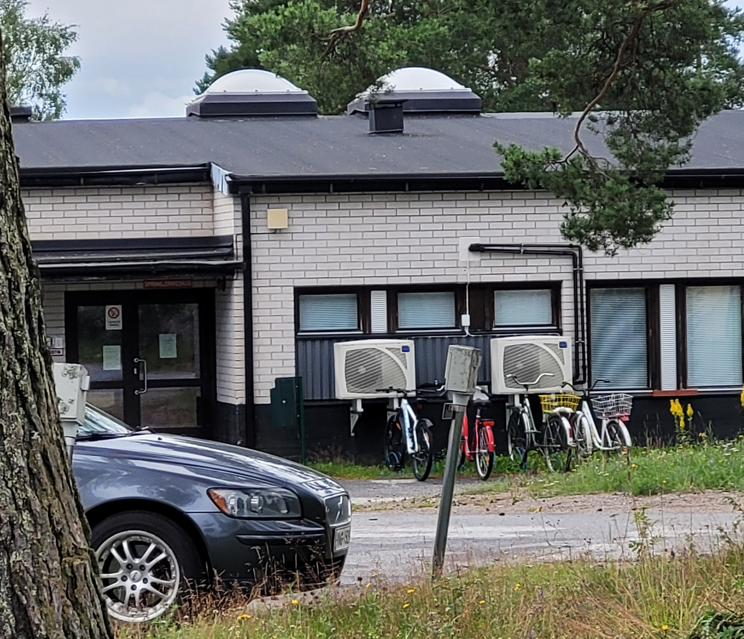
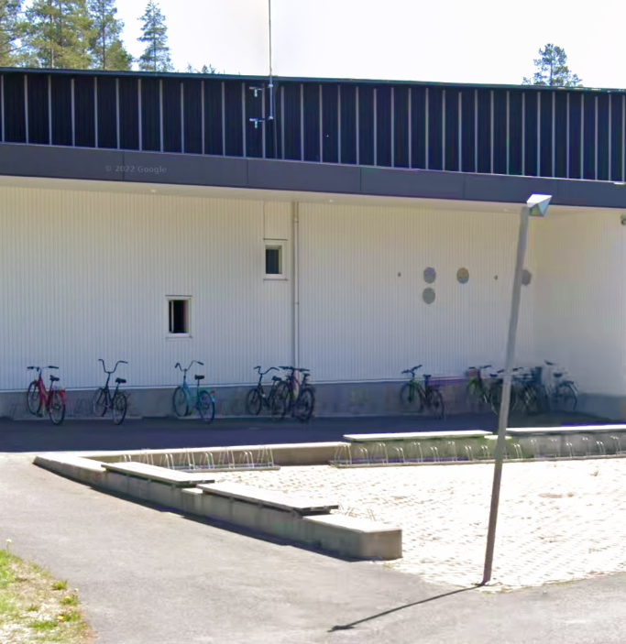
Pyöräilyn nykytila – pyöräpysäköinti ja
muut palvelut
2.7
Pyörällä tehtävistä matkoista valtaosa sisältää pysäköintiä palveluilla, koulussa, työpaikalla tai kulkuvälinettä vaihdettaessa. Pyöräilyn kasvun edellytyksiä voidaan parantaa kehittämällä asemanseutujen ja palveluiden pyöräpysäköintimahdollisuuksia ja ymmärtämällä pyöräilyn rooli osana matkaketjuja.
Palveluiden yhteydessä oleva pyöräpysäköinti oli puutteellista. Linja-autoaseman, koulun ja terveyskeskuksen yhteydessä oli rengastelineitä, mutta esimerkiksi urheilukenttien ja juna-aseman luona telineitä ei näkynyt. Runkolukittavia telineitä oli vain Vaalan ABC:n yhteydessä. Pyöräpysäköinnin laatu ja määrä eivät vastaa Pyöräliikenteen suunnitteluohjeen laatustandardeja.
Asukaskyselyn perusteella merkittävä osa Vaalassa tehtävistä pyörämatkoista on sellaisia, jotka vaativat kohteessa pyörän pysäköimisen. Näitä matkoja ovat asiointi- ja ostosmatkat, matkat harrastuksiin ja työ- ja opiskelumatkat. Tämä tarkoittaa, että koulujen, palveluiden ja harrastuspaikkojen pyöräpysäköinnin tulisi olla laadukasta ja houkuttelevaa, jotta pyörällä tehtävien matkojen osuus kyseisiin kohteisiin säilyy korkeana tai kasvaa nykyisestään.
19

Slide 20
Kävelyn nykytila - asukaskysely
2.8
Jalankulku on painottunut Vaalassa voimakkaasti keskustataajamaan sekä virkistysreiteille. Asukaskyselyn mukaan noin 70% väestöstä kävelee päivittäin tai lähes päivittäin yli puolen kilometrin matkoja. Noin 15% vastaajista kävelee yli puolen kilometrin matkan kerran viikossa tai harvemmin.
Yleisimmät kävellen tehtyjen tarkoitukset ovat asukaskyselyn perusteella kuntoilu, sauvakävely sekä koiran ulkoilutus. Asiointi-, työ-, opiskelu- ja vapaa-ajan matkat muodostavat yhdessä kuitenkin merkittävän osan matkojen tarkoituksista. Tämä kertoo siitä, että Vaalassa kävellään myös ns. arkimatkoja paljon. Pääasialliset syyt kävelylle ovat myönteiset vaikutukset fyysiseen kuntoon ja terveyteen sekä ulkoilu ja virkistys. Monet ovat nostaneet esille myös sen kätevänä tapana liikkua.
Asukaskyselyn perusteella jalankulku koetaan lähtökohtaisesti vähintään melko turvalliseksi (86%), mutta 9% vastaajista kokee sen melko turvattomaksi tai turvattomaksi. 77% vastaajista on vähintään melko tyytyväisiä kävelyn olosuhteisiin, mutta 12% on tyytymätön tai melko tyytymätön olosuhteisiin.
Asukaskyselyyn vastanneet kävelisivät nykyistä enemmän, mikäli väylien talvikunnossapito olisi laadukkaampaa, Vaalan keskusta olisi viihtyisämpi paikka viettää aikaa ja jos reittien varsilla olisi enemmän penkkejä, oleskelumahdollisuuksia tai virikkeitä. Lisäksi kyselyn vastanneet toivoivat parempia opasteita ja informaatiota sekä valaistusta.
Asukaskyselyssä nousi avovastauksissa esiin toiveita uusista luontoreiteistä sekä parempaa kunnossapitoa keskusta-alueen ulkopuolelle. Avovastauksissa korostuivat myös ulkoilureittien valaistuksen puute sekä toiveet liikkumiseen kannustavista tapahtumista. Kävely-yhteyden puute hautausmaalle korostui merkittävimpänä kehitettävänä kohteena Vaalassa.
20

Slide 21
Pyöräilyn nykytila - asukaskysely
2.8
Vaalan pyöräilyolosuhteet koetaan asukaskyselyn perusteella vähintään melko sujuviksi 71% mielestä ja 15% kokee ne huonoiksi tai melko huonoiksi. Nykyisissä pyöräilyolosuhteissa on siis hyviä elementtejä, mutta parannettavaakin löytyy.
Vaikka enemmistö kokee pyöräilyn melko sujuvaksi Vaalassa, kokee viidennes pyöräilyn olevan turvatonta tai melko turvatonta. Turvattomuuden tunne johtuu yleensä heikosta infrastruktuurin laadusta, epäselvistä järjestelyistä sekä vaarallisista risteyksistä.
Yleisin pyörämatkan tarkoitus Vaalassa on kuntoilu pyöräillen. Arkimatkat korostuvat kuitenkin merkittävästi ja muodostavatkin yhdessä suurimman vastausryhmän. Vaalassa pyöräillään siis jo nykyisellään työ-, opiskelu- ja asiointimatkoja suhteellisen paljon.
Asukaskyselyn perusteella Vaalassa pyöräiltäisiin nykyistä useammin tai enemmän, mikäli pyöräväyläverkko olisi kattavampi ja yhtenäisempi ja virkistys- ja vapaa-ajan reittejä kehitettäisiin enemmän sekä jos Vaalassa olisi mahdollisuus korjauttaa tai huollattaa polkupyörä. Vastauksissa korostui myös tarve paremmin saatavilla olevalle informaatiolle.
Avovastauksissa nousi esille väylien heikko kunto, puutteellinen talvikunnossapito sekä toiveet uusille pyöräreiteille. Lisäksi vastauksissa toivottiin parempia mahdollisuuksia vuokrata tai lainata polkupyöriä.
21

Slide 22
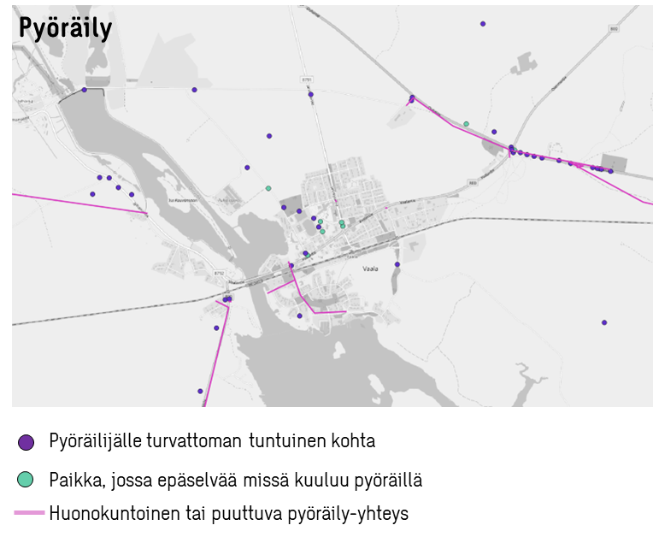
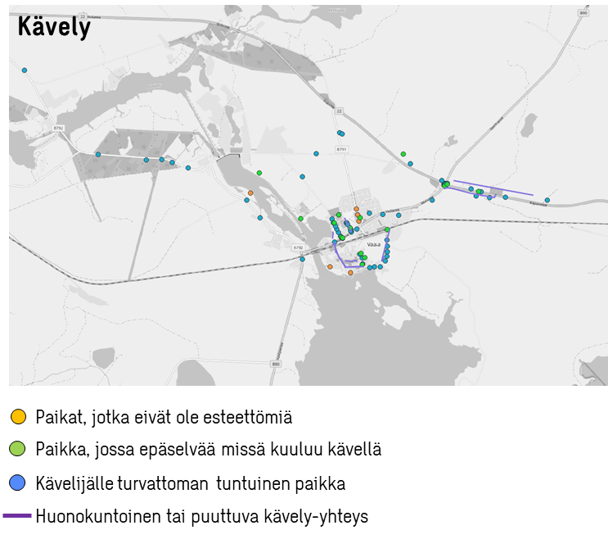
Kävelyn ja pyöräilyn turvallisuus
2.9
Poliisin tietoon tulleiden onnettomuuksien perusteella Vaala on kävelijälle ja pyöräilijälle turvallinen kunta; Vaalassa ei tapahtunut jalankulku- tai pyöräilyonnettomuuksia vuosina 2018-2022. Pelkkä onnettomuuksien puute ei kuitenkaan kerro kävelijän ja pyöräilijän kokemasta turvallisuudesta, joka vaikuttaa merkittävästi kulkutavan valintaan. Vaalassa on useita turvallisuuden kannalta kehitettäviä kohteita, jotta kävelyn ja pyöräilyn valitsee arjessaan yhä useampi kuntalainen ja vierailija.
22

Slide 23



Mahdollisuudet ja haasteet kestävän liikkumisen kuntana
Mahdollisuudet
Kattava kävelyn- ja pyöräilyn verkko keskustassa
Upeat virkistyskohteet ja –reitit, jonkin verran matkailutoimijoita
→ Iso potentiaali asukkaille ja matkailijoille
Suuri osa asukkaista asuu lähellä keskustaa ja palveluita
Kesäaikaan pyöräilyllä parhaat edellytykset ja eniten potentiaalisia liikkujia mökkiläisten takia
Joukkoliikenneyhteyksien tarjonta
Koulussa jo nykyisellään liikennekasvatusta ja tapahtumia
Keskustaajama kompakti ja helposti hahmotettava
Haasteet
Keskustan kävelyreitit tien varressa eivät ole kovin viihtyisiä
Kaikista virkistys- ja maastopyöräilyreiteistä ja kohteista ei löydy tietoa tai karttoja, myös opastuksessa parannettavaa
Pyöräpysäköintiä on tarjolla heikosti
Vaalassa ei ole pyöränkorjauttamismahdollisuutta
Vaalan keskustassa ei ole oleskeluun ja seurusteluun houkuttelevaa asukkaiden ”olohuonetta”, jonka luokse kokoontua
Matkailutoimijoiden palveluista hankala löytää tietoa
Vähän asukkaita, pitkät välimatkat
Tiedonkulku
Mopoilu ja kaahailu keskustaajamassa
Resurssit – löytyykö aikaa ja rahaa kehittämiseen?

Slide 24
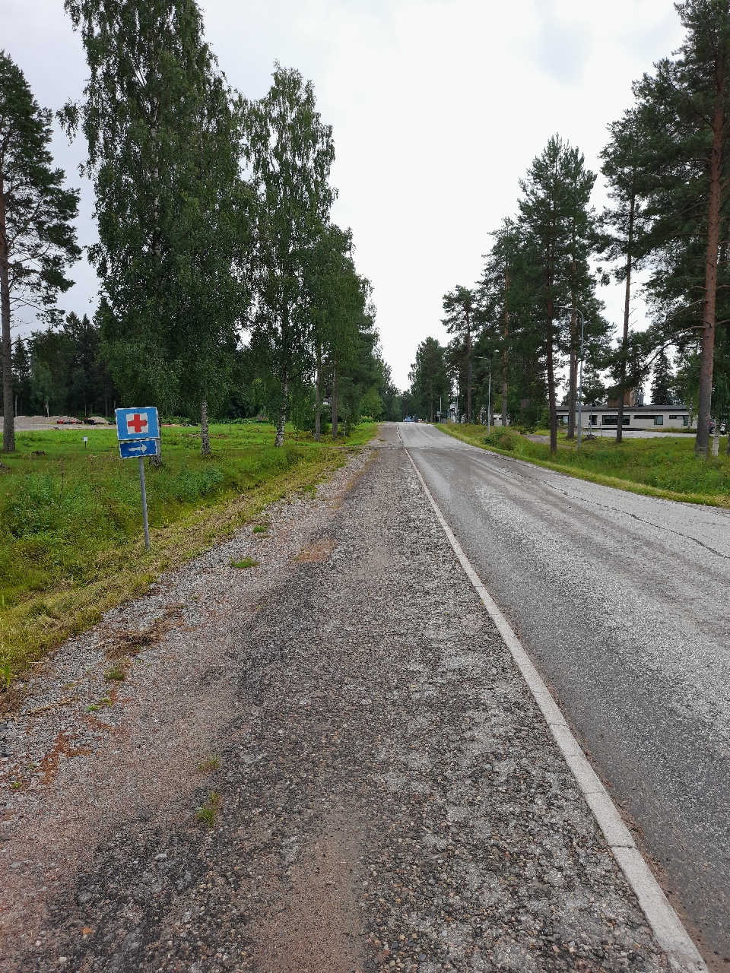
KEHITYS- TARPEET
3
Tässä osiossa esitellään nykytila-analyysin perusteella havaitut sekä kokouksissa, haastatteluissa, asukaskyselyssä ja maastokäynnillä esiin nousseet infran kehittämistarpeet.
Vaalassa havaittiin nykytila-analyysissä monia yleisiä kehittämistarpeita. Niitä ovat esimerkiksi kävely- ja pyöräilyreittien sekä virkistysreittien informaatio ja opastus niin maastossa kuin nettisivuilla sekä laadukkaan pyöräpysäköinnin järjestäminen. Kun tiedotus ja opastus ovat kunnossa, ihmiset löytävät käyttämään nykyisiä väyliä ja reittejä paremmin. Myös yritysten kannattaa kehittää opastustaan ja nettisivujaan sekä kertoa palveluistaan mahdollisimman kattavasti. Tietoja tulee myös päivittää ja tarkistaa tasaisin väliajoin, sekä kertoa päivitysajankohta, jotta tietoa etsivä voi varmistua sen ajantasaisuudesta. Tällöin matkan suunnittelu ja kiinnostavien kohteiden löytäminen on helppoa.
Löydetyt kehitystarpeet voidaan jakaa karkeasti seuraaviin luokkiin:
Puuttuva yhteys
Huonokuntoinen yhteys
Vaarallinen, epäselvä tai huono risteys/ ylityspaikka
Vaarallinen tai epäselvä reitti
Puuttuva/ väärä merkintä (liikenteenohjaus)
Ongelmat esteettömyydessä
24

Slide 25
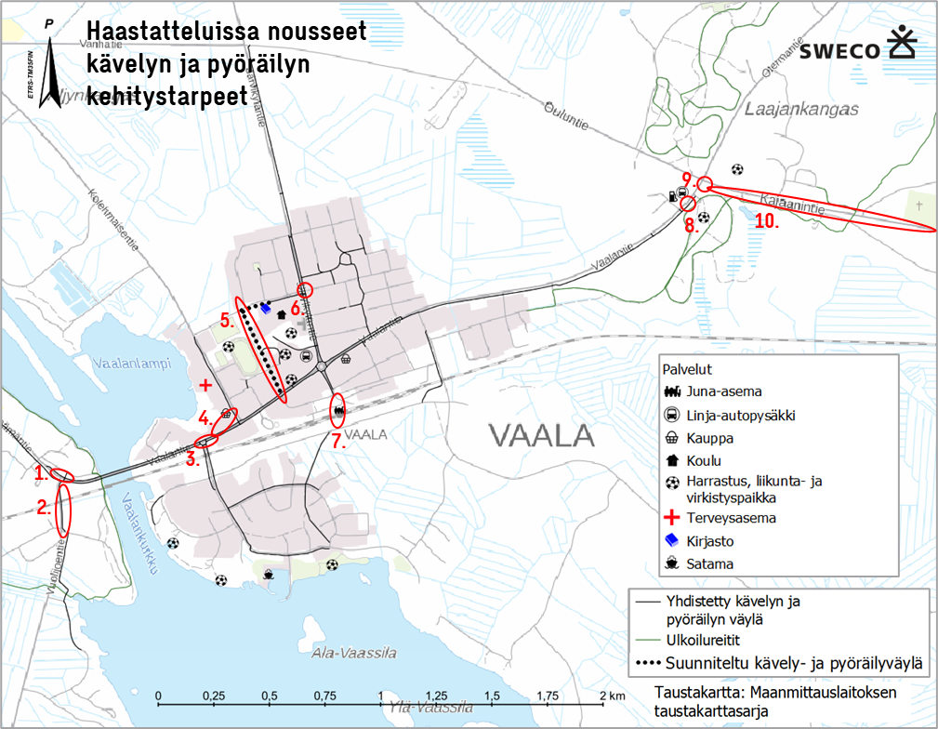


Haastattelujen tulokset
3.1
Haastatteluissa esiin nousi useita kehitettäviä tai turvattomia paikkoja. Erityisesti koululaisten turvallisuudesta oltiin haastatteluiden perusteella huolissaan. Paikoin tunnistettiin huonokuntoisia tai puuttuvia yhteyksiä.
Kartassa ja taulukossa on esitetty haastatteluissa esiin nousseet haasteet ja kerrottu mihin käyttäjäryhmään ne erityisesti vaikuttavat.
Nro | Kuvaus | Käyttäjä
1. | Autoliikenne ajaa risteykseen lujaa Vuolijoentieltä ja pyöräilijä laskee alamäkeen keskustasta Jylhämäelle päin.
2. | Jalkakäytävän laatu huonossa kunnossa, kapea ja siinä on jäätymisongelmia. Pyöräily ajoradalla.
3. | Autoliikenne ajaa risteykseen lujaa Sahanrannantietä ja pyöräilijä laskee alamäkeen Vaalantietä keskustaan päin.
4. | Koululaisten reitti oikaisee kaupan parkkipaikan läpi.
5. | Koulutiellä ei ole ajoneuvoliikenteestä erotettua kävelyn ja pyöräilyn väylää
6. | Autoilijoilla korkeat nopeudet koululaisten ylityspaikalla. Suojatien hidaste poistettu tien uusimisen yhteydessä.
7. | Junaradan ylittäminen reitin oikaisemiseksi
8. | Tien ylitys kävely- ja pyörätieltä huoltoasemalle
9. | Frisbeegolf-radan käyttäjien pitää ylittää valtatie tasossa ilman suojatietä
10. | Hautuumaalle kuljettava valtatietä pitkin

Slide 26
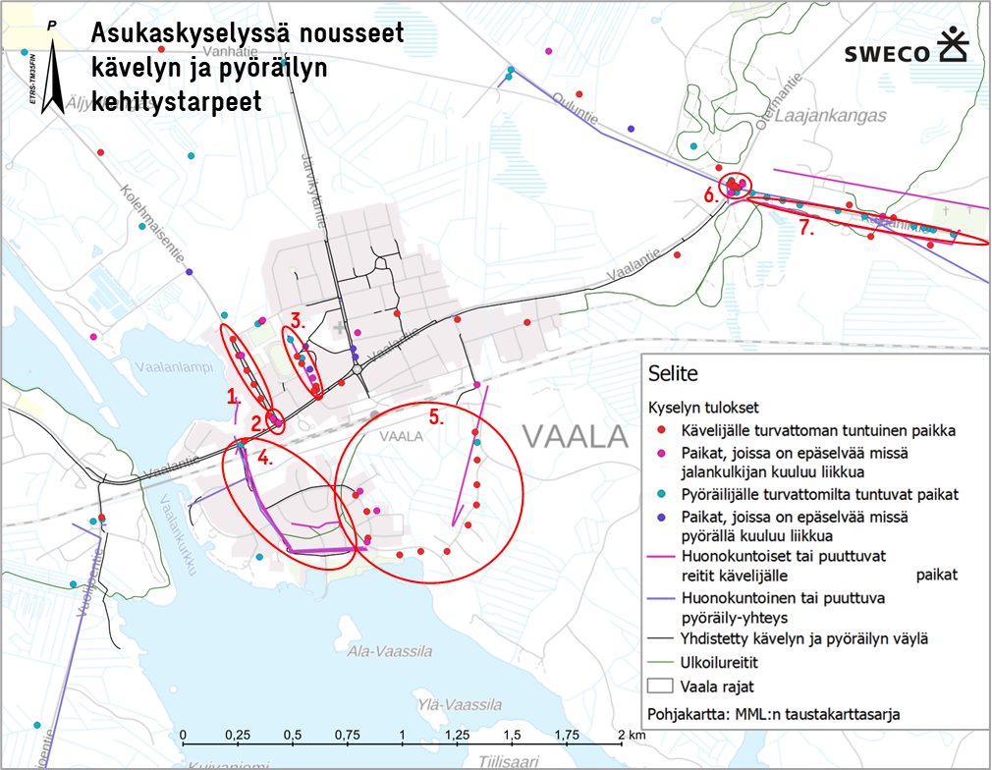
Asukaskyselyn tulokset
3.2
Asukaskyselyssä selvitettiin turvattomia ja epäselviä paikkoja kävelyn ja pyöräilyn osalta. Vastaukset on esitetty kartassa ja siitä on korostettu vastauskeskittymiä, jotka on avattu taulukossa.
Valtaosa vastauksista sijoittui taajama-alueelle. Taajama-alueen ulkopuolella oli joitakin puuttuvia yhteyksiä ja vaarallisiksi koettuja paikkoja, mutta vähäisen ihmismäärän, pitkien etäisyyksien ja rajallisten resurssien vuoksi kehittämiskohteissa kannattaa keskittyä kustannustehokkaisiin ratkaisuihin, jotka hyödyttävät mahdollisimman monia ja lisäävät erityisesti arkimatkojen pyöräilyä ja kävelyä.
Nro | Kuvaus | Käyttäjä
1. | Kolehmaisentiellä on paljon tonttiliittymiä ilman suojateitä ja kävelyn väylän päällysteen kunto on huono.
2. | Vaalantien ja Kolehmaisentien risteys, ajoyhteys kaupan parkkipaikalle
3. | Koulutiellä ei ole ajoneuvoliikenteestä erotettua kävelyn ja pyöräilyn väylää
4. | Sahanrannantiellä huonokuntoinen jalankulku- ja pyöräily-yhteys
5. | Sahanrannantien jalankulku- ja pyöräily-yhteyden päättyessä kävely ja pyöräily siirtyy ajoradalle
6. | Valtatien risteys koetaan turvattomaksi kävelijälle ja pyöräilijälle
7. | Reitti hautausmaalle kulkee valtatien piennarta

Slide 27
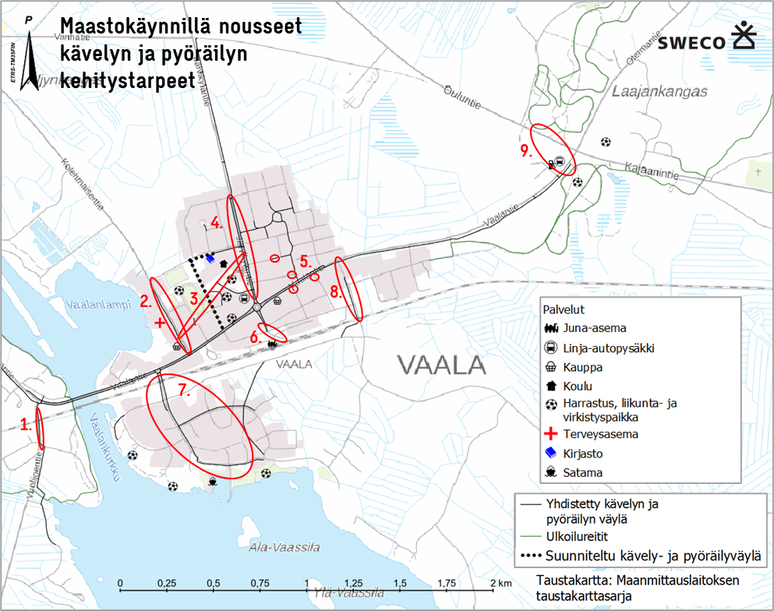
Maastokäynnin tulokset
3.3
Maastokäynnillä kiinnitettiin huomioita asukaskyselyssä ja haastatteluissa nousseisiin kehityskohteisiin ja löydettiin lisäksi uusia kohteita. Tällä sivulla nostetaan esiin kehitystarpeet, joita ei esiintynyt haastatteluissa tai asukaskyselyissä.
Maastokäynnin perusteella Vaalassa olisi tärkeää tehdä koko taajaman kattava pyöräpysäköintisuunnitelma ja varmistaa, että ainakin kunnan palveluiden yhteydessä on tarjolla laadukas pyöräpysäköinti.
Toinen yleinen maastokäynnillä havaittu kehityskohde on opastuksen parantaminen luontoreiteillä. Luontoreittien selkeä opastaminen on kokemattomalle liikkujalle tärkeä palvelu.
Nro | Kuvaus | Käyttäjä
1. | Jalkakäytävä on huonossa kunnossa ja kapea. Kunnostettava ja levennettävä pyöräilylle sopivaksi, jotta verkko pysyy yhtenäisenä.
2. | Huonokuntoiset jalankulun ja pyöräilyn väylät.
3. | Sujuvan ja viihtyisän oikoreitin luominen jalankululle ja pyöräilylle.
4. | Tonttikadun risteykset katkaisevat kävely- ja pyöräilyväylän. Järvikyläntiellä tärkeimmät suojatiet voisi korottaa.
5. | Betoniporsaat kaventavat kävely- ja pyöräilyväyliä tarpeettoman paljon. Yhteydet sallittava liikennemerkein myös pyöräilylle.
6. | Yhdistetty kävely- ja pyöräväylä kapenee ja päättyy ennen asemalle saapumista. Pyöräpysäköinti puuttuu.
7. | Huonokuntoinen päällyste jalankulun ja pyöräilyn väylillä. Suojateitä ei ole maalattu.
8. | Huonolaatuinen ja paikoin puuttuva kävelyn ja pyöräilyn väylä
9. | Reitti Vaalantieltä ABC:n pysäköintialueen läpi valtatien alikulkuun ja Laajakankaan virkistysalueelle epäselvä.

Slide 28
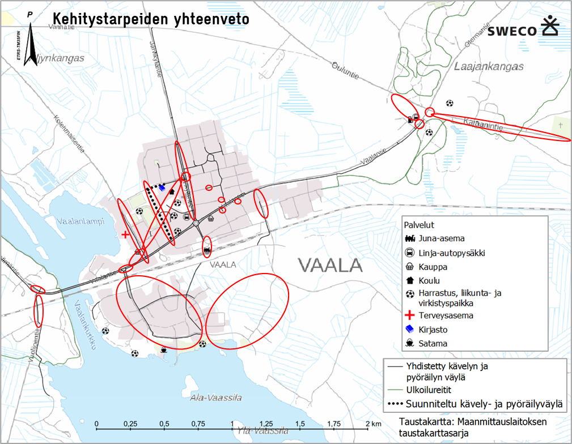
Kehittämistarpeiden yhteenveto
3.4
Vaalan kävelyn ja pyöräilyn verkko on nykytilassaan kattava, mutta väylien laatu on paikoin heikko. Olemassa olevaa verkkoa on tarpeen kehittää ja rakentaa joitakin puuttuvia yhteyksiä. Kehittämistarpeista osa on pieniä ja helposti toteutettavia ja osa vaatii suurempia toimenpiteitä ja resursseja. Paikoin kehittämistoimenpiteet voivat tulla ajankohtaiseksi maankäytön kehittymisen myötä.
Kartalla merkityt kehittämistoimenpiteet liittyvät puuttuviin, huonokuntoisiin tai epäselviin yhteyksiin, vaarallisiin tai huonoihin risteyksiin, puuttuvaan liikenteenohjaukseen tai esteisiin. Näiden lisäksi infrassa on yleisiä kehityskohteita kuten pyöräpysäköinnin toteuttaminen ja opastus. Kehittämistarpeita tulisi selvittää tasaisin väliajoin maankäytön kehittyessä ja infran kuluessa.
Vaalan vilkasliikenteisimmät tiet kuuluvat ELY:lle ja niiden kehitystoimenpiteet tulee suunnitella yhteistyössä ELY:n kanssa. Yhteisissä hankkeissa eteneminen voi olla hitaampaa, mikä tulee huomioida resurssoinnissa ja aikataulutuksessa.
Infrastruktuurin kehitystoimenpiteet eivät yksinään riitä kävelyn ja pyöräilyn kulkutapaosuuden kasvattamiseksi, vaan tarvitaan myös liikkumisen ohjausta eli ihmisiä tulee rohkaista kasvatuksen, tapahtumien ja viestinnän avulla kävelemään ja pyöräilemään arkimatkoilla.

Slide 29
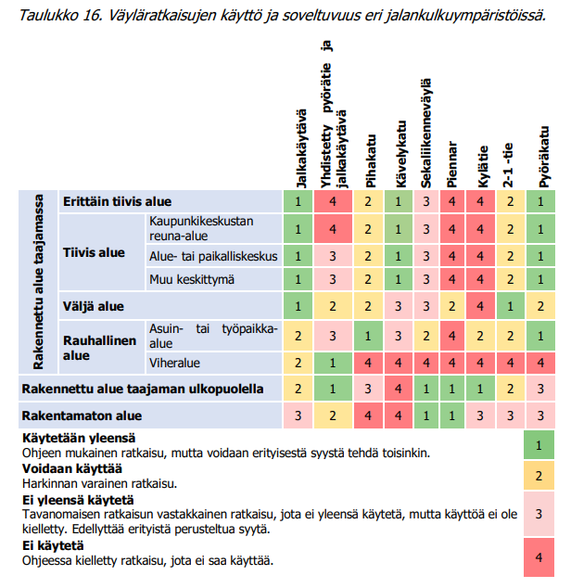
Jalankulkuympäristö ja kävely-yhteyksien laatu
4.1
Jalankulun suunnitteluohjeessa (2022) hyvän jalankulkuympäristön ominaisuuksia ovat hyödyllisyys, turvallisuus ja esteettömyys, suoruus ja sujuvuus, mukavuus ja viihtyisyys sekä kiinnostavuus. Vaalassa on kattava kävelyreittien verkko ja taajamassa etäisyydet soveltuvat kävelyyn hyvin. Viihtyisimpiä ovat puistomaiset autotiestä erillään olevat reitit asuinalueiden sisällä ja vähiten viihtyisiä vilkkaan ajoradan ja pysäköintialueiden välissä kulkevat reitit.
Vaalassa löytyy kehitettävää kävely-yhteyksien turvallisuudesta ja esteettömyydestä, mukavuudesta ja kiinnostavuudesta. Turvallisuuden kannalta keskeisiä kehittämiskohteita ovat väylien kunnostaminen, puuttuvien väylien rakentaminen sekä koulureittien risteykset. Keskeisten palveluiden ja kävelyreittien esteettömyyttä ei ole varmistettu eikä esteettömyydestä ole informaatiota saatavilla.
Mukavuuden ja viihtyisyyden olosuhteet vaihtelevat; viihtyisyyttä lisäävät kiinnostava arkkitehtuuri, siisteys ja kunnossapito sekä kasvillisuus ja luonnonläheisyys. Jotta kävelystä voidaan tehdä kaiken kuntoisille ja ikäisille houkutteleva vaihtoehto, tulee reittien varsille lisätä myös pysähtymisen ja oleskelun mahdollisuuksia. Varsinkin vanhemmalle väestölle reittien varsilla olevat levähdysmahdollisuudet, kuten penkit, ovat tärkeitä kävelyn houkuttelevuutta lisääviä elementtejä.
Jalankulun suunnitteluohjeessa on luokiteltu jalankulkuympäristöt rakennettuun alueeseen taajamassa, rakennettuun alueeseen taajaman ulkopuolella sekä rakentamattomaan alueeseen. Jaottelun pohjalta on esitetty, millaisia jalankulkuväyliä missäkin jalankulkuympäristössä tulisi käyttää. Vaalan on pieni kunta, jonka keskusta luokitellaan väljäksi alueeksi. Vaalan taajaman ulkopuoliset alueet taas jakautuvat rakennetuksi alueeksi taajaman ulkopuolella tai rakentamattomaksi alueeksi.
Kävelyn väyläratkaisujen käyttö ja soveltuvuus eri jalankulkuympäristöissä

Slide 30
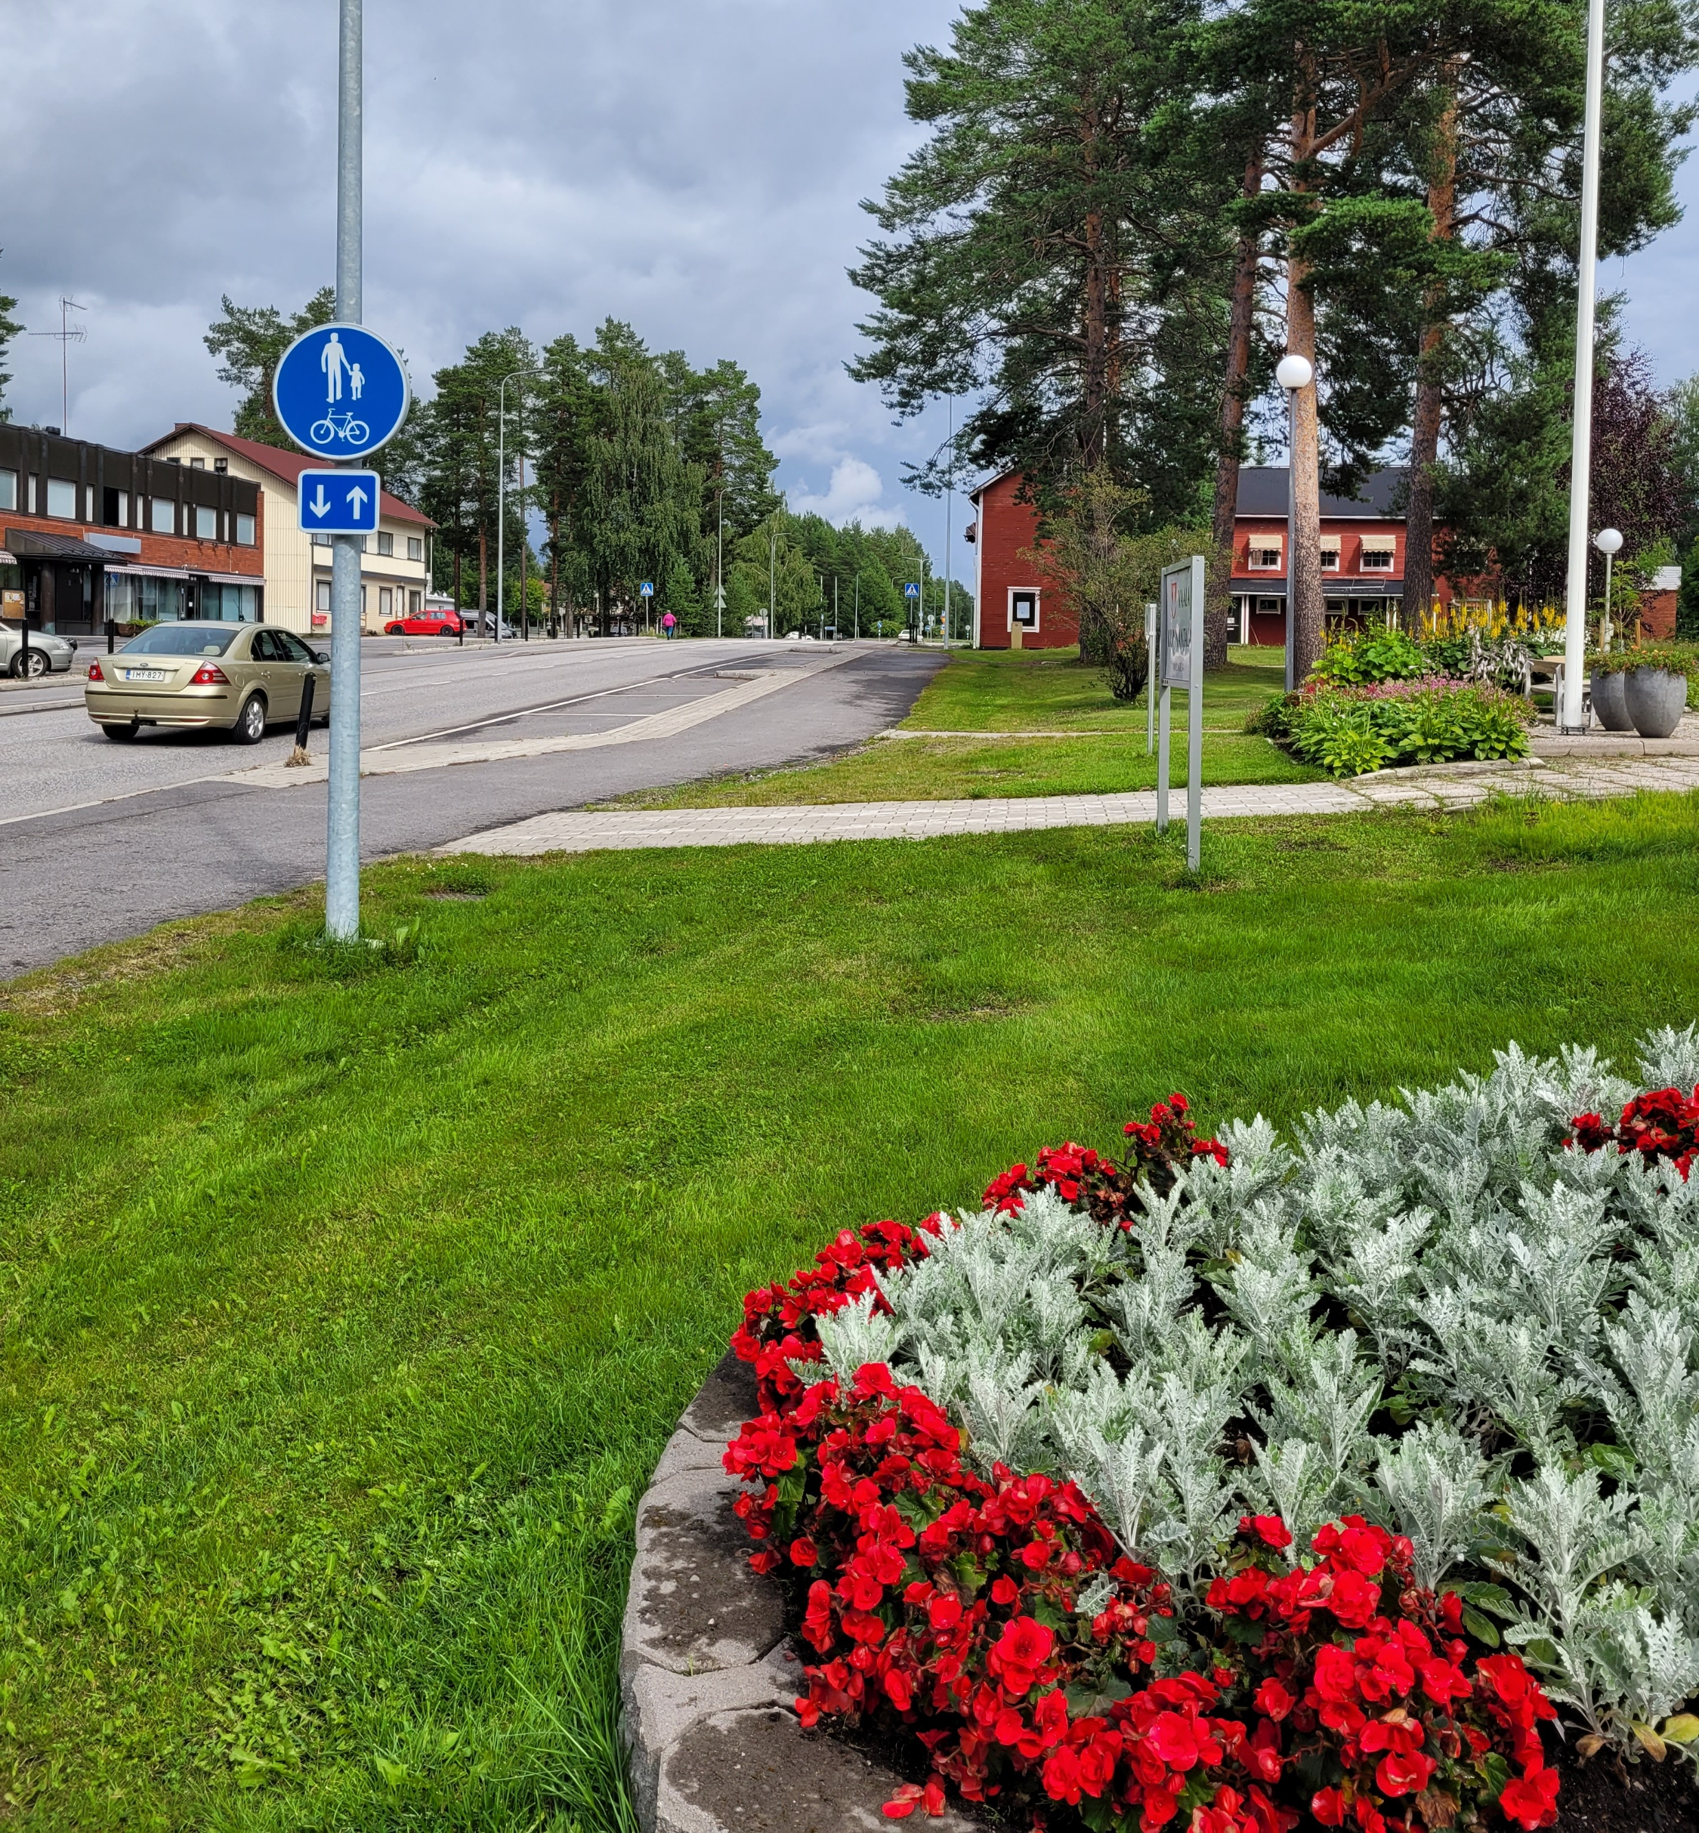
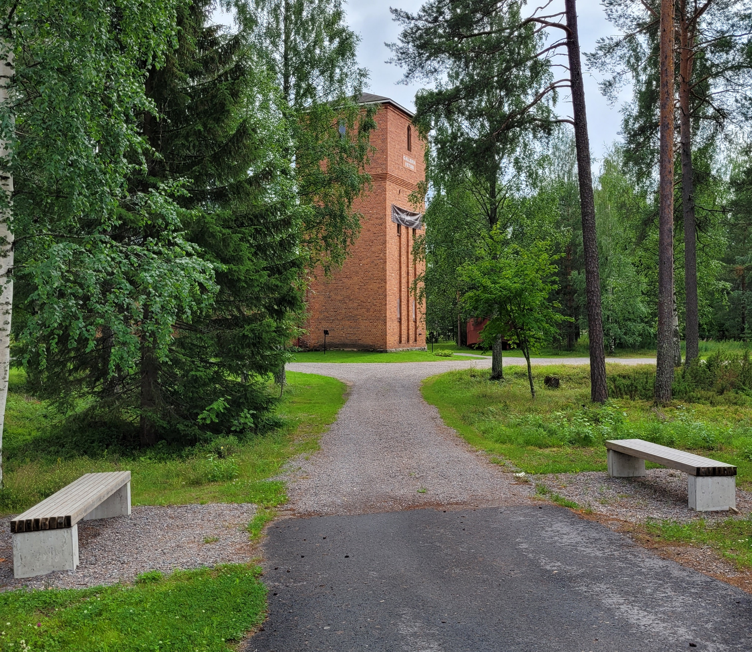
KÄVELYN JA PYÖRÄILYN KEHITTÄMINEN VAALASSA
4
Valtaosa kehittämistoimenpiteistä parantaa sekä kävelyn että pyöräilyn olosuhteita. Tässä osiossa esitellään kävelyn ja pyöräilyn yleiset laatutasotavoitteet sekä kävelyn ja pyöräilyn kehittämistoimenpiteet Vaalassa. Kävelyn osalta keskitytään keskustaajaamaan ja pyöräilyn osalta tarkastellaan koko kuntaa.
Yleisiä molempia kulkutapoja hyödyttäviä Vaalan kunnassa ovat liikkumisen ohjauksen toimenpiteet, viestintä ja informaatio, opastus ja esteettömyyskartoitus. Liikkumisen ohjaus tarkoittaa asukkaiden kannustamista kävelyyn ja pyöräilyyn esimerkiksi neuvonnalla, markkinoinnilla, tapahtumilla, kilpailuilla ja tempauksilla. Liikkumisen ohjausta on myös koulussa järjestettävät tapahtumat ja liikennekasvatus. Liikkumisen ohjaus vaatii jatkuvaa säännöllistä toimintaa ja liikkumisen ohjausta voidaan suunnitella vuosikellon avulla.
Kävelyn ja pyöräilyn viestintä ja informaatio tarkoittaa, että kuntalaisten on mahdollista löytää ajantasaista tietoa kävelyn ja pyöräilyn reiteistä, kunnossapidosta, pyöräpysäköinnistä, hankkeista, palveluista ja tapahtumista helposti. Vaalan nettisivuilla voisi olla esimerkiksi kartat kävelyn ja pyöräilyn reiteistä sekä kartat virkistysreiteistä ja niiden palveluista. Informaation päivittämisen voi laittaa osaksi kävelyn ja pyöräilyn liikkumisen ohjauksen vuosikelloa, jotta tietoja muistetaan päivittää.
Vaalan taajamassa kävelyn ja pyöräilyn opastukseksi riittää monissa paikoissa autoliikenteen opasteet. Opastuksen riittävyys tulisi kuitenkin varmistaa ja tarvittaessa lisätä opasteita. Maastokäynnin perusteella luontoreittien opastukseen tulisi erityisesti panostaa. Opastuksen tulee alkaa kävely- ja pyöräväylältä ja jatkua koko luontoreitin matkalta. Opasteiksi riittävät värilliset symbolit tasaisin väliajoin ja erityisesti niitä tarvitaan metsäpolkujen risteyskohdissa, jotta retkeilijä ei kulje harhaan. Tällöin oikea reitti on selkeä myös niille, jotka eivät tunne aluetta.
Esteettömyyteen panostaminen on erityisesti kävelyä edistävä toimenpide, mutta esteettömät ja tasaiset reitit parantavat myös pyöräilyn olosuhteita. Tämän edistämisohjelman asukaskyselyn yhteydessä osallistujia pyydettiin laittamaan kartalle esteellisiä paikkoja ja esteettömyyttä havainnoitiin myös maastokäynnillä. Havaittuihin infraan liittyviin kehityskohteisiin palataan myöhemmin. Esteettömyyden varmistamiseksi olisi tärkeää tehdä esteettömyyskartoitus, jossa huomioidaan myös palvelut. Esteettömyyskartoituksen pohjalta voidaan informoida asukkaita esteettömistä ja esteellisistä reiteistä ja palveluista.
30

Slide 31
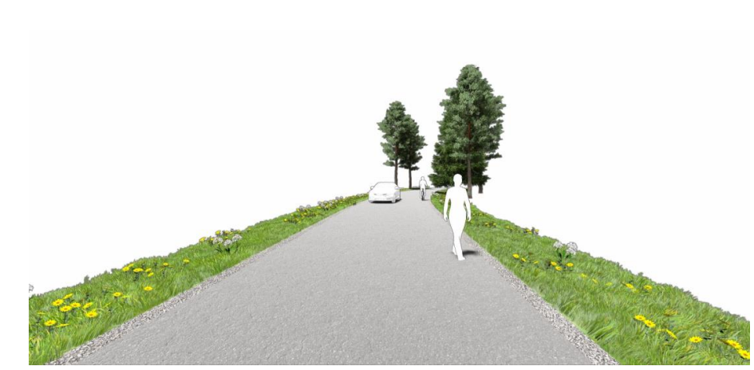
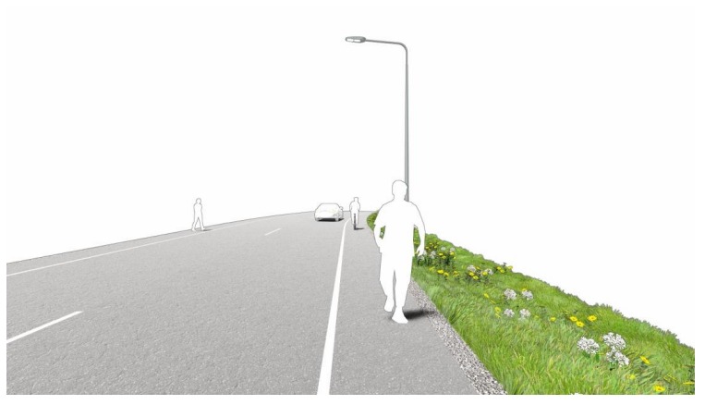
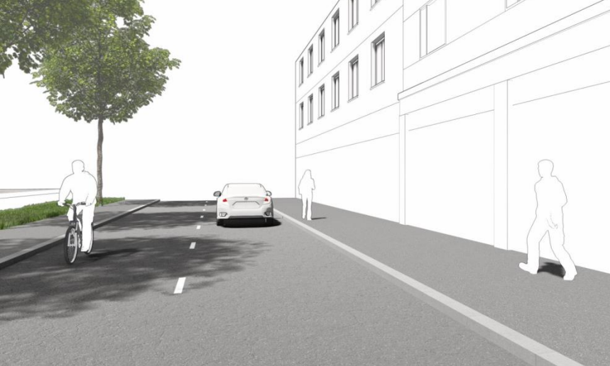
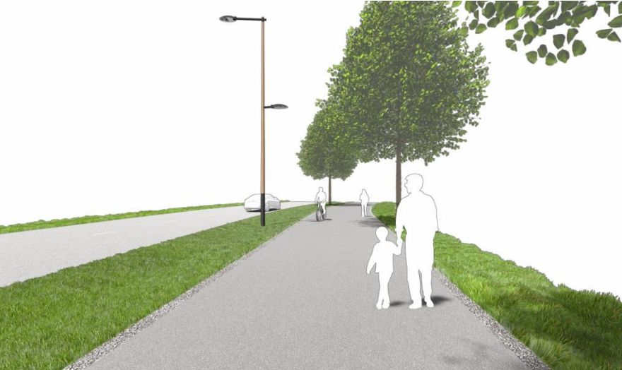
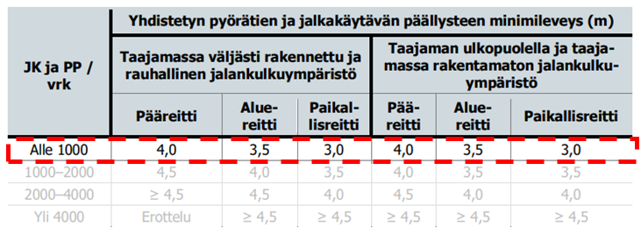
Jalankulkuympäristö ja kävely-yhteyksien laatu
4.1
Jalankulkureiteille on määritelty Jalankulun suunnitteluohjeessa laatutasotavoitteita, jotka määräytyvät ympäröivän taajamarakenteen ja katuosuuksien liikennemäärien mukaan. Vaalan taajama-alueella jalankulku tapahtuu pitkälti yhdistettyjä jalankulun ja pyöräilyn väyliä ja sekaliikenneväyliä pitkin. Taajama-alueiden ulkopuolella jalankulku tapahtuu pientareilla ja pientaloalueilla sekaliikennekaduilla.
Vaalassa suurin osa taajamarakenteesta luokitellaan väljästi rakennetuksi alueeksi, jossa yhdistettyjen jalankulun ja pyöräilyn väylien leveyden jalkakäytävien tulisi olla vähintään kolme metriä leveitä. Väylän leveyteen vaikuttaa pyöräliikenteen verkon toiminnallinen luokittelu, joka esitetään pyöräilyn tavoiteverkossa. Vaalan nykyisistä väylistä leveimmät ovat kolmen metrin levyisiä ja ne ovat vankilalle pohjoiseen ja ABC:lle itään kulkevat väylät.
Väylien leventämistä vähintään kolmeen metriin tulee harkita muiden parannustoimien yhteydessä. Leveää yhdistettyä kävelyn ja pyöräilyn väylää ei ole tarpeen tarjota kadun molemmin puolin, vaan toisen puolen voi osoittaa jalkakäytäväksi. Jalkakäytävän minimileveys on kaksi metriä. Yhdistettyjen jalankulun ja pyöräilyn väylien muuttamisessa jalkakäytäväksi tulee varmistaa, että pyöräverkko pysyy johdonmukaisena ja selkeänä.
Jalankulku sekaliikenneväylällä
Jalankulku levennetyllä pientareella
Yhdistetyn pyörätien ja jalkakäytävän päällysteen minimileveys eri jalankulkuympäristöissä. Pää-, alue- ja paikallisreitti ovat pyöräliikenteen verkon toiminnallisia luokkia
Eroteltu jalkakäytävä
Jalankulku yhdistetyllä väylällä
Kuvien lähteet: Jalankulun suunnitteluohje 2022

Slide 32
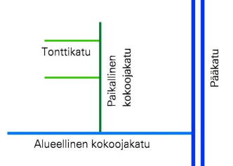
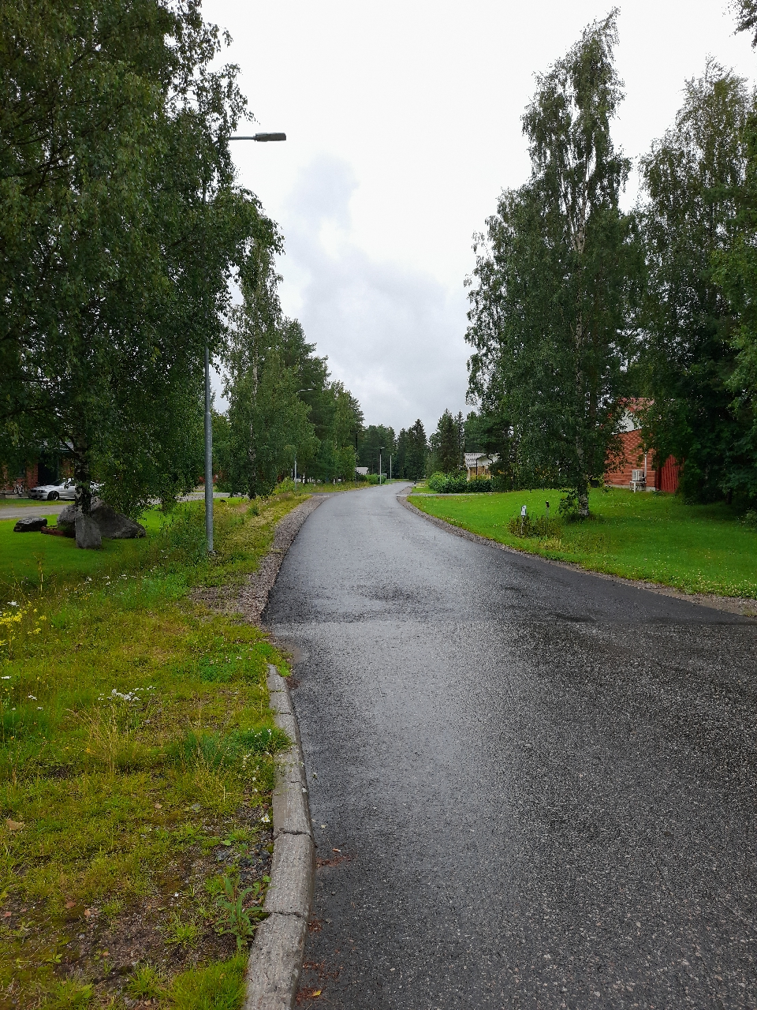
Katujen toiminnallinen luokittelu ja liikenteen rauhoittaminen
4.2
Toiminnallinen katuluokka määrittelee yksittäisen kadun liikenteellisen tehtävän eli käyttötarkoituksen moottoriajoneuvo-liikenteen kannalta. Katuhierarkia voidaan jakaa pääverkkoon ja paikallisverkkoon.
Pääverkon katuluokat ovat moottoriväylät, pääkadut ja alueelliset kokoojakadut. Niiden tehtävä on välittää pitkämatkaista liikennettä ja kunnan eri osien välistä siirtymistä. Paikallisverkossa katuluokat jaetaan paikallisiin kokoojakatuihin ja tonttikatuihin. Niiden tehtävä on puolestaan palvella lähivaikutuspiirinsä maankäyttöä. Katuluokille on määritelty suunnittelukriteerit, joiden perusteella kadut suunnitellaan vastaamaan tehtäväänsä.
Jäsentelemällä katuverkkoa toiminnallisiin luokkiin voidaan parantaa varsinkin jalankulkuympäristön ja pyöräily-yhteyksien laatua, mutta samalla selkeyttää moottoriajoneuvoliikenteen olosuhteita. Kadun tehtävä on sen käyttäjille selkeä ja eri kulkumuotojen toimintatavat vastaavat kadun tarkoitusta, kun infrastruktuuri vastaa katuverkon jäsentelyä.
Moottoritiellä autoilija tietää, ettei tulossa ole suojateitä tai jalankulkijoita ja pyöräilijöitä. Sekaliikenteen tonttikadulla autoilijalle on selvää, että katutila jaetaan muiden kulkumuotojen kanssa. Tällöin kävelijät ja pyöräilijät kokevat olonsa turvalliseksi ajorataa käyttäessään.
Ohjaamalla asuinalueella moottoriajoneuvojen -liikennevirrat lyhintä reittiä tonttikaduilta kokoojakaduille, estämällä läpiajo ja rauhoittamalla liikennettä tonttikaduilla parannetaan liikenneturvallisuutta sekä asuinalueiden viihtyisyyttä.
Liikenteen rauhoittamisen tavoitteena on ensisijaisesti parantaa liikenneturvallisuutta kaikkien kulkumuotojen osalta. Selkeimmin toimenpiteet näkyvät jalankulun ja pyöräilyn koetun turvallisuuden parantumisena, sillä suurin viihtyisyyteen ja turvallisuudentunteeseen vaikuttava tekijä on moottoriajoneuvoliikenteen nopeus.
Luokittelussa määritetään katujen käyttötarkoitus ja esitetään toimenpiteitä, joilla infrastruktuuria muokataan vastaamaan asetettuja tavoitteita. Luokittelu ja kuhunkin katuverkon osaan soveltuvat järjestelyt ja toimenpiteet on esitetty seuraavalla sivulla.
Vaalassa monet tonttikadut ovat päättyviä ja paikalliskatujen liikenne yleisesti rauhallista. Asukaskyselyssä Sahanrannantien itäinen osuus ja Nahkasalmentie koettiin kuitenkin turvattomaksi. Liikenteen rauhoittamiseksi osuuden voisi muuttaa kylätieksi.
Katuverkon toiminnallinen luokitus (Helsingin kaupunki)

Slide 33
Katujen toiminnallinen luokittelu ja liikenteen rauhoittaminen
4.2
 | Käyttöympäristö | Jalankulun ja pyöräilyn toteutus | Muut liikenneturvallisuuden parantamistoimet
20 km/h | Pihakadut Kävelykadut Torialueet | Jaettu liikennetila, ei liikennemuotojen erottelua | Liikenneympäristön toteutus jalankulkijoiden ehdoilla: oleskelutilaa, kalustusta, istutuksia, virikkeellinen ympäristö muusta väyläverkosta poikkeava pintamateriaali
30 km/h | Asuin- ja kauppakadut Keskuskehän sisäiset kadut Paikalliset kokoojakadut Koulujen läheiset väylät | Pyöräily ajoradalla Vilkkailla alueilla jalkakäytävät Selkeästi merkityt ja tarkoituksenmukaiset suojatiet Yhteis- ja pyöräkatujärjestelyt | Ylijatketut jalkakäytävät Hillitty ajoradan poikkileikkaus Korotetut liittymäalueet, kavennukset Tasa-arvoiset liittymät yhdistettynä tätä tukevaan liittymä- ja väylägeometriaan
40 km/h | Alueelliset kokoojakadut Pääkadut Taajamien ulkopuolella vaarallisiksi koetut ja todetut kohteet | Erillinen jalankulun väylä Pyöräily ajoradalla tai siitä erotetulla väylällä Mopoilu ajoradalla Korotetut suojatiet, pyöräilijän tienylityspaikat Keskisaarekkeellinen suojatie, jos ylitettävä > 2 kaistaa | Korotetut liittymäalueet Tasa-arvoiset liittymät yhdistettynä tätä tukevaan liittymä- ja väylägeometriaan Nopeusrajoituksen ajoratamerkinnät merkittävissä liittymissä Valo-ohjaus Hillitty katutilan poikkileikkaus Kadunvarsi-istutukset
50 km/h | Taajamien sisääntuloväylät Runsasta läpiajoa sisältävät väylät Vähäisten tonttiliittymien väylät | Erillinen jalankulun ja pyöräilyn väylä Keskisaarekkeelliset suojatiet Eritasoratkaisut tai liikennevalo-ohjaus Mopoilu ajoradalla | Keskisaarekkeelliset suojatiet Korotetut liittymäalueet Nopeusrajoituksen ajoratamerkinnät Heräteraidat ennen suojateitä Kadunvarsi-istutukset Nopeusvalvonta ja näytöt

Slide 34
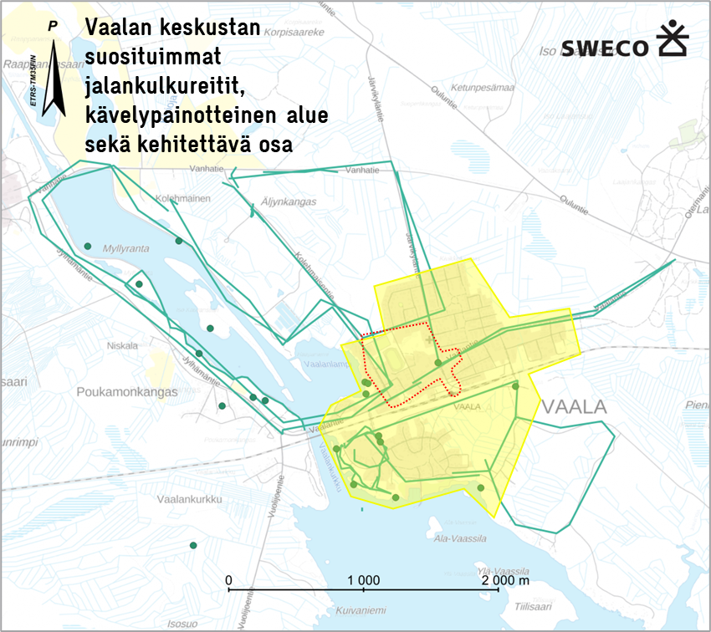
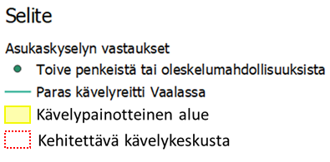
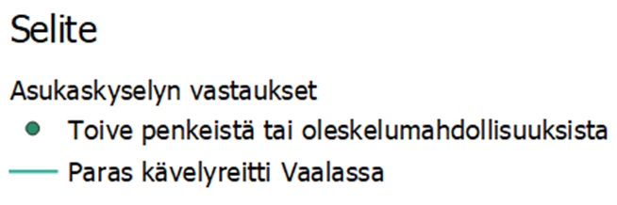


Keskustan kävelyolosuhteet
4.3
Vaalan kompakti keskusta soveltuu hyvin kävelymatkoille. Jalankulkuväylien verkko on kattava ja puuttuvilta osin sitä kehitetään. Esimerkiksi Koulutielle rakennetaan parhaillaan kävely- ja pyöräilyväylää. Myös turvallisuus on yleisesti hyvällä tasolla. Keskeisimmät infraan liittyvät puutteet ovat väylien kunnossa, esteellisissä betoniporsasratkaisuissa, puuttuvissa suojatiemaalauksissa ja Järvikyläntien ylityspaikoissa.
Kartassa kuvattu kävelypainotteisen keskustan alue tarkoittaa, että alueen sisällä hoidettavat matkat on mahdollista tehdä jalan. Erityisesti tällä alueella tulee panostaa turvallisiin ja laadukkaisiin kävelyreitteihin. Kehitettävä kävelykeskusta pitää sisällään pääosan kunnan palveluista ja tällä alueella kannattaa panostaa viihtyisyyttä ja keskustan houkuttelevuutta lisääviin toimenpiteisiin. Viihtyisyyttä lisäävien toimintojen ja palveluiden keskittämisellä ja kehittämisellä voitaisiin saada kokoontumiseen houkutteleva kuntalaisten yhteinen oleskelualue. Usein esimerkiksi torialueet toimivat kokoontumispaikkana, mutta Vaalassa torilla ei ole juurikaan palveluita.
Kuntalaisille on tärkeää päästä viihtyisille kävelyreiteille virkistäytymään. Kartalla näkyy asukaskyselyssä parhaimpina esiin nostetut kävelyreitit Vaalassa. Keskustasta lähteviin virkistysreitteihin kannattaa panostaa esimerkiksi kunnossapidolla ja opastuksella, sillä ne houkuttelevat arkiseen liikkumiseen. Erityisesti rannoilla kulkevat reitit ovat Vaalassa suosittuja, ja niitä voi jatkojalostaa pidentämällä ja yhdistämällä reitit toisiinsa.
Vaalan keskustaan on paikoin lisätty istumis- ja oleskelupaikkoja. Kartassa näkyy asukaskyselyssä toivottuja kohteita paikoille.

Slide 35
Kävelyn potentiaali
4.4
Vaalassa tehtävien kävelymatkojen määrää ja kävelyn kulkutapaosuutta on mahdollista lisätä kävelyolosuhteita parantavilla toimenpiteillä. Kävelyn osalta toimenpiteet kannattaa keskittää tiiviille alueille, joissa eri toiminnot eli palvelut, työpaikat ja asuminen ovat sekoittuneet tai sijaitsevat lähekkäin.
Alle 3 km matkat
Valtakunnallisen henkilöliikennetutkimuksen (2021) mukaan 1-3 km matkoista kävellään 30 % ja ajetaan autolla 49 %. Auton kulkutapaosuus on lyhyilläkin matkoilla lähes puolet, vaikka juuri lyhyet matkat soveltuvat erinomaisesti kävelyyn. Lyhyiden matkojen käveltävyyttä taajamissa voidaan parantaa varmistamalla viihtyisä ja kiinnostava kävely-ympäristö, parantamalla kävely-yhteyksiä ja liikenneturvallisuutta sekä kannustamalla ihmisiä valitsemaan lyhyillä matkoilla terveyttä edistävät kulkumuodot.
Keskusta
Vaalan keskusta on paikallinen työpaikka- ja palvelukeskittymä, jossa kävelymatkoja voidaan lisätä panostamalla kävely-ympäristöön ja ulkoilumahdollisuuksiin. Keskustassa on parannettavaa myös jalankulkuyhteyksien laadussa. Erityisesti koulujen lähellä suojateiden turvallisuus on tärkeä kulkutapaan vaikuttava tekijä.
Vaalan keskustassa on potentiaalia ajanvietto- ja oleskelumahdollisuuksille, joten erilaisiin virikkeisiin, pysähtymisen mahdollisuuksiin ja viihtyisiin reitteihin kannattaa panostaa.
Lapset ja nuoret
Lasten ja nuorten kävelyä voidaan lisätä koulu- ja harrastusmatkoilla parantamalla turvallisuutta sekä kannustamalla vanhempia kävelemään ja pyöräilemään lasten kanssa lyhyillä matkoilla sen sijaan, että lapsi kuljetetaan kouluun ja harrastuksiin autolla. Samalla aikuinen näyttää esimerkkiä ja opettaa lapselle liikennesääntöjä. Liikennekasvatus ja sääntöjen opettaminen ikätasoisesti parantaa lasten valmiuksia liikkua yksin liikenteessä.
Turvallisuutta voidaan parantaa varoittamalla autoilijoita koululaisten tärkeistä tienylityspaikoista sekä rauhoittamalla ajoneuvoliikennettä. Rauhoituskeinoja voivat olla mm. korotettujen suojatiesaarekkeiden ja hidastetöyssyjen lisääminen tai ajoradan kaventaminen nopeuden laskemiseksi. Turvallisuutta voidaan lisätä myös varmistamalla hyvä näkyvyys karsimalla kasvillisuutta ja riittävällä valaistuksella.
Taajama-alueilla kävelyä voidaan lisätä tekemällä reiteistä aidosti viihtyisiä sekä tuomalla kävelyreiteille katsottavaa ja koettavaa esimerkiksi panostamalla istutuksiin ja leikkipaikkoihin. Talvella kävelijää voidaan houkutella kaduille panostamalla esimerkiksi tunnelmalliseen valaistukseen.
Liikkumisrajoitteiset ja vanhukset
Liikkumisrajoitteisten ja vanhusten kulkutapaan vaikuttavat merkittävästi reittien esteettömyys sekä levähdyspaikat. Mikäli reitit koetaan hankaliksi, ulkona liikkuminen voi loppua kokonaan, millä voi taas olla suuria vaikutuksia fyysiseen ja henkiseen hyvinvointiin. Esteettömyydestä hyötyvät kaikki jossain vaiheessa elämää, sillä esimerkiksi lastenrattaiden kanssa liikkuminen helpottuu.

Slide 36

PYÖRÄILYN TAVOITEVERKKO
4.5
Oheisessa kartassa on esitetty Vaalan pyöräilyn tavoiteverkko. Tavoiteverkon tarkoituksena on jäsennellä alueen pyörätieverkko eri laatukriteerien mukaan yhtenäiseksi ja helposti käsiteltäväksi kokonaisuudeksi. Tavoiteverkko ohjaa kunnan kehitystoimenpiteitä ja suunnittelua.
Pyöräliikenteen verkkoon kuuluvat kaikki pyöräilylle soveltuvat väylät kuten kadut, tiet, pyörätiet ja puistokäytävät. Pyörätieverkon toiminnallisella luokittelulla selkeytetään reittien käyttötarkoitusta sekä tavoitelaatutasoa. Luokat ovat aluereitit, paikallisreitit ja muu pyöräväylä. Tavoiteverkossa korostuu jatkuvat laadukkaat seudulliset pääreitit läpi kaupungin sekä etenkin kouluja ympäröivien reittien turvallisuus. Laadukkaan pyörätieverkon reittien suunnittelua ohjaavat seuraavat kriteerit:
Jatkuvuus ja saavutettavuus – Reitit ovat loogisia ja suoria. Pyöräilijän on helppo suunnistaa haluamaansa kohteeseen opasteiden ja väylätyypin perusteella.
Turvallisuus – Pyöräilijällä on turvallinen väylä, jonka kunnossapito ja näkemät ovat hyvin hoidettu. Reitti on esteetön ja kaikilla tienkäyttäjillä on sopiva tilannenopeus.
Mukava ajokokemus – Pyöräreitit ovat tasaisia (linjaosuuksilla ja risteyksissä), hyvässä kunnossa, opastettuja ja selkeitä (myös poikkeustilanteissa kuten työmaiden aikana).

Slide 37



Pyöräilyn laatutasotavoitteet – aluereitit
4.6
Aluereitit:
Aluereitit ovat laadukkaita ja sujuvia paikallisia yhteyksiä, jotka yhdistävät seudullisia pääreittejä pienempiin kohteisiin taajamien sisällä. Aluereiteiksi on nostettu Vaalan keskustan läpi kulkeva reitti Hautausmaalta Jylhämään.
Esitetyt aluereitit tarjoavat turvallisen yhteyden Jylhämäntien varren asukkaille kohti keskustaa sekä pyöräily-yhteyden hautausmaalle.
Aluereiteillä pyöräväylän poikkileikkaustyyppi määrittyy sen liikenneympäristön mukaan. Esimerkiksi koulujen ympäristöihin sijoittuvien aluereittien laatutaso tulee määritellä erikseen katutila ja reitin käyttäjämäärät huomioiden. Suunnittelussa tulee huomioida seuraavat asiat:
Minimivaatimus erilliselle aluereitin pyörätieratkaisulle on yhdistetty jalankulun ja pyöräilyn väylä, jonka päällysteen leveys on 3,5 metriä.
Kohteissa, jossa pyöräilyn ja kävelyn määrät ovat suuremmat ja liikenneympäristö on tiiviimpi, tulee kuitenkin harkita tapauskohtaisesti pyöräilyn erottamista myös jalankulusta sujuvuuden ja turvallisuuden varmistamiseksi.
Paikoin aluereitit kulkevat muusta liikenteestä erillään, jolloin erilliset yhdistetyt jalankulun ja pyöräliikenteen väylät sekä puistoraitit voivat toimia riittävinä yhteyksinä
Yhdistetty pyörätie ja jalkakäytävä Aluereittien yhdistettyjen pyöräteiden ja jalkakäytävien päällysteleveyksien tulisi olla vähintään 3,5 metriä.
Kaksisuuntaiset pyörätiet
Aluereittien kaksisuuntaisten pyöräteiden päällysteleveyksien tulisi olla 2,5–3 metriä pyöräliikenteen määrästä riippuen.
Lähde: Pyöräliikenteen suunnitteluohje

Slide 38





Pyöräilyn laatutasotavoitteet – paikallisreitit
4.6
Paikallisreitit:
Paikallisreitit ovat kaupungin sisäisiä reittejä, jotka mahdollistavat sujuvan ja selkeän kulun aluereiteille. Paikallisreitit palvelevat nimensä mukaisesti paikallista liikennettä ja ne ovat tyypillisesti yhdistettyjä jalankulun ja pyöräilyn väyliä tai sekaliikenteen väyliä.
Vaalassa paikallisreiteiksi on nostettu keskeiset yhteydet asuinalueilta aluereiteille, palveluihin ja kouluun. Liikkuminen kouluihin tulee olla turvallista ja huomioitavaa on, että niiden yhteydessä on usein myös monia vapaa-ajan kohteita.
Paikallisreiteillä voidaan hyödyntää rakentamattomilla alueilla esimerkiksi kylätietä tai 2-1 -tietä. Pyöräilyn ohjaaminen pientareelle on myös mahdollista tietyillä osuuksilla. Mikäli alueella on jalkakäytävä ja ajorata, paras ratkaisu voi olla pyöräkatu. Näitä vaihtoehtoja voidaan hyödyntää myös aluereiteillä harkinnan mukaan.
Kylätie
Kylätie on ratkaisu pääasiassa rakentamattomille alueilla ja siinä merkitään normaalia leveämpi piennar ajoradan molemmille puolille. Pientareen leveys on yleensä 1,5–2,2 m ja ajoradan leveys on 2,6–3,8 m.
Yhdistetty pyörätie ja jalkakäytävä Paikallisreittien yhdistettyjen pyöräteiden ja jalkakäytävien päällysteleveyksien tulisi olla vähintään 3 metriä.
Piennarta käytetään yleensä rakentamattomilla alueilla. Pientareen suositusleveys riippuu tien toiminnallisesta luokasta, nopeusrajoituksesta ja autoliikenteen liikennemäärästä. Myös raskaan liikenteen määrällä on vaikutusta pyöräilijän koettuun turvallisuuteen piennaryhteydellä.
Sekaliikenne
Rakennetuilla alueilla sekaliikenteen väyliä voidaan käyttää, kun nopeusrajoitus on max 30 km/h. Sekaliikenteen väyliä käytetään myös rakentamattomien alueiden maanteillä, mikäli pyöräliikennettä ei ole muutoin eroteltu autoliikenteestä esim. pientareelle, pyöräkaistalle tai pyörätielle.
2-1 -tie
Rakennetulla alueella kylätietä vastaava liikennejärjestely voidaan merkitä pyöräkaistaa käyttäen eli 2-1-tienä. Pientareen ja ajoradan mitoituksen kylätien mukaisesti.
Lähde: Pyöräliikenteen suunnitteluohje, Väylä

Slide 39
Pyöräilyn laatutasotavoitteet – muut ja virkistysreitit
4.6
Muut reitit
Muut yhteydet ovat pyöräilyn perusverkkoa, joka mahdollistaa sekä pääreittien että aluereittien saavutettavuuden eri kohteista. Reiteille ei ole erityistä laatutasotavoitetta, sillä pyöräilijämäärät ovat pieniä. Vaikka erityisiä laatutasotavoitteita ei ole, pyöräilyn turvallisuus ja väylien riittävä kunto tulee varmistaa myös pää- ja alue- ja paikallisreitteihin kuulumattomilla pyöräväylillä.
Virkistysreitit:
Virkistysreiteiksi on määritelty yhteydet, jotka ovat tärkeitä virkistäytymisen ja pyörämatkailun näkökulmasta. Virkistysreitit sijoittuivat pitkälti liikenneverkostollisesti rauhallisemmille seutu- ja yhdysteille. Virkistysreiteillä pyöräily tapahtuu ajoradalla tai metsäpolulla, eikä niillä ole erityisiä laatutasotavoitteita. Virkistysreittien kehittämistoimet painottuvat matkailu- ja virkistyspalveluihin, brändäykseen viestinnässä ja reittien opastukseen maastossa. Reittien kohteiden opastus ja jatkuvuus tulee varmistaa kuntarajat ylittävillä reittikokonaisuuksilla.
Virkistysreitit on esitetty virkistyspyöräilykartalla (s. X) sinivihreällä yhtenäisellä (asvaltoitu) ja katkonaisella (sorapäällysteinen) viivalla.
Pientareella pyöräily taajamien ulkopuolella:
Virkistysreitin laatutaso tulee opastuksesta, viestinnästä, reittikartoista, levähdyspaikoista ja nähtävyyksistä
Virkistysreittien laatutasoa voidaan parantaa levennetyllä pientareella esimerkiksi tietöiden yhteydessä
Piennarta käytetään yleensä rakentamattomilla alueilla. Pientareen suositusleveys riippuu tien toiminnallisesta luokasta, nopeusrajoituksesta ja autoliikenteen liikennemäärästä. Myös raskaan liikenteen määrällä on vaikutusta pyöräilijän koettuun turvallisuuteen piennaryhteydellä.
Lähde: Pyöräliikenteen suunnitteluohje, Väylä

Slide 40


Pyöräpysäköinti
4.7
Pyörällä tehtyjen asiointi- ja liityntämatkojen houkuttelevuuden osalta olennaista on pyöräpysäköinnin sijoittelun tarkoituksenmukaisuus ja turvallisuus. Käytännössä nämä vaatimukset tarkoittavat pyöräpysäköinnin sijaintia lähellä kohdetta ja pyöräilijän kulkusuunnassa ennen kohdetta (kuva alla), sekä runkolukittavia telineitä ja erityisesti pidempiaikaisessa pysäköinnissä mahdollisuus pyörän pysäköintiin suojaan säältä.
Vaalassa olennaista on kehittää liityntäpysäköinnin, palveluiden ja koulujen pyöräpysäköinnin laatutasoa ja turvallisuutta. Joistakin palveluista pyöräpysäköinti puuttuu kokonaan ja joissakin se on heikkolaatuista. Kunnassa tulisi tehdä pyöräpysäköinnin suunnitelma, jossa arvioidaan pyöräpysäköinnin tarpeet ja määritellään eri palveluiden pyöräpysäköinnin laatutasotavoite. Myös yrittäjiä kannattaa rohkaista pyöräpysäköinnin toteuttamiseen.

Slide 41

Virkistyspyöräily
4.8
Vaalan alueelta on tunnistettu erilaisia pidempiä virkistys- ja matkailureittejä. Kartassa on esitetty keltaisella Eurovelo 11-reitille uusi linjaus, joka kulkee Vaalan nähtävyyksien ja matkailupalveluiden kautta. Reitti on Vaalassa asvalttia, mutta Utajärven puolella noin 5,5 km soratietä. Toinen virkistysreitti muodostuu Oulujärven Niskanselän 96 km ympärikierrosta.
Vaalan keskustan ja Rokuan välillä on kunnostettu 20 kilometrin vaellus- ja maastopyöräreitti, joka on osa Vaalasta Ouluun kulkevaa tervareittiä. Rokualla ja Oulunjärven retkeilyalueella on maastopyöräilyreittejä ja pyörävuokrausta.
Virkistyspyöräilyn keskeisimmät puutteet ovat markkinoinnissa ja opastuksessa. Sekä maastosta että netistä tulisi löytyä tiedot reiteistä ja palveluista. Retkeilyalueiden maastopyöräilyyn soveltuvat reitit tulee merkitä selkeästi. Maastossa reitin alussa tulee olla reittikartta sekä ohjeistus reitin opasteista. Opasteita tulee olla reitillä tasaisin väliajoin sekä kaikissa risteyksissä, jotta liikkujalla ei ole pelkoa eksymisestä.
Erityisen tarkka tulee olla talvi- ja kesäreittien opastamisessa. Talvella hiihtoladut voivat ylittää suon, mutta kesällä väärää opastetta suolle seurannut pyöräilijä tai patikoija joutuu kääntymään takaisin.

Slide 42


TOIMENPIDE-OHJELMA
5
Toimenpideohjelmassa esitetään konkreettiset teot, joilla Vaala pystyy edistämään kävelyä ja pyöräilyä. Toimenpiteet on toteutettuna viimeistään vuoteen 2030 mennessä.
Toimenpiteet on muodostettu konsultin ja tilaajan toimesta vastaamaan tunnistettuihin haasteisiin Vaalassa. Toimenpiteet on jaoteltu kolmeen teemaan: strategia, hallinto ja resurssit, infrastruktuuri ja toimenpiteet sekä viestintä ja yhteistyö.
Jokaiseen teeman on tunnistettu kärkitoimenpiteitä, jotka esitellään tässä osiossa. Toimenpideohjelmassa esitetään konkreettisia työkaluja tavoitteiden saavuttamiselle. Toimenpiteille on nimetty vastuutaho. Vastuutahoina on yleensä joku tai jotkin kaupungin organisaatiot, kuten lautakunta tai virasto.
Ohjelmassa esitetyille toimenpiteille on nimetty seurantamittarit. Seurantamittarina voivat olla tietyn toimenpiteen tai sen osan toteuttaminen tiettyyn vuoteen mennessä,
Teemat

Slide 43

Strategia, hallinto ja resurssit
5.1
Kävelyn ja pyöräilyn edistäminen tarvitsee Vaalassa nykyistä strategisempaa otetta. Strategisuus tarkoittaa paitsi kävelyn ja pyöräilyn edistämisohjelmaa, myös rajapintojen löytämistä muihin kunnan ja seudun kehittämisohjelmiin, kuten Vaalan kuntastrategiaan
Pitkäjänteisen kehittämisen varmistamiseksi Vaalassa tulee varata
talousarvioissa kävelyn ja pyöräilyn kehittämiselle tarvittavat resurssit. Tälle löytyy hyvät perusteet. Kävelyn ja pyöräilyn edistämistyö on tärkeä osa Vaalan kunnan hyvinvoinnin ja terveyden edistämistyötä. Kävely ja pyöräily liittyvät Vaalassa myös yritysten elinvoimaisuuteen ja houkuttelevuuteen työpaikkana. Vaala on edistämisohjelman laadinnassa
tehnyt mittavan panostuksen kävelyn ja pyöräliikenteen edistämiseen. Työn
hedelmät poimitaan kuitenkin vasta, kun kunta suuntaa resursseja ohjelman
toimeenpanoon ja myös seuraa sen toteutumista.
Kävelyn ja pyöräilyyn liittyvät kysymykset eivät rajoitu millekään yksittäiselle kunnan hallinnonalalle, vaan niitä on hyvä käsitellä poikkihallinnollisissa elimissä ja hyvinvoinnin edistämisen rakenteeseen kuuluvissa työryhmissä. Yhteistyötä kannattaa luonnollisesti kehittää ELY-keskuksen
suuntaan ja naapurikuntien kanssa.
Toimenpide | Toimenpiteen kuvaus | Vastuutaho | Seurantamittari
1. Hyväksytetään kävelyn ja pyöräilyn edistämisohjelma päättäjillä | Hyväksytetään edistämisohjelma kunnan päättäjillä (joko kunnanhallitus tai valtuusto), jotta sen vaikuttavuus paranee ja siitä tulee sitova ohjelma. | Tekninen osasto | Kävelyn ja pyöräilyn edistämisohjelma on hyväksytty Vaalan kunnanvaltuustossa tai –hallituksessa syksyllä 2023.
2. Huomioidaan kävelyn ja pyöräilyn edistämisen toimenpiteet talousarviossa ja vuosittaisessa hyvinvointiraportissa. Ohjataan investointitasoa kohti YK:n suositusta (20% kaikista liikenneinvestoinneista kävelyn ja pyöräilyn hankkeisiin) | Kunnan talousarviossa kävelyn ja pyöräilyn kehittämiselle osoitetaan tarvittavat resurssit kaikilla toimialoilla (henkilö-, investointi- ja ylläpitoresurssit). Selvitetään nykyisten kävelyn ja pyöräilyn investointimäärien osuus liikenneinvestointien kokonaismäärästä. Ohjataan investointitasoa kohti YK:n suositusta (20% kaikista liikenneinvestoinneista kävelyn ja pyöräilyn hankkeisiin). | Tekninen osasto, talousarvioon 2024 on suunniteltu investointeja kävelyn- ja pyöräilyolosuhteiden parantamiseksi. | Kävelyyn ja pyöräilyyn osoitettujen investointien nykytilan kartoitus vuoden 2024 aikana. Investointitason nosto vuoden 2025 budjetista alkaen.
3. Haetaan aktiivisesti Traficomin investointi- sekä liikkumisen ohjauksen tukea kävelyä ja pyöräilyä edistäviin hankkeisiin | Haetaan säännöllisesti Traficomilta investointitukea kestävää liikkumista edistäviin infrahankkeisiin ja aikataulutetaan tarvittava henkilöresurssi hankehakuihin. Investointitukea haetaan yleensä kesäisin tai alkusyksystä, liikkumisen ohjauksen tukea haetaan yleensä syksyisin. | Tekninen osasto maanrakennusmestari, sekä hankekehittäjä | Haetut ja tuetut avustuskohteet vuosittain.
4. Osallistutaan aktiivisesti seudullisiin kävelyn ja pyöräilyn edistämishankkeisiin | Vaalan kunta osallistuu aktiivisesti Oulun seudun kuntayhtymän kävelyn ja pyöräilyn edistämishankkeisiin ja varmistaa, että kunnan omat näkökulmat ja tarpeet huomioidaan seudullisissa projekteissa. | Poikkihallinnollinen | Osallistuminen hankkeiden laadintaan ja Vaalaan osoitettujen toimenpiteiden määrä.
5. Ehdotetaan Eurovelo –reitin uudelleen linjausta Oulunjärven länsipuolelta | Eurovelo 11- reitti kulkee nykyisellään Oulunjärven itäisellä puolella. Tässä työssä on arvioitu, että reitin kannattaisi lähteä Paltamosta kohti Manamansaloa ja kiertää Oulunjärvi sen länsipuolelta. Reittimuutoksesta on tehty tämän aloite Suomen pyörämatkailukeskukselle osana tätä hanketta. | Hankekehittäjä, Ympäristötyönjohtaja, Humanpolis, Pyörämatkailukeskus | Reittimuutosta ehdotetaan syksyllä 2023, muutos karttoihin ja Eurovelo-sivustolle mahdollisimman pian. Kehitys muun Eurovelo –reitistön osana.
6. Selvitetään mahdollisuutta perustaa naapurikuntien ja ELY:n kanssa yhteinen, erityisesti pyörämatkailuun ja virkistyspyöräilyyn keskittyvä yhteistyöryhmä. Mikäli seudulla on jo olemassa yhteistyöryhmiä, osallistutaan niiden toimintaan. | Vaalassa ja sen lähialueilla kulkee useita pyörämatkailuun ja virkistyspyöräilyyn painottuvia reittejä. Reitistöä kannattaa kehittää kokonaisuutena, joten kuntien välisen yhteistyön rooli korostuu kehityksessä. Lisäksi ELY-keskuksella on tärkeä rooli, sillä useat reitit kulkevat valtion omistamalla tieverkolla. Yhteistyöllä parannetaan esimerkiksi Eurovelo –reitin seudullista opastusta ja varmistetaan kuntarajat ylittävä laatutaso ja viestintä. | Hankekehittäjä, Ympäristötyönjohtaja, Humanpolis | Yhteistyöryhmä saadaan muodostettua vuoden 2025 aikana ja se kokoontuu silloin vähintään kerran.

Slide 44

Infra ja olosuhteet
5.1
Kävelyn ja pyöräilyn laadukkaille ratkaisuille luodaan edellytykset maankäytön suunnittelulla. Maankäytön suunnittelulla ei voida suoraan vaikuttaa esimerkiksi kävely- ja pyöräväylien laatuun, mutta sillä luodaan edellytykset potentiaalisille kävely- ja pyörämatkoille ja varataan tilaa järjestelyille. Merkittävintä maankäytön suunnittelussa kävelyn ja pyöräilyn näkökulmasta on riittävän tiivis aluerakenne, joka tukee kävelylle ja pyöräilylle sopivia arkimatkoja. Maankäytön suunnittelussa tulisikin aina arvioida vaikutukset kävely- ja pyöräliikenteeseen ja niiden potentiaaliin.
Yhtenäisten pyöräliikenteen reittien toteuttaminen edellyttää kokonaisnäkemystä reiteistä, jotta ne voidaan huomioida jo yleispiirteisen maankäytön suunnittelun yhteystarvevarauksissa. Pyöräliikenteen pääverkko tulisikin laatia tai päivittää yleiskaavoituksen yhteydessä ja lisätä se kaavakarttaan sekä tarvittaessa kaavamääräyksiin. Asemakaavoituksen yhteydessä pyöräliikenteen järjestelyt tulisivat olla tiedossa, jotta esimerkiksi katualueille osataan jättää riittävästi tilaa myös laadukkaiden pyöräliikenteen järjestelyiden toteuttamiseen.
Kävely-yhteyksien ja kehittämisalueiden sekä pääverkon muodostamisen ja sen antamien raamien määrittelyn jälkeen on tärkeää nostaa esiin jatkotoimenpiteitä. Jotta kehitystyö voi olla mahdollisimman laadukasta, tulee siinä huomioida alusta alkaen eri sidosryhmät ja niiden vaikutukset pääverkon kehittämiseen. Suunnittelualueella osa väylistä on ELY:n omistuksessa, minkä vuoksi työn tulokset on tärkeää käydä toimijan kanssa läpi ja esittää ohjelman vaikutukset väyliin. Toimivan yhteistyön avulla mahdollistetaan yhteisen tavoitetilan löytyminen, tehokas päätöksenteko ja vaikuttavat kehitystoimenpiteet.
Toimenpide | Toimenpiteen kuvaus | Vastuutaho | Seurantamittari
7. Kehitetään Vaalan pyöräilyolosuhteita pääverkkosuunnitelman mukaisesti ja huomioidaan se maankäytön suunnittelussa | Meneillään olevia hankkeita jatketaan ja pyörätieinfrahankkeita toteutetaan pääverkkosuunnitelman mukaan huomioiden mahdolliset käynnissä olevat maankäytön hankkeet. Pääreittisuunnitelma tulee huomioida maankäytön suunnittelun lähtökohtana kaikilla suunnitelma- ja kaavatasoilla. Esim. reitit yleiskaavaan ja tilavaraukset asemaakaavaan. Arvioidaan aina kaavojen vaikutukset pyöräliikenteeseen. Tarkistetaan lisäksi risteysalueiden väistämisvelvollisuudet pyöräilyn tavoiteverkolla. | Tekninen osasto maanrakennusmestari,kaavoittaja | Jatkuva seuranta, toteutuneet parannukset / vuosi
8. Toteutetaan liitteen 1 mukaiset infratoimet esimerkiksi yksi hanke vuosittain (hankkeille laadittu oma aikataulutus osana tätä hanketta) | Toteutetaan Liitteen 1 mukaiset infratoimenpiteet niiden oman aikataulutuksen mukaisesti. | Tekninen osasto | Toteutuneet hankkeet per vuosi, tavoitetahti vähintään yksi hanke vuosittain. Työ alkaa vuonna 2024.
9. Parannetaan Vaalan keskustan esteettömyyttä tämän ja muiden selvitysten pohjalta | Esteettömyyskartoitukset yhdessä sidosryhmien kanssa. Kartoituksissa tunnistettujen puutteiden parantaminen. | Tekninen osasto ja hyvinvointiosasto | Tehdyt kartoitukset / vuosi Toteutuneet toimenpiteet / vuosi
10. Parannetaan kunnan toimipisteiden sosiaalitiloja vastaamaan nykyistä paremmin työmatkapyöräilyyn ja laaditaan ohjeistus alueen yrityksille | Parannetaan työmatkapyöräilyä tukevia sosiaalitiloja kunnan toimipisteissä (virastot, koulut jne.). Sosiaalitilat (riittävät suihku- ja pukuhuonetilat, kuivauskaappi jne.) suunnitellaan esimerkiksi uuden RT-kortin 103140 Henkilöstötilat mukaan. Kunta laatii ohjeistuksen kunnassa toimiville yrityksille sosiaalitilojen parantamisesta. | Tekninen osasto (kiinteistö ja maanrakennus) ja hyvinvointiosasto, hankekehittäjä | Jatkuva toteutus osana peruskorjauksia ja uusiokohteita. Nykytilan kartoitus vuoden 2024 aikana.
11. Laaditaan ohjeistus ja jaetaan kokemuksia työsuhdepyöräedun hankinnasta alueen yrittäjille | Laaditaan ohjeistus ja viestitään Vaalan kokemuksista työsuhdepyöräedun hankinnasta ja hyödyistä. Hyödynnetään mahdollisimman paljon valmiita materiaaleja, esimeriksi Pyöräliiton opasta: https://pyoraliitto.fi/pyorailysta/tyosuhdepyoraopas/tyonantajalle | Hallinto-osasto | Ohjeistuksen laatiminen vuonna 2025, alueella käyttöön otetut työsuhdepyöräedut yrityksittäin
12. Parannetaan koulujen, toimipisteiden ja joukkoliikennepysäkkien pyöräpysäköinti runkolukittavaksi ja osittain katetuksi | Laaditaan joko erillinen kehityssuunnitelma kunnan kaikkiin toimipisteisiin tai parannetaan systemaattisesti (esimerkiksi yksi kohde / vuosi), juna-asemalle pyöräpysäköintiä yhteistyössä maanomistajan kanssa | Tekninen osasto (kiinteistö ja maanrakennus) ja hyvinvointiosasto | Parannetut kohteet / vuosi
13. Toteutetaan maastopyöräilijöiden määrää laskeva mittauspiste Rokualle yhteistyössä kansallispuiston ja muiden kuntien kanssa | Rokuan kansallispuiston maastopyöräreiteille maastopyöräilijöiden määrää laskeva mittauspiste. | Humanpolis | Maastopyöräilijämäärien kehityksen seuranta vuosittain

Slide 45
Infra ja olosuhteet
5.1
Toimenpide | Toimenpiteen kuvaus | Vastuutaho | Seurantamittari
14. Lisätään keskustan ympäristöön oleskelun mahdollistavia elementtejä | Keskustan kävelypainotteista aluetta ja sen ympäristöä tulee kehittää nykyisestään lisäämällä oleskelu- ja levähdysmahdollisuuksia reittien varsille. Levähdysmahdollisuus on tärkeä erityisesti vanhemmalle väestölle. | Tekninen osasto | Toteutetut penkit ja muut elementit / vuosi
15. Laitetaan keskustan sekä ulkoilureitistöjen kävelyn ja pyöräilyn opastukset ja viitoitukset kuntoon. | Toteutetaan kävelyn ja pyöräilyn opastus aluksi laadittavan reitti- ja opastesuunnitelman pohjalta. Opastus toteutetaan vähintään palveluihin ja virkistyskohteisiin. Lisäksi tehdään virkistysreittien opastus, jossa kerrotaan reitin pituus, taso ja kulkutavat sekä esteettömyys. Vältetään päällekkäistä opastusta ja laaditaan kokonaisvaltainen opastesuunnitelma. | Tekninen osasto | Työ alkaa 2023. Opastussuunnitelma ja toteutus seuraavina vuosina.
16. Päivitetään talvikunnossapitoa tärkeimmillä yhteysväleillä Vaalan keskustassa | Talvikunnossapidossa huomioidaan reittien luokitus ja tehdään palvelulupaukset reittien aurauksesta sekä viestitään ne kuntalaisille (mm. kunnossapitokartan avulla). Hiekotushiekat putsataan keväisin välittömästi sään salliessa. Kunnossapito on säännöllistä ja ennakoitavaa. Seuraavassa kilpailutuksessa tulee huomioida nykyistä paremmin kunnossapidon laatukriteerit. | Tekninen osasto uuden urakan kilpailutuksen yhteydessä, Ely Vaalantie | Talvikunnossapitosuunnitelman päivitys vuonna 2024-2026
17. Varataan erillinen vuosittainen budjetti väylien pintavaurioiden parantamiseen kävelyn- ja pyöräilyn väylillä sekä pientareilla | Päällysteiden kuntoa parannetaan priorisoiden tavoiteverkkosuunnitelman mukaisia reittejä. | Tekninen osasto | Parannetut kohteet / vuosi
18. Parannetaan Vaalan keskustan risteysalueiden turvallisuutta | Laaditaan suunnitelma risteysalueiden turvallisuuden parantamisesta pääpainona esimerkiksi koululaisten reitit. Parannustoimia ovat mm. hidasteet, näkymien parantamiset sekä ylijatketut | Tekninen osasto, ELY-keskus | Toteutus jatkuvaa
19. Suunnitellaan ja toteutetaan esteetön ympärivuotinen ulkoilureitti Vaalan keskustan tuntumaan | Ympärivuotinen esteetön ulkoilumahdollisuus parantaa erityisesti liikkumisrajoitteisten ja vanhemman väestön mahdollisuuksia liikkua myös talvisin. | Hyvinvointi | Ulkoilureitin suunnittelu ja toteutus 2026-2030

Slide 46

Viestintä ja yhteistyö
5.1
Viestintä tukee muita kävelyn ja pyöräilyn edistämisen toimenpiteitä ja sen avulla saadaan suurin hyöty muista toimenpiteistä. Kävelyn ja pyöräilyn määrien lisääminen vaatii infra-investointien rinnalle markkinointia ja viestintää. Markkinointi ja viestintä edistää positiivista mielikuvaa pyöräliikenteestä ja se lisää kaikkien asukkaiden myönteistä asennetta pyöräliikenteen kehittämiseen.
Yhteistyö asukkaiden, yhdistysten ja yrittäjien kanssa sitouttaa eri tahot pyöräilyn edistämisen. Tähän voidaan vaikuttaa pyöräilyyn kannustavalla viestinnällä ja tapahtumilla. Kunta voi vaikuttaa nuorten pyöräilyn lisäämiseen esimerkiksi järjestämällä oppilaille polkupyörien huollon neuvontaa ja kunnostustapahtumia esimerkiksi yhdessä paikallisten yritysten kanssa.
Toimenpide | Toimenpiteen kuvaus | Vastuutaho | Seurantamittari
20. Perustetaan Vaalaan kävelyn ja pyöräilyn edistämistyön seurantaryhmä | Perustetaan kävelyn ja pyöräilyn edistämistyön seurantaryhmä, jonka vastuulla on jalkauttaa tämän työn toimenpiteet Vaalaan. Seurantaryhmä raportoi vuosittain tehdyt toimenpiteet kunnan johdolle sekä kuntalaisille esimerkiksi kunnan nettisivuilla. | Liikenneturvallisuustyöryhmä | Ryhmän perustaminen 2024, pidetyt kokoukset / vuosi
21. Selvitetään mahdollisuus hankkia esimerkiksi kunnan tukemana pyöränhuoltomahdollisuus Vaalaan | Pyöränhuoltomahdollisuus voidaan hankkia esimerkiksi kausiluontoisesti, joko koko kesäkaudeksi tai esimerkiksi muutamaksi viikoksi keväisin ja syksyisin. Hankkeesta on tärkeää viestiä aktiivisesti kuntalaisille, jotta tieto siitä leviää mahdollisimman hyvin. | Elinkeinopäällikkö | Toimijoiden ja toimintamallin kartoitus 2024, pilotointi 2024
22. Parannetaan yhteistyötä yksityisten maanomistajien kanssa pyöräily-yhteyksien ja -olosuhteiden parantamiseksi yksityisteillä | Pidetään yllä aktiivista vuoropuhelua maanomistajien kanssa pyöräily-yhteyksien ja –olosuhteiden parantamisesta yksityisteillä. Vaalassa on useita virkistyspyöräilyyn soveltuvia reittejä, joiden opastus vaatii maanomistajien luvan. | Mahdollisesti hanke tai kesätyö | Jatkuva seuranta, aloitus 2024
23. Lisätään Vaalan nettisivuille kävelyn ja pyöräilyn kehityshankkeet, reitit ja muut olennaiset tiedot | Laaditaan kävely- ja pyöräreittien kartat laitetaan saavutettavassa muodossa kunnan internetsivuille. Lisätään kävelyn ja pyöräilyn osio kunnan internetsivuille sivuston päivityksen yhteydessä | Tekninen osasto ja viestijä, kun ohjelma on hyväksytty valtuustossa | Sivuston kävijämäärät, sivuston sisältö, päivitys 6kk välein
24. Järjestetään kävelyyn ja pyöräilyyn kannustavia kampanjoita ja tapahtumia kuntalaisille sekä lomalaisille | Markkinoidaan aktiivisesti kestävään liikkumiseen liittyviä tapahtuma, kuten kilometrikisaa, pyöräilyviikkoa sekä talvikilometrikisaa. Järjestetään lisäksi nuorisolle erillisiä tapahtumia ja jalkautetaan tapahtumia myös kouluihin (pyöränhuoltopäivä, pyöräilyajokortti jne). Viestinnän korostaminen. | Hyvinvointiosasto | Jatkuva seuranta, tapahtumat / vuosi
25. Tehdään yhteistyötä alueen matkailuyritysten kanssa pyörämatkailun markkinoimiseksi | Laaditaan valmiita materiaaleja ja kannustetaan Eurovelo –reitin varrella olevia toimijoita viestimään pyöräilyreitistöstä | Elinkeinopäällikkö, tekninen osasto | Jatkuva seuranta, viestintäkampanjat / vuosi
26. Selvitetään Fiksusti kouluun –hankkeen hyödyt ja sen jäseneksi liittymistä | Selvitetään Pyöräilykuntien verkoston kanssa, mitä konkreettista hyötyä Fiksusti kouluun –hanke toisi nykyisten kouluissa tehtävien kampanjoiden ja hankkeiden päälle. Tehdään tämän pohjalta päätös hankkeen jäseneksi liittymisestä. | Hyvinvointi- ja sivistysosasto | Fiksusti kouluun –hankkeen kontaktointi 2024

Slide 47

Viestintä ja yhteistyö
5.1

Slide 48
SEURANTA JA VAIKUTTAVUUS
5.2
Kävelyn ja pyöräilyn edistämisohjelman seurannan tehtävänä on varmistaa toimenpiteiden toteutuminen, parantaa läpinäkyvyyttä, lisätä pitkäjänteisyyttä ja määrätietoisuutta kehittämisessä. Lisäksi tehtävänä on kertoa kehittymisen suunnasta sekä tuottaa tietoa toimenpiteiden vaikuttavuudesta. Sekä toimenpiteiden että niiden vaikutusten seuranta on resursseja vaativaa työtä.
Toimenpideohjelmassa jokaisella yksittäisellä toimenpiteellä on seurantamittari, jonka täyttyminen osoittaa toimenpiteen toteutuneen. Seurantaa kannattaa kuitenkin tehdä koko ohjelman toteutumisen osalta systemaattisemmin ja muun muassa huomioida mahdolliset toteuttamisen synergiat ja riskit, eli riippuvuudet eri toimenpiteiden välillä. Joissain tapauksissa toimenpiteen toteuttaminen on mahdollista vain, jos joku toinen toimenpide on toteutettu sitä ennen. Luomalla kokonaiskuvan, systemaattinen seuranta myös auttaa määrittelemään kaikkien toteutuksessa mukana olevien tahojen tarkemman roolin. Tärkeä osa seurantaa on linjata sidosryhmien informoiminen ohjelman etenemisestä ja välitarkastelujen ajoittaminen. Välitarkastelujen ajoitus vaihtelee teemoittain: on selvää että toisissa teemoissa toteutuminen on pitkäjänteisempää kuin toisissa.
Tämän edistämisohjelman sisältöä tulee tarkistaa vähintään viiden vuoden välein, sillä liikennesektori ja liikenteen uudet palvelut kehittyvä jatkuvasti, joten uusia tarpeita saattaa syntyä lyhyelläkin aikavälillä. Tämän jälkeen tätä ohjelmaa tulee päivittää vastaamaan paremmin sen hetkistä tilannetta.
Seuranta on myös jatkuvasti kehittyvä prosessi. Tässä kuvataan keskeisimpiä huomiotavia asioita kolmen toimenpidekokonaisuuden osalta: 1) Strategia, hallinto ja resurssit 2) Infra ja olosuhteet3) Viestintä ja yhteistyö
Strategia, hallinto ja resurssit
Sinällään Strategia, hallinto ja resurssit –teeman yksittäisten toimenpiteiden mittarit tavoitevuosineen luovat hyvän pohjan seurannalle. Talousarvioiden määrärahakehitystä tulee seurata pitkäjänteisesti, jotta edistämisohjelman toimenpiteiden resurssointi (henkilö-, investointi- ja ylläpitoresurssit) turvataan. On luonnollista, että erityisesti investoinneissa voi esiintyä vuosittaista vaihtelua, mutta pidemmässä tarkastelussa määrärahakehityksen tulisi pysytellä vakaalla ja mielellään kasvavalla uralla.
Yhteistyöryhmien - niin kunnan oman kuin naapurikuntien ja ELY:n kanssa muodostetun - toimintaa kannattaa arvioida vuosittain. Koska kunnan sisäisen yhteistyöryhmän tärkein tehtävä on varmistaa kuntalaisten tasavertainen huomioiminen, olisi yhteistyöryhmän toiminnasta hyvä kysyä myös kuntalaiskyselyjen yhteydessä ja pyytämällä palautetta sidosryhmiltä. Yhteistyöryhmien toiminnan vaikuttavuutta voidaan parantaa miettimällä arviointien tulosten pohjalta erityisiä painopisteitä tulevalle tai tuleville vuosille: mihin teemoihin yhteistyöryhmän on erityisesti syytä kohdistaa toimintansa.
Kävelyn ja pyöräilyn toimien edistäminen edellyttää edistämisohjelman toimenpiteiden aktiivista ja suunnitelmallista seurantaa

Slide 49

Seuranta ja vaikuttavuus
5.2
Infra ja olosuhteet
Kävelyn ja pyöräilyn infran ja olosuhteiden kehittämisessä avainasemassa on, että sitä tehdään suunnitelmallisesti. Suunnitelmallisuus edellyttää että jalankulku ja pyöräliikenne huomioidaan kaikilla kaavatasoilla. Infran ja olosuhteiden kannalta olennainen mittari on edistämisohjelman linjauksia noudattavien hankkeiden toteutusmäärä vuosittain.
Kehitystä kannattaa seurata paitsi hankkeiden toteutumisen kautta, myös erilaisten laskentojen, tilastojen ja asukaskyselyiden avulla. Keskeistä on hankkeiden vaikuttavuuden arviointi. Vaikuttavuuden kannalta tärkeimmät mittarit ovat:
• Kulkutapojen käyttö (liikennetutkimus 4–5 vuoden välein)
• Jalankulku- ja pyörälaskennat
• Kävely- ja pyöräilytapaturmien määrä ja vakavuus
• Kävelyn ja pyöräilyn suosio koulu- ja harrastusmatkoilla
• Asukastyytyväisyys kävely- ja pyöräilyolosuhteisiin ja koettuun turvallisuuteen (kysely)
Joissakin toimenpiteissä palautetta kannattaa kysyä sen keskeiseltä kohderyhmältä: esimerkiksi esteettömyyden parantamisesta vammaisilta ja vanhuksilta ja koulureittien kehittämisestä koululaisilta.
Viestintä ja yhteistyö
Kävelyyn ja pyöräilyyn liittyvän viestinnän ja yhteistyön kehittymisen seuranta tapahtuu monitoroimalla kunnan omaa viestintää, laskemalla mediaosumia, seuraamalla nettisivujen kävijäliikennettä ja haastattelemalla keskeisiä sidosryhmiä. Myös asukaskyselyissä kannattaa kysyä viestinnän tavoittavuudesta ja sen sisällön kiinnostavuudesta. Toki järjestettyjen tapahtumien määrä ja niiden osanottajat ovat hyvin selkeä mittari.
Viestinnällä kannattaa tukea infraan ja olosuhteisiin liittyviä hankkeita. Käynnistyvistä parannustoimista kanttaa tiedottaa laajasti, ja hankkeiden valmistuessa asukkaille järjestettävät ”avajaistapahtumat” vahvistavat myönteistä mielikuvaa kävelyn ja pyöräilyn olosuhteiden parantamisesta.

Slide 50
Liitteet Liite 1: Infran parannustoimenpiteet ja aikataulu Liite 2: Edistämisohjelman toimenpiteiden toteutusaikataulu ja vastuutaho Liite 3: Asukaskyselyn tulokset

Slide 51


Liite 1
Infran parannustoimenpiteet ja toteutusaikataulu
13.
9.
10.
2.
6.
3.
5.
1.
11.
8.
4.
12.
Nro | Kuvaus | Toteutus | tavoitevuosi | Toteutettavuus
1. | Koulutien kävely- ja pyöräväylän rakentaminen | Kunta | 2023 | Toteutuksessa
2. | Kävely- ja pyöräväylän rakentaminen Jylhämäentien varteen Koskentien risteykseen asti | ELY ja kunta | 2024 | Vaativa
3. | Kävely- ja pyöräväylien leveyden (betoniporsaat) ja liikennemerkkien tarkistus | Kunta | 2024 | Helppo
4. | Kävely- ja pyöräväylän kunnostaminen Vuolijoentien varrella ja Jylhämäntien risteyksen parantaminen | ELY ja kunta | 2026 | Keskivaikea
5. | Kävely- ja pyöräväylien kunnostaminen Kolehmaisentiellä | Kunta | 2025 | Helppo
6. | Kävely- ja pyöräväylien rakentaminen Niskantien varrella | Kunta | 2025 | Keskivaikea
7. | Sahanrannantien suojateiden maalaus ja kävely- ja pyöräväylän kunnostaminen | Kunta | 2024 | Helppo
8. | Kävely- ja pyöräväylän rakentaminen juna-asemalle | ELY, kunta ja kiinteistön omistaja | 2027 | Helppo
9. | Kävely- ja pyöräväylän rakentaminen Vaalantien ja Kajaanintien risteyksestä hautausmaalle | ELY ja kunta | 2029 | Vaativa
10. | Järvikyläntien rauhoittaminen tarkeimmissä ylityspaikoissa ja tonttikatujen risteyksien parantaminen esimerkiksi ylijatketuin jalankulku- ja pyöräväylin | Kunta | 2026 | Helppo
11. | Kävely- ja pyöräväylän kunnostaminen ja rakentaminen Teollisuustien varteen | Kunta | 2028 | Keskivaikea
12. | Nahkasalmentien ja Sahanrannantien muokkaaminen kylätieksi (maankäytön kehittyessä) | Kunta | 2027 | Helppo
13. | Jalankulku- ja pyöräreitin selkeyttäminen Vaalantieltä Laajakankaan reiteille | Kunta | 2026 | Helppo
7.

